Slide 1
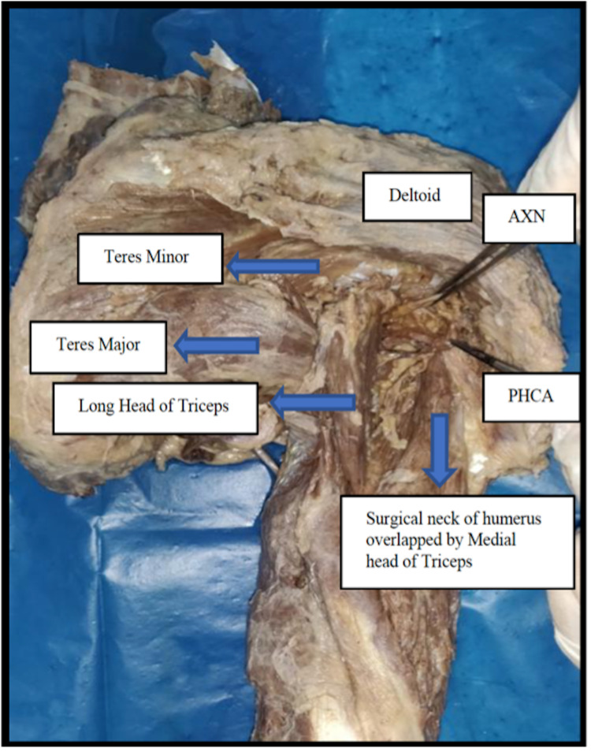
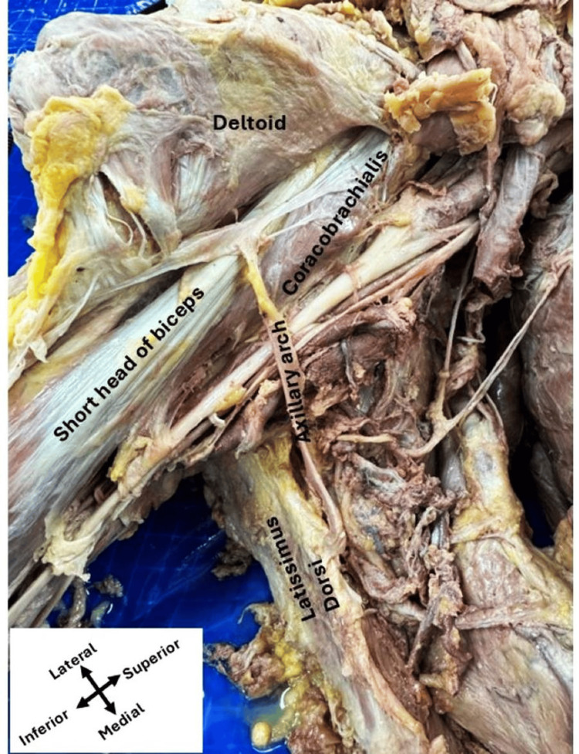
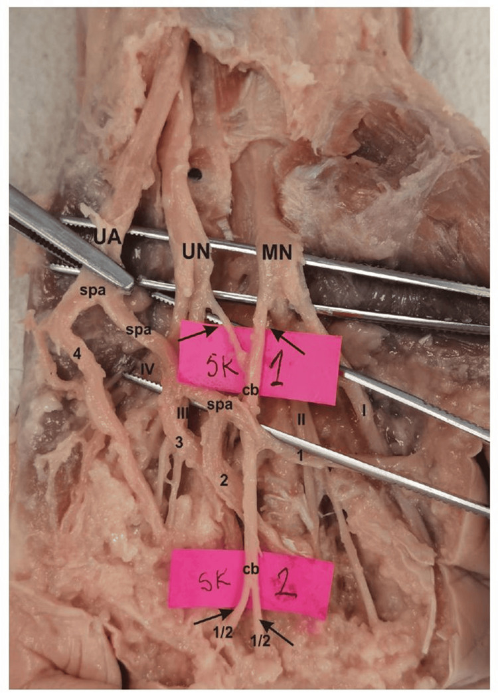
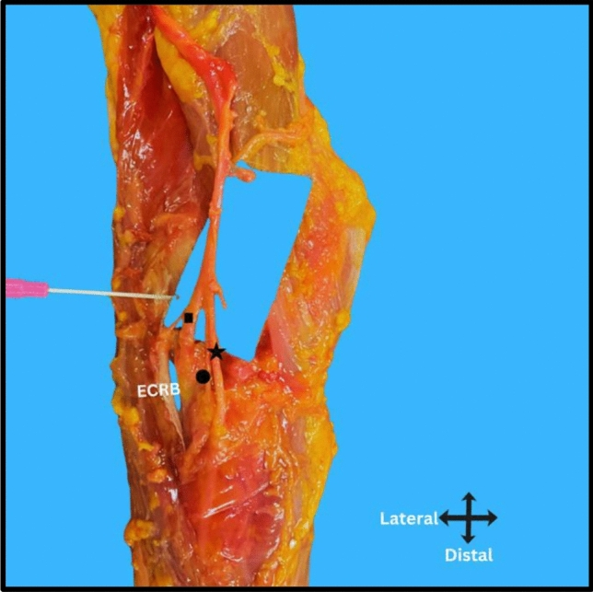
Membrum Superius – Topografik Anatomi
Konu anlatımı, gerçek kadavra diseksiyonları ve bölgesel varyasyon literatür taraması
Bölümler: Omuz → Kol → Önkol → El
Her bölümün sonunda o bölgeye ait anatomik varyasyonların literatür taraması ve çalışmaların özgün görselleri
Görseller: PubMed Central açık erişim (lisans makale bazında doğrulandı) ve NLM Visible Human Project
Sıklık verileri makalelerden aynen aktarılmıştır.
Sunum dili Türkçe; anatomik terimler Terminologia Anatomica (Latince).

Slide 2
İçindekiler
Her bölüm: konu anlatımı → klinik bağlantılar → varyasyon literatür taraması → seçilmiş çalışmalar
1. OMUZ
2. KOL
3. ÖNKOL
4. EL
Regio deltoidea, regio scapularis ve fossa axillaris
Regio brachii anterior et posterior
Regio cubitalis ve regio antebrachii
Regio carpalis, palma manus ve dorsum manus
• Omuz kuşağı kemikleri ve eklemleri
• Skapulohumeral ve aksiyoapendiküler kaslar
• Rotator manşet
• Fossa axillaris ve a. axillaris
• Plexus brachialis
• Aksiller boşluklar ve n. suprascapularis
• Klinik bağlantılar
• Varyasyon literatürü
• Humerus
• Fasya ve kompartmanlar
• Ön ve arka kompartman kasları
• A. brachialis
• Kolun sinirleri
• Yüzeyel yapılar
• Klinik bağlantılar
• Varyasyon literatürü
• Art. cubiti
• Fossa cubiti
• Ön kompartman (yüzeyel/orta/derin)
• Arka kompartman
• Arterler
• Sinirler ve sıkışma noktaları
• Klinik bağlantılar
• Varyasyon literatürü
• Kemikler ve eklemler
• Canalis carpi ve Guyon kanalı
• Fovea radialis, ekstensör kompartmanlar
• İntrinsik kaslar
• Arcus palmares
• Tendon düzeni
• İnnervasyon
• Klinik bağlantılar
• Varyasyon literatürü
Giriş: bölgeler, plexus brachialis şeması, arteriyel ağaç, venöz ve lenfatik drenaj
2

Slide 3
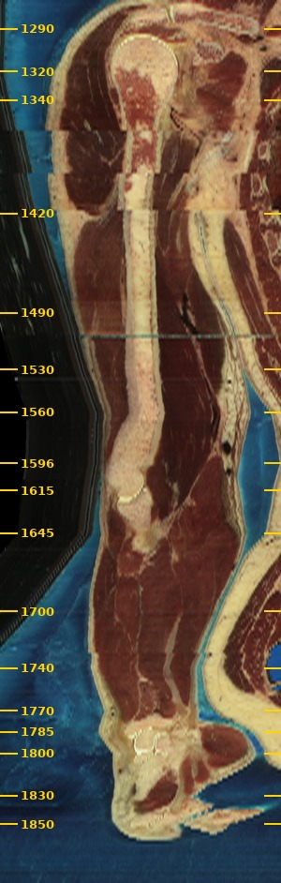
Üst ekstremitenin bölgeleri ve genel planı
Membrum superius: cingulum pectorale + pars libera membri superioris
GİRİŞ
KONU ANLATIMI
• Bölgeler (regiones): regio deltoidea, regio axillaris, regio brachii anterior/posterior, regio cubitalis anterior/posterior, regio antebrachii anterior/posterior, regio carpalis, palma manus ve dorsum manus.
• Kemikler: cingulum pectorale (clavicula, scapula); humerus; radius ve ulna; 8 ossa carpi, 5 ossa metacarpi ve 14 phalanges – toplam 32 kemik (her bir taraf).
• Eklemler: art. sternoclavicularis (gövde ile tek gerçek eklem), art. acromioclavicularis, art. humeri, art. cubiti, artt. radioulnares proximalis et distalis, art. radiocarpalis, artt. intercarpales, carpometacarpales, metacarpophalangeae ve interphalangeae.
• Kompartman ilkesi: kol ve önkol derin fasya ve septa intermuscularia ile ön (fleksör) ve arka (ekstensör) kompartmanlara ayrılır; her kompartmanın baskın bir siniri vardır (kol: n. musculocutaneus / n. radialis; önkol: n. medianus + n. ulnaris / n. radialis).
• Bu sunumda her bölge önce normal topografi, ardından o bölgeye ait varyasyonların literatür taraması ve seçilmiş çalışmaların görselleriyle ele alınmıştır.
VHP-M sağ üst ekstremite – kriyokesitlerden boylamsal (eğri düzlemli) reformat
Görüntü: NLM Visible Human Project – Visible Human Male (NCI Imaging Data Commons, doi:10.5281/zenodo.12690049; NLM Terms and Conditions 2019). İşleme/kırpma: bu proje.
3

Slide 4
Plexus brachialis – genel organizasyon
Radices → Trunci → Divisiones → Fasciculi → Rami terminales (C5–T1 ön dalları)
GİRİŞ
ŞEMA
Radices
Trunci
Divisiones
Fasciculi
Rami terminales
• Plexus, C5–T1 spinal sinirlerinin ön dallarından oluşur; m. scalenus anterior ve medius arasından çıkar, a. subclavia ile birlikte kosta I üzerinden aksillaya iner.
• Truncus superior (C5–C6), medius (C7), inferior (C8–T1); her truncus clavicula arkasında ön ve arka divisiolara ayrılır.
• Fasciculi a. axillaris'e göre adlandırılır: lateralis (üst+orta truncusların ön divisioları), medialis (alt truncusun ön divisiosu), posterior (tüm arka divisiolar).
• Arka divisiolar ekstensörleri (n. axillaris, n. radialis), ön divisiolar fleksörleri (n. musculocutaneus, n. medianus, n. ulnaris) innerve eder.
C5
N. musculocutaneus
ön
T. superior
F. lateralis
arka
C6
N. axillaris
ön
C7
T. medius
F. posterior
N. radialis
arka
C8
N. medianus
ön
T. inferior
F. medialis
arka
T1
N. ulnaris
Sarı: ön divisiolar → fleksör sinirler; yeşil: arka divisiolar → ekstensör sinirler. Şema basitleştirilmiştir (kollateral dallar sağdaki metinde).
Şema: bu projede standart anatomi bilgisinden çizilmiştir (gerçek görüntü değildir).
4

Slide 5
Arteriyel ağaç ve önemli kollateral ağlar
A. subclavia → a. axillaris → a. brachialis → a. radialis / a. ulnaris → arcus palmares
GİRİŞ
ŞEMA
A. subclavia
• Ad değişimi sınırları: kosta I'in lateral kenarı (a. subclavia → a. axillaris), m. teres major'ün alt kenarı (a. axillaris → a. brachialis), fossa cubiti – collum radii düzeyi (a. brachialis → a. radialis + a. ulnaris).
• Skapular anastomoz (a. suprascapularis, a. dorsalis scapulae, a. circumflexa scapulae) a. axillaris'in 3. bölümünün bağlanmasında kollateral akım sağlar.
• Dirsek anastomozu: aa. collaterales (a. profunda brachii ve a. brachialis dalları) ile aa. recurrentes (a. radialis, a. ulnaris, a. interossea) arasında.
• Arcus palmaris superficialis çoğunlukla a. ulnaris'ten, arcus palmaris profundus çoğunlukla a. radialis'ten beslenir (Allen testi).
↓ sınır: kosta I lateral kenarı
A. axillaris
1: a. thoracica superior • 2: a. thoracoacromialis, a. thoracica lateralis • 3: a. subscapularis, aa. circumflexae humeri ant./post.
↓ sınır: m. teres major alt kenarı
A. brachialis
a. profunda brachii • aa. collaterales ulnares sup./inf. • a. nutricia humeri
↓ sınır: fossa cubiti (collum radii)
A. radialis
A. ulnaris
a. ulnaris → a. interossea communis (ant./post.); rekürren dallar → dirsek anastomozu
Arcus palmaris profundus
Arcus palmaris superficialis
Şema: bu projede standart anatomi bilgisinden çizilmiştir (gerçek görüntü değildir).
5

Slide 6
Venöz ve lenfatik drenaj
Yüzeyel venler, vv. comitantes ve nodi lymphoidei axillares
GİRİŞ
KONU ANLATIMI
• Yüzeyel venler: dorsal venöz ağdan başlar. V. cephalica radial kenar boyunca yükselir, sulcus deltopectoralis ve trigonum clavipectorale'de fascia clavipectoralis'i delerek v. axillaris'e açılır.
• V. basilica ulnar kenar boyunca yükselir, kolun ortasında derin fasyayı delip (hiatus basilicus) vv. brachiales ile birleşerek v. axillaris'i oluşturur.
• V. mediana cubiti fossa cubiti'de v. cephalica ile v. basilica'yı bağlar; aponeurosis bicipitalis onu altındaki a. brachialis ve n. medianus'tan ayırır – venipunktur için güvenli bölge.
• Derin venler arterlere eşlik eden çift vv. comitantes'tir (vv. brachiales, radiales, ulnares).
• Lenf: yüzeyel lenfatikler venleri izler; nodi cubitales (v. basilica boyunca) ve nodi lymphoidei axillares – pectorales, subscapulares, humerales, centrales, apicales gruplar. Apikal grup v. subclavia boyunca truncus subclavius'a drene olur.
6

Slide 7
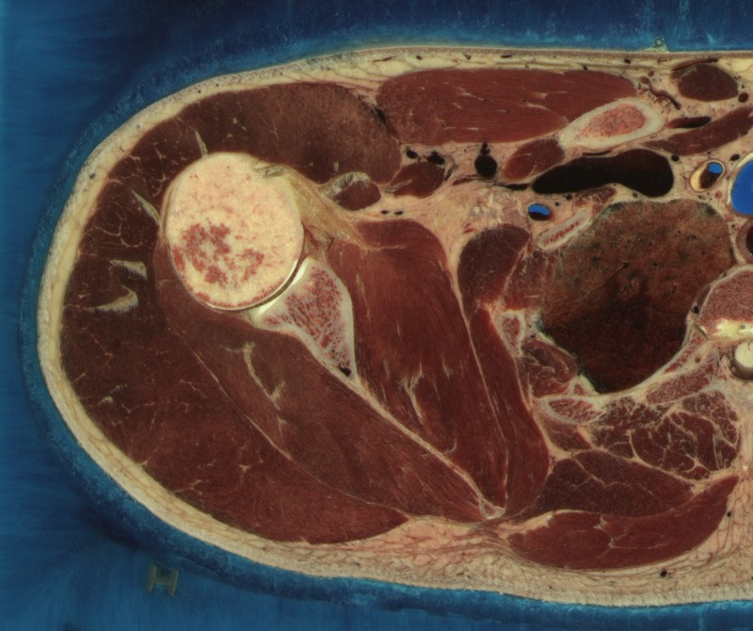
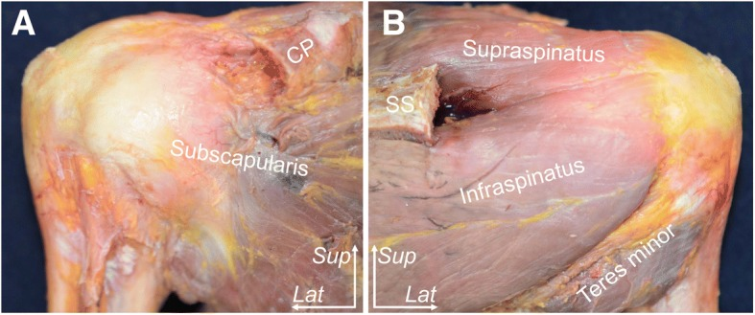
BÖLÜM 1
OMUZ
Omuz bölgesi
Regio deltoidea, regio scapularis ve fossa axillaris
• Omuz kuşağı kemikleri ve eklemleri
• Skapulohumeral ve aksiyoapendiküler kaslar
• Rotator manşet
• Fossa axillaris ve a. axillaris
• Plexus brachialis
• Aksiller boşluklar ve n. suprascapularis
• Klinik bağlantılar
• Varyasyon literatürü
VHP-M kesit 1320
Fig. 1 – Momma Daisuke ve ark., 2018 (PMC5992113, CC BY)
Görüntü: NLM Visible Human Project – Visible Human Male (NCI Imaging Data Commons, doi:10.5281/zenodo.12690049; NLM Terms and Conditions 2019). İşleme/kırpma: bu proje. • Momma Daisuke, Nimura Akimoto, Muro Satoru et al. Anatomic analysis of the whole articular capsule of the shoulder joint, with reference to the capsular attachment and thickness. J Exp Orthop. 2018 Jun 7;5:16. doi: 10.1186/s40634-018-0134-8 PMCID: PMC5992113. Lisans: CC BY.
7

Slide 8
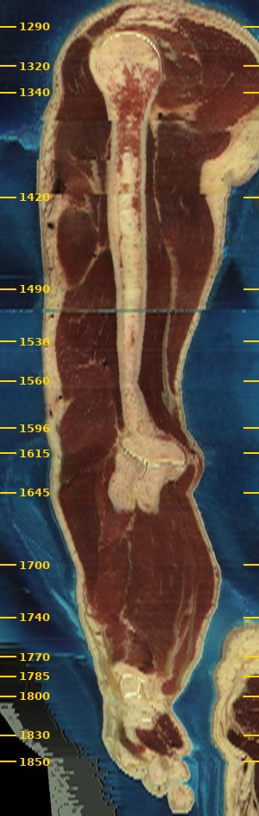
Omuz kuşağı kemikleri: clavicula ve scapula
Cingulum pectorale ve humerus'un proksimal ucu
BÖLÜM 1 · OMUZ
KONU ANLATIMI
• Clavicula: S şeklinde, uzun ve yüzeyel; medial 2/3 öne konveks. Gövdenin en sık kırılan kemiklerinden biridir; kırık genellikle orta 1/3'tedir – medial parça m. sternocleidomastoideus ile yukarı, lateral parça kolun ağırlığı ve m. pectoralis major ile aşağı-mediale çekilir.
• Scapula: facies costalis (fossa subscapularis) ve facies posterior (spina scapulae ile fossa supra-/infraspinata); acromion, processus coracoideus, cavitas glenoidalis, incisura scapulae; angulus inferior yaklaşık T7 spinöz çıkıntısı düzeyindedir.
• Humerus proksimal ucu: caput humeri, collum anatomicum (kapsül tutunması), collum chirurgicum (sık kırık yeri; n. axillaris ve a. circumflexa humeri posterior ile komşu), tuberculum majus et minus ve aralarındaki sulcus intertubercularis (caput longum m. bicipitis tendonu).
VHP-M – boylamsal reformat: caput humeri ve humerus gövdesi
Görüntü: NLM Visible Human Project – Visible Human Male (NCI Imaging Data Commons, doi:10.5281/zenodo.12690049; NLM Terms and Conditions 2019). İşleme/kırpma: bu proje.
8

Slide 9
Omuz kuşağı eklemleri
Art. sternoclavicularis, art. acromioclavicularis, art. humeri ve skapulotorasik kayma
BÖLÜM 1 · OMUZ
KONU ANLATIMI
• Art. sternoclavicularis: eyer tipi, discus articularis içerir; üst ekstremiteyi gövdeye bağlayan tek gerçek eklemdir. Lig. costoclaviculare en güçlü destektir.
• Art. acromioclavicularis: düzlem tipi; asıl stabiliteyi lig. coracoclaviculare (lig. conoideum + lig. trapezoideum) sağlar. Bu bağların yırtılması 'omuz ayrılması'nda (AC çıkığı) basamak görünümü yapar.
• Art. humeri: top–yuva; sığ cavitas glenoidalis labrum glenoidale ile derinleşir. Kapsül gevşek ve alt tarafta zayıftır; ligg. glenohumeralia (sup., med., inf.) ve lig. coracohumerale ile desteklenir. Vücudun en sık çıkan büyük eklemi – çıkıkların büyük çoğunluğu ön-alt yöndedir.
• Skapulotorasik kayma: gerçek eklem değildir; abduksiyonda yaklaşık 2:1 skapulohumeral ritim (glenohumeral : skapular rotasyon) görülür.
VHP-M kesit 1320 – caput humeri ve cavitas glenoidalis
Görüntü: NLM Visible Human Project – Visible Human Male (NCI Imaging Data Commons, doi:10.5281/zenodo.12690049; NLM Terms and Conditions 2019). İşleme/kırpma: bu proje.
9

Slide 10
Skapulohumeral kaslar (iç omuz kasları)
Köken – yapışma – sinir – işlev
BÖLÜM 1 · OMUZ
TABLO
Kas | Köken | Yapışma | Sinir (segment) | Ana işlev
M. deltoideus | Clavicula lat. 1/3, acromion, spina scapulae | Tuberositas deltoidea | N. axillaris (C5–C6) | Abduksiyon (15°–90°); ön lifler fleksiyon/iç rot., arka lifler ekstansiyon/dış rot.
M. supraspinatus | Fossa supraspinata | Tuberculum majus (üst faset) | N. suprascapularis (C5–C6) | Abduksiyonu başlatır; caput humeri'yi glenoide bastırır
M. infraspinatus | Fossa infraspinata | Tuberculum majus (orta faset) | N. suprascapularis (C5–C6) | Dış rotasyon
M. teres minor | Margo lateralis scapulae (üst 2/3) | Tuberculum majus (alt faset) | N. axillaris (C5–C6) | Dış rotasyon
M. teres major | Angulus inferior (arka yüz) | Crista tuberculi minoris | N. subscapularis inferior (C5–C7) | İç rotasyon, adduksiyon, ekstansiyon
M. subscapularis | Fossa subscapularis | Tuberculum minus | Nn. subscapulares sup. et inf. (C5–C7) | İç rotasyon
Kaynak: standart anatomi bilgisi (Terminologia Anatomica).
10

Slide 11
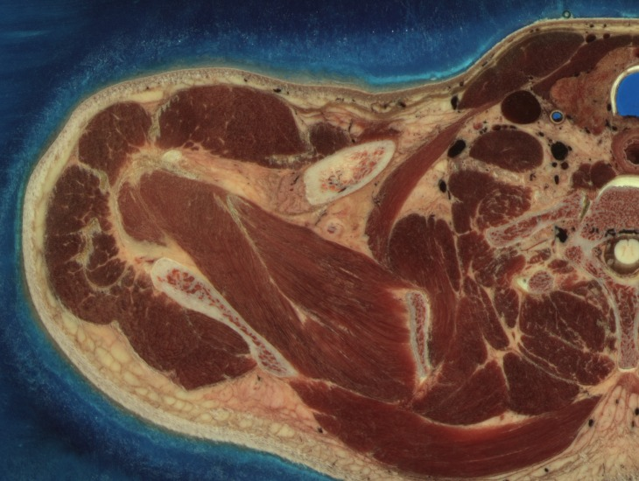
Rotator manşet ve subakromiyal boşluk
M. supraspinatus, m. infraspinatus, m. teres minor, m. subscapularis
BÖLÜM 1 · OMUZ
KONU ANLATIMI
• Dört kasın tendonları kapsülle kaynaşarak caput humeri'yi saran bir manşet oluşturur ve glenohumeral eklemin dinamik stabilizatörüdür.
• Arcus coracoacromialis (acromion, lig. coracoacromiale, processus coracoideus) caput humeri'nin yukarı kaymasını sınırlar; altındaki boşlukta m. supraspinatus tendonu ve bursa subacromialis/subdeltoidea bulunur.
• Abduksiyonda bu boşluk daralır → subakromiyal sıkışma; en sık yırtılan tendon m. supraspinatus'unkidir (özellikle yapışmaya yakın, kanlanması zayıf 'kritik bölge').
• Kesitlerde: m. subscapularis scapula'nın önünde, m. infraspinatus ve m. teres minor arkasında, m. supraspinatus spina scapulae'nin üstünde izlenir (bkz. VHP 1290 ve 1320).
VHP-M kesit 1290 – m. supraspinatus ve spina scapulae
Görüntü: NLM Visible Human Project – Visible Human Male (NCI Imaging Data Commons, doi:10.5281/zenodo.12690049; NLM Terms and Conditions 2019). İşleme/kırpma: bu proje.
11

Slide 12
Omuz kuşağını gövdeye bağlayan kaslar
Ön ve arka aksiyoapendiküler kaslar
BÖLÜM 1 · OMUZ
TABLO
Kas | Köken | Yapışma | Sinir | Klinik not
M. pectoralis major | Clavicula, sternum, kıkırdak kostalar, rectus kılıfı | Crista tuberculi majoris | Nn. pectorales lat. et med. | Aksillanın ön duvarı
M. pectoralis minor | Kosta III–V | Proc. coracoideus | N. pectoralis medialis | A. axillaris'i 3 bölüme ayırır
M. serratus anterior | Kosta I–VIII | Margo medialis scapulae | N. thoracicus longus (C5–C7) | Felcinde kanatlı skapula
M. trapezius | Os occipitale, lig. nuchae, C7–T12 | Clavicula lat. 1/3, acromion, spina | N. accessorius (XI) | Omuz düşmesi
M. latissimus dorsi | T7–L5, fascia thoracolumbalis, crista iliaca | Sulcus intertubercularis tabanı | N. thoracodorsalis (C6–C8) | Aksilla arka duvarı; flep kası
M. levator scapulae / mm. rhomboidei | C1–C4 / C7–T5 | Margo medialis scapulae | N. dorsalis scapulae (C5) | Skapulayı yukarı-mediale çeker
Kaynak: standart anatomi bilgisi (Terminologia Anatomica).
12

Slide 13
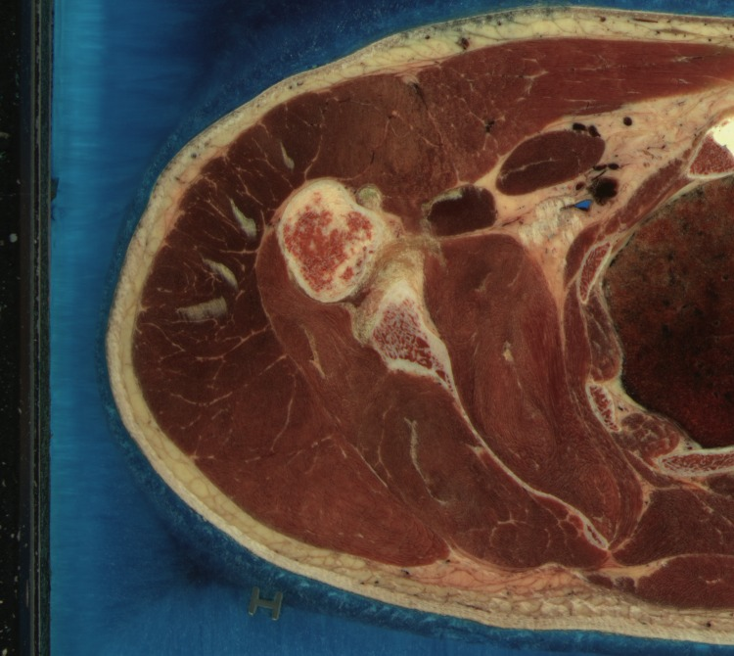
Fossa axillaris: duvarlar ve içerik
Boyun ile kol arasındaki piramidal geçiş bölgesi
BÖLÜM 1 · OMUZ
KONU ANLATIMI
• Apeks (canalis cervicoaxillaris): clavicula, kosta I ve scapula'nın üst kenarı arasında – boyun ile aksilla arasındaki geçit.
• Ön duvar: m. pectoralis major, m. pectoralis minor, m. subclavius ve fascia clavipectoralis. Arka duvar: m. subscapularis, m. teres major, m. latissimus dorsi.
• Medial duvar: m. serratus anterior ve kosta I–IV. Lateral duvar: sulcus intertubercularis; m. coracobrachialis ve caput breve m. bicipitis brachii. Taban: fascia axillaris ve deri.
• İçerik: a. ve v. axillaris, plexus brachialis'in infraklavikular bölümü, nodi lymphoidei axillares ve yağ dokusu; damar–sinir yapıları vagina axillaris ile sarılıdır (aksiller blok bu kılıfa yapılır).
VHP-M kesit 1340 – fossa axillaris ve duvarları
Görüntü: NLM Visible Human Project – Visible Human Male (NCI Imaging Data Commons, doi:10.5281/zenodo.12690049; NLM Terms and Conditions 2019). İşleme/kırpma: bu proje.
13

Slide 14
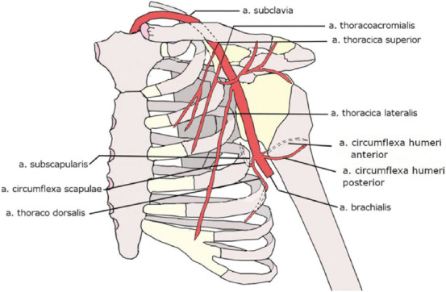
A. axillaris: üç bölüm ve dalları
M. pectoralis minor arterin önünden geçerek onu üç bölüme ayırır
BÖLÜM 1 · OMUZ
KONU ANLATIMI
• 1. bölüm (kosta I – m. pectoralis minor'ün medial kenarı): a. thoracica superior.
• 2. bölüm (m. pectoralis minor arkasında): a. thoracoacromialis (pectoral, deltoid, acromial, clavicular dallar) ve a. thoracica lateralis.
• 3. bölüm (m. pectoralis minor – m. teres major alt kenarı): a. subscapularis (a. circumflexa scapulae + a. thoracodorsalis), a. circumflexa humeri anterior ve posterior.
• A. circumflexa humeri posterior, n. axillaris ile birlikte spatium axillare laterale'den geçer. Dal dizilimi sık değişkenlik gösterir – bölüm sonundaki varyasyon literatürüne bakınız.
FIGURE 1 – Konarik Marek ve ark., 2020 (PMC7664784, CC BY)
Konarik Marek, Musil Vladimir, Baca Vaclav et al. Upper limb principal arteries variations: A cadaveric study with terminological implication. Bosn J Basic Med Sci. 2020 Nov;20(4):502–13. doi: 10.17305/bjbms.2020.4643 PMCID: PMC7664784. Lisans: CC BY.
14

Slide 15
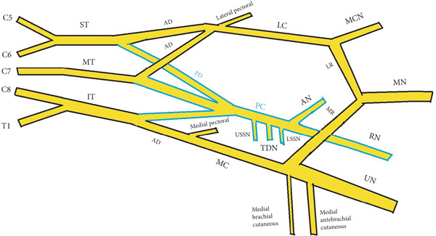
Plexus brachialis'in dalları
Supraklavikular ve infraklavikular dallar
BÖLÜM 1 · OMUZ
KONU ANLATIMI
• Supraklavikular: n. dorsalis scapulae (C5 – mm. rhomboidei, m. levator scapulae), n. thoracicus longus (C5–C7 – m. serratus anterior), n. suprascapularis (C5–C6, truncus superior – m. supraspinatus/infraspinatus), n. subclavius.
• Fasciculus lateralis: n. pectoralis lateralis, n. musculocutaneus, radix lateralis n. mediani.
• Fasciculus medialis: n. pectoralis medialis, n. cutaneus brachii medialis, n. cutaneus antebrachii medialis, n. ulnaris, radix medialis n. mediani.
• Fasciculus posterior: nn. subscapulares sup./inf., n. thoracodorsalis, n. axillaris, n. radialis.
• İki radix a. axillaris'in önünde birleşerek n. medianus'u oluşturur ('M' harfi görünümü).
Figure 1 – Bozhikova E. ve ark., 2025 (PMC12578619, CC BY)
Bozhikova E., Davis J. C., Moon P. H. et al. A Cadaveric Study on the Variations in the Infraclavicular Part of Brachial Plexus in Axillary Region and Upper Arm. Biomed Res Int. 2025 Oct 31;2025:6650184. doi: 10.1155/bmri/6650184 PMCID: PMC12578619. Lisans: CC BY.
15

Slide 16
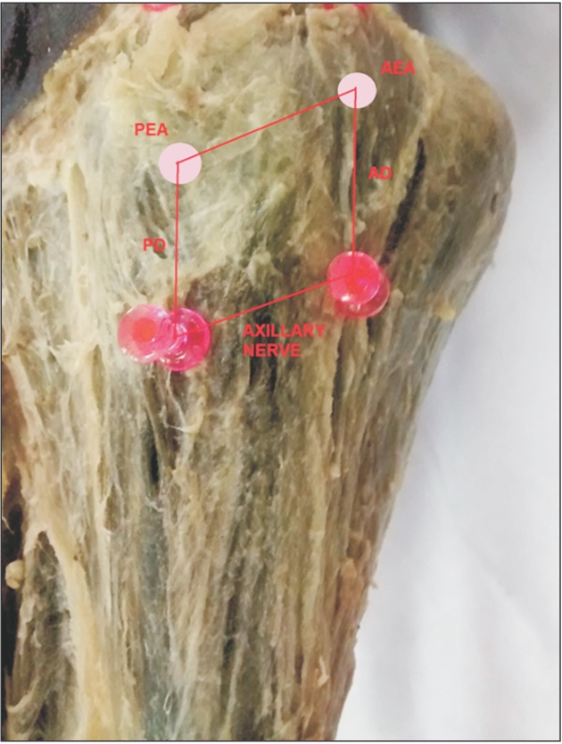
Spatium axillare laterale, mediale ve triangular aralık
Aksillanın arka duvarındaki geçitler
BÖLÜM 1 · OMUZ
KONU ANLATIMI
• Spatium axillare laterale (dörtgen boşluk): yukarıda m. teres minor, aşağıda m. teres major, medialde caput longum m. tricipitis, lateralde collum chirurgicum humeri. İçerik: n. axillaris ve a./v. circumflexa humeri posterior.
• Spatium axillare mediale (üçgen boşluk): m. teres minor, m. teres major ve caput longum m. tricipitis arasında; içerik a. circumflexa scapulae.
• Triangular aralık (trigonum / 'interval'): m. teres major (yukarı), caput longum (medial) ve humerus (lateral) arasında; içerik n. radialis ve a. profunda brachii.
• Klinik: dörtgen boşluk sendromu (n. axillaris sıkışması), collum chirurgicum kırığı ve ön omuz çıkığında n. axillaris hasarı.
Fig. 2 – Patra Apurba ve ark., 2018 (PMC6026816, CC BY-NC)
Patra Apurba, Singh Manjit, Kaur Harsimarjit et al. Re-definition of position and calculation of safe area for axillary nerve in deltoid muscle with its clinical relevance: a cadaveric study. Anat Cell Biol. 2018 Jun 27;51(2):93–7. doi: 10.5115/acb.2018.51.2.93 PMCID: PMC6026816. Lisans: CC BY-NC.
16

Slide 17
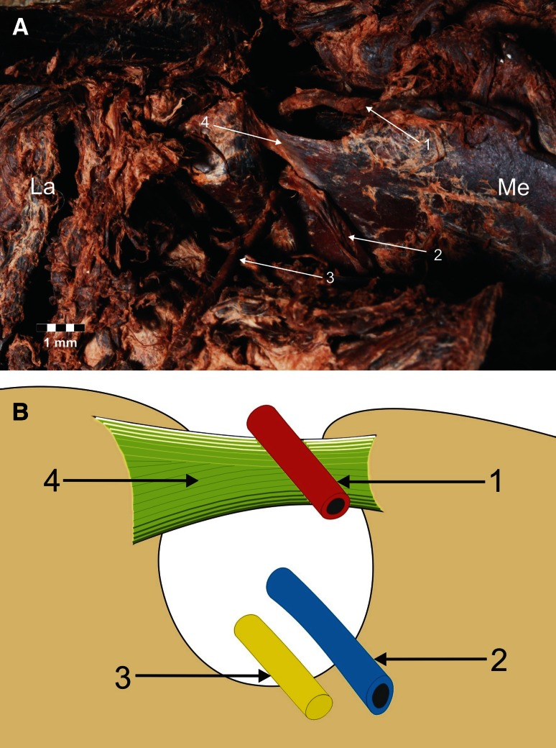
N. suprascapularis'in seyri: incisura scapulae ve incisura spinoglenoidalis
Lig. transversum scapulae superius ile ilişki
BÖLÜM 1 · OMUZ
KONU ANLATIMI
• N. suprascapularis truncus superior'dan (C5–C6) çıkar, m. omohyoideus'a paralel seyrederek incisura scapulae'ya ulaşır; tipik olarak sinir ligamentin altından, a. suprascapularis üstünden geçer.
• Fossa supraspinata'da m. supraspinatus'a dal verir, sonra incisura spinoglenoidalis'i dolanarak m. infraspinatus'a gider.
• İncisura scapulae'de sıkışma → supraspinatus + infraspinatus güçsüzlüğü; incisura spinoglenoidalis'te (ör. labral kist) sıkışma → izole infraspinatus atrofisi.
• Lig. transversum scapulae superius'un kemikleşmesi incisura'yı foramen'e çevirebilir (bkz. varyasyonlar).
Fig. 2 – Polguj Michał ve ark., 2014 (PMC4555201, CC BY)
Polguj Michał, Rożniecki Jacek, Sibiński Marcin et al. The variable morphology of suprascapular nerve and vessels at suprascapular notch: a proposal for classification and its potential clinical implications. Knee Surg Sports Traumatol Arthrosc. 2014 Mar 18;23(5):1542–8. doi: 10.1007/s00167-014-2937-1 PMCID: PMC4555201. Lisans: CC BY.
17

Slide 18
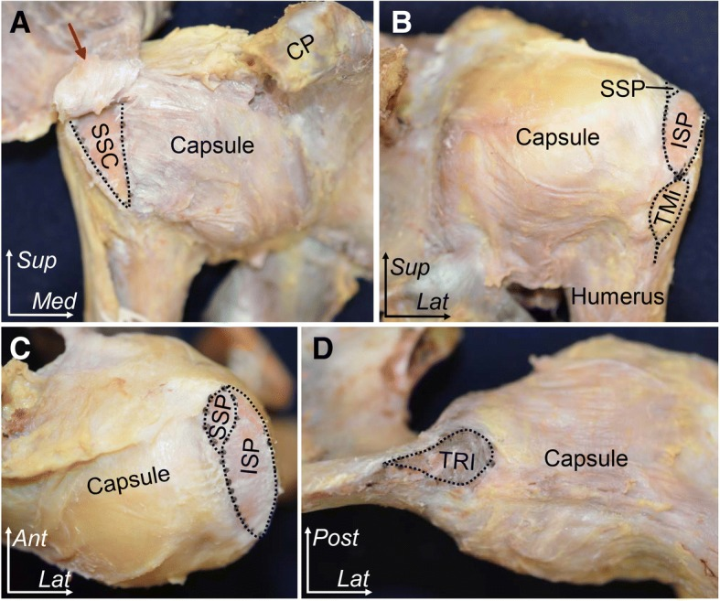
Rotator manşet kasları ve eklem kapsülü
Akromion ve proc. coracoideus kısmen çıkarılmış sağ omuz
BÖLÜM 1 · OMUZ
DİSEKSİYON
Şekildeki etiketler
• Şekil 1: Subscapularis m. subscapularis; Supraspinatus; Infraspinatus; Teres minor; CP processus coracoideus
• Şekil 2: SSC m. subscapularis; SSP m. supraspinatus; ISP m. infraspinatus; TMi m. teres minor; TRI m. triceps brachii; Capsule = capsula articularis; kesikli çizgiler = kas yapışma alanları (footprint)
Fig. 1 – Momma Daisuke ve ark., 2018 (PMC5992113, CC BY)
Önemli noktalar
• 13 omuzluk çalışmada kapsül, rotator manşetin örtmediği alanlarda humerus'a geniş tutunur; en geniş tutunma (17,3 ± 0,9 mm) recessus axillaris'tedir.
• Alt kapsül üst kapsülden belirgin şekilde kalındır – ön-alt çıkıkta gerilen bölge.
• M. subscapularis'in en üst kısmı kapsül ve lig. coracohumerale ile sıkıca kaynaşmıştır.
Fig. 2 – Momma Daisuke ve ark., 2018 (PMC5992113, CC BY)
Momma Daisuke, Nimura Akimoto, Muro Satoru et al. Anatomic analysis of the whole articular capsule of the shoulder joint, with reference to the capsular attachment and thickness. J Exp Orthop. 2018 Jun 7;5:16. doi: 10.1186/s40634-018-0134-8 PMCID: PMC5992113. Lisans: CC BY.
18
Notes:
Momma Daisuke, Nimura Akimoto, Muro Satoru et al. Anatomic analysis of the whole articular capsule of the shoulder joint, with reference to the capsular attachment and thickness. J Exp Orthop. 2018 Jun 7;5:16. doi: 10.1186/s40634-018-0134-8 PMCID: PMC5992113. Lisans: CC BY.
Altyazı: Muscular and tendinous structures of the subscapularis, supraspinatus, infraspinatus, and teres minor near their insertions into the humerus (right shoulder, the acromion and coracoid process has been removed). a Anterior aspect of the shoulder. b Posterior aspect of the shoulder. CP, coracoid process; SS, scapula spine; Lat, lateral; Sup, superior
Momma Daisuke, Nimura Akimoto, Muro Satoru et al. Anatomic analysis of the whole articular capsule of the shoulder joint, with reference to the capsular attachment and thickness. J Exp Orthop. 2018 Jun 7;5:16. doi: 10.1186/s40634-018-0134-8 PMCID: PMC5992113. Lisans: CC BY.
Altyazı: Outward appearance of the shoulder joint. Areas outlined by black dotted lines indicate insertions of the subscapularis (SSC), supraspinatus (SSP), infraspinatus (ISP), teres minor (TMi), and the origin of long head of triceps brachii (TRI). a Anterior aspect of the shoulder. The superior-most part of the subscapularis was left intact because it was tightly connected to the capsule and the coracohumeral ligament (red arrow). b Posterior aspect. c Superior aspect. d Inferior aspect. CP, coracoid process; SS, scapula spine; TRI, triceps; Ant, anterior; Med, medial; Lat, lateral; Sup, superior; Post, posterior

Slide 19
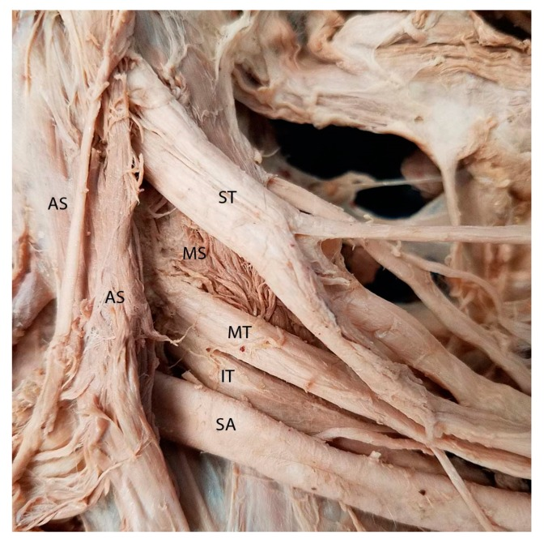
Plexus brachialis trunkusları – interskalen bölge
M. scalenus anterior ve medius arasında klasik düzen
BÖLÜM 1 · OMUZ
DİSEKSİYON
Şekildeki etiketler
• AS m. scalenus anterior; MS m. scalenus medius; ST truncus superior; MT truncus medius; IT truncus inferior; SA a. subclavia
Önemli noktalar
• Trunkuslar ve a. subclavia fissura scalenorum'dan (m. scalenus anterior–medius arası) geçer; v. subclavia ise m. scalenus anterior'un önünden geçer.
• Bu bölge interskalen blok ve nörojenik torasik çıkış sendromu için temel referanstır.
• Aynı çalışmada 82 boyunda %62,1 oranında C5/truncus superior'un m. scalenus anterior'u deldiği saptanmıştır (bkz. varyasyonlar).
Figure 1 – Leonhard Vanessa ve ark., 2017 (PMC5617940, CC BY)
Leonhard Vanessa, Caldwell Gregory, Goh Mei et al. Ultrasonographic Diagnosis of Thoracic Outlet Syndrome Secondary to Brachial Plexus Piercing Variation. Diagnostics (Basel). 2017 Jul 4;7(3):40. doi: 10.3390/diagnostics7030040 PMCID: PMC5617940. Lisans: CC BY.
19
Notes:
Leonhard Vanessa, Caldwell Gregory, Goh Mei et al. Ultrasonographic Diagnosis of Thoracic Outlet Syndrome Secondary to Brachial Plexus Piercing Variation. Diagnostics (Basel). 2017 Jul 4;7(3):40. doi: 10.3390/diagnostics7030040 PMCID: PMC5617940. Lisans: CC BY.
Altyazı: Cadaveric photo illustrating the classic anatomical relationship between the scalene musculature and the trunks of the brachial plexus. In this arrangement, the superior, middle, and inferior trunks of the brachial plexus all course between the anterior and middle scalene muscle, through the interscalene gap. AS = anterior scalene; IT = inferior trunk; MS = middle scalene; MT = middle trunk; SA = subclavian artery; ST = superior trunk.

Slide 20
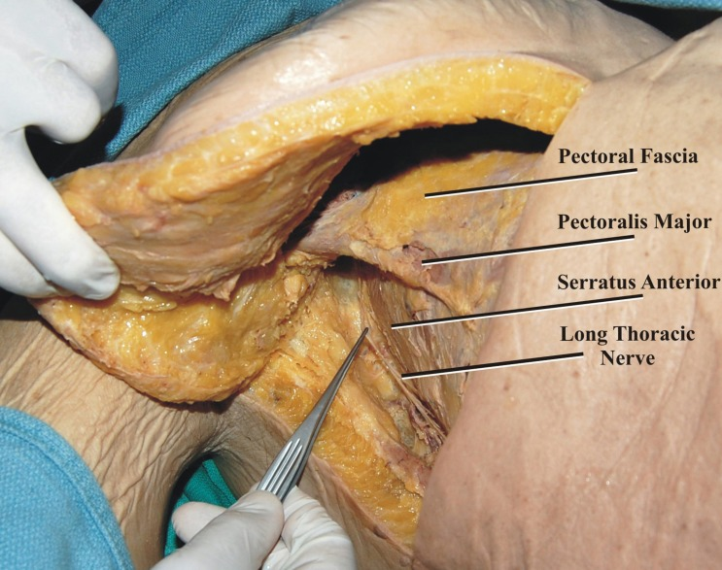
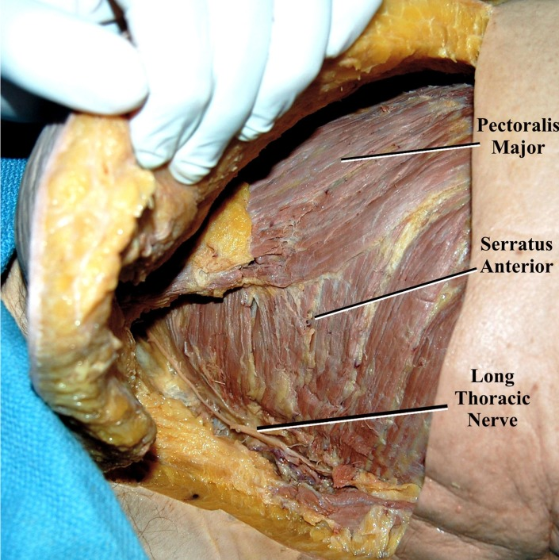
N. thoracicus longus ve m. serratus anterior
Göğüs yan duvarında sinirin seyri
BÖLÜM 1 · OMUZ
DİSEKSİYON
Şekildeki etiketler
• Pectoral Fascia = fascia pectoralis; Pectoralis Major = m. pectoralis major; Serratus Anterior = m. serratus anterior; Long Thoracic Nerve = n. thoracicus longus
Önemli noktalar
• Sinir C5–C7 köklerinden çıkar, plexus'un arkasından iner ve m. serratus anterior'un dış yüzünde, linea axillaris media yakınında seyreder.
• 20 tarafta ortalama sinir çapı proksimalde 1,6 mm, distalde 1,1 mm ölçülmüştür.
• Yüzeyel seyri nedeniyle aksiller diseksiyon, göğüs tüpü ve yan torakotomide yaralanabilir → kanatlı skapula.
Figure 2 – Louis Jr Robert G ve ark., 2017 (PMC5790210, CC BY)
Figure 3 – Louis Jr Robert G ve ark., 2017 (PMC5790210, CC BY)
Louis Jr Robert G, Whitesides Joshua D, Kollias Theofanis F et al. Intercostal Nerve to Long Thoracic Nerve Transfer for the Treatment of Winged Scapula: A Cadaveric Feasibility Study. Cureus. 2017 Nov 30;9(11):e1898. doi: 10.7759/cureus.1898 PMCID: PMC5790210. Lisans: CC BY.
20
Notes:
Louis Jr Robert G, Whitesides Joshua D, Kollias Theofanis F et al. Intercostal Nerve to Long Thoracic Nerve Transfer for the Treatment of Winged Scapula: A Cadaveric Feasibility Study. Cureus. 2017 Nov 30;9(11):e1898. doi: 10.7759/cureus.1898 PMCID: PMC5790210. Lisans: CC BY.
Altyazı: The long thoracic nerve is seen following skin retraction and superficial dissection of the lateral chest wall
Louis Jr Robert G, Whitesides Joshua D, Kollias Theofanis F et al. Intercostal Nerve to Long Thoracic Nerve Transfer for the Treatment of Winged Scapula: A Cadaveric Feasibility Study. Cureus. 2017 Nov 30;9(11):e1898. doi: 10.7759/cureus.1898 PMCID: PMC5790210. Lisans: CC BY.
Altyazı: Additional dissection highlights the underlying serratus anterior muscle

Slide 21
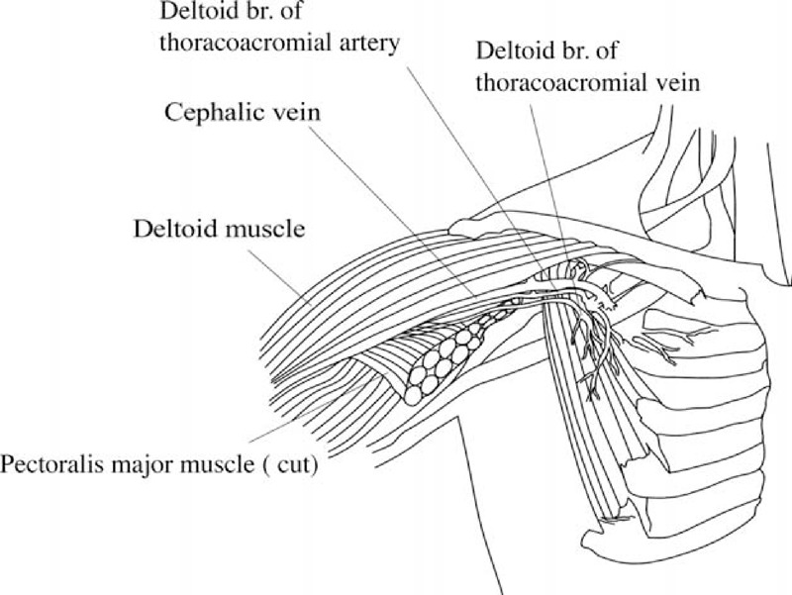
Sulcus deltopectoralis: v. cephalica ve a. thoracoacromialis'in deltoid dalı
Yazar çizimi (802 hastalık klinik seri)
BÖLÜM 1 · OMUZ
ŞEMA
Şekildeki etiketler
• Deltoid br. of thoracoacromial artery/vein = a./v. thoracoacromialis'in r. deltoideus'u; Cephalic vein = v. cephalica; Deltoid muscle = m. deltoideus; Pectoralis major muscle = m. pectoralis major
Önemli noktalar
• Hastaların %93,6'sında deltoid dal tanımlanabilmiş; v. thoracoacromialis'in deltoid dalı çoğunlukla sulcus'un medial yanında, m. pectoralis major'ün altında (%85,8) yer almıştır.
• Sulcus deltopectoralis, v. cephalica ile deltopektoral cerrahi yaklaşımın ve port yerleştirmenin temel işaret noktasıdır.
FIGURE 2 – Su Ta-Wei ve ark., 2015 (PMC4603045, CC BY)
Su Ta-Wei, Wu Ching-Feng, Fu Jui-Ying et al. Deltoid Branch of Thoracoacromial Vein. Medicine (Baltimore). 2015 May 1;94(17):e728. doi: 10.1097/MD.0000000000000728 PMCID: PMC4603045. Lisans: CC BY.
21
Notes:
Su Ta-Wei, Wu Ching-Feng, Fu Jui-Ying et al. Deltoid Branch of Thoracoacromial Vein. Medicine (Baltimore). 2015 May 1;94(17):e728. doi: 10.1097/MD.0000000000000728 PMCID: PMC4603045. Lisans: CC BY.
Altyazı: Schematic of the position of cephalic and deltoid branch of thoracoacromial vein.

Slide 22
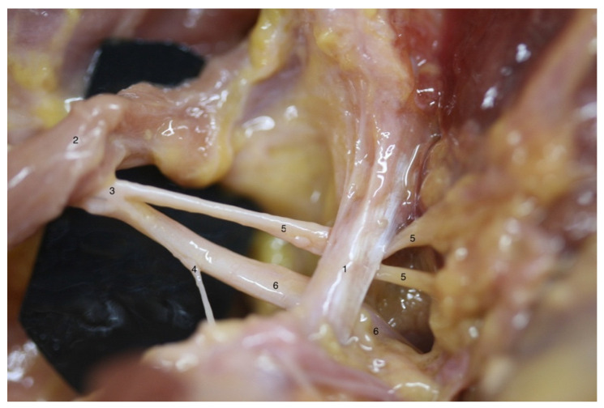
N. suprascapularis'in incisura scapulae'deki seyri
Sol omuz – sinirin motor dallarına ayrılması (varyant örnek)
BÖLÜM 1 · OMUZ
DİSEKSİYON
Şekildeki etiketler
• 1 lig. transversum scapulae superius; 2 m. omohyoideus venter inferior; 3 n. suprascapularis; 4 art. acromioclavicularis'e duyusal dal; 5 m. supraspinatus motor dalı; 6 m. infraspinatus motor dalı
Önemli noktalar
• Sinir tipik olarak ligamentin altından geçer; bu örnekte motor dallara ayrılma ligamentin proksimalinde gerçekleşmiştir.
• 6 kadavranın 12 omzunun 2 olguda bu proksimal bölünme görülmüştür – sıkışma tablosunun yorumunu değiştirir.
Figure 1 – Montané-Blanchart Marta ve ark., 2022 (PMC9223225, CC BY)
Montané-Blanchart Marta, Miguel-Pérez Maribel, Rodero-de-Lamo Lourdes et al. Variations in the Course and Diameter of the Suprascapular Nerve: Anatomical Study. Int J Environ Res Public Health. 2022 Jun 9;19(12):7065. doi: 10.3390/ijerph19127065 PMCID: PMC9223225. Lisans: CC BY.
22
Notes:
Montané-Blanchart Marta, Miguel-Pérez Maribel, Rodero-de-Lamo Lourdes et al. Variations in the Course and Diameter of the Suprascapular Nerve: Anatomical Study. Int J Environ Res Public Health. 2022 Jun 9;19(12):7065. doi: 10.3390/ijerph19127065 PMCID: PMC9223225. Lisans: CC BY.
Altyazı: Anatomical variation on left shoulder from specimen C: different anatomical structures could be observed as follows: (1) superior transverse scapular ligament; (2) inferior belly of omohyoid muscle; (3) suprascapular nerve; (4) acromioclavicular sensitive branch; (5) supraspinatus motor branch; (6) infraspinatus motor branch; note that the division into supraspinatus and infraspinatus motor branches is proximal to superior transverse scapular ligament.

Slide 23
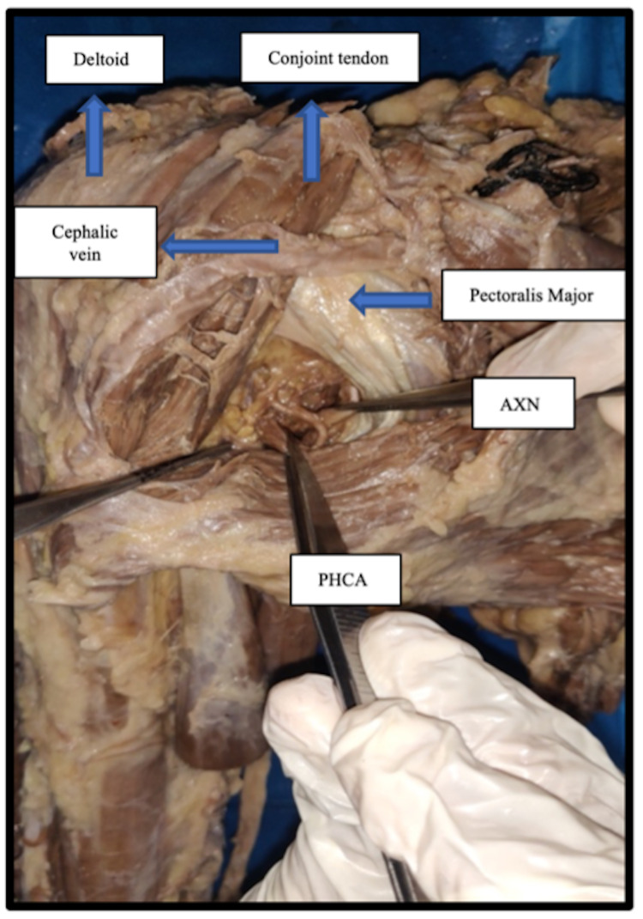
Spatium axillare laterale – arka ve ön yaklaşım
N. axillaris ve a. circumflexa humeri posterior
BÖLÜM 1 · OMUZ
DİSEKSİYON
Şekildeki etiketler
• AXN n. axillaris; PHCA a. circumflexa humeri posterior; Deltoid = m. deltoideus; Teres Minor/Major = m. teres minor/major; Long Head of Triceps = caput longum m. tricipitis; Surgical neck… = collum chirurgicum humeri
• Ön yaklaşım: Cephalic vein = v. cephalica; Pectoralis Major; Conjoint tendon = m. coracobrachialis + caput breve m. bicipitis ortak tendonu
Önemli noktalar
• 8 ekstremitede arka yaklaşım daha kolay ve hızlı bulunmuş; ön (deltopektoral) yaklaşım ise daha az morbidite ile ilişkilendirilmiştir.
Figure 4 – Charmode Sundip ve ark., 2022 (PMC8958867, CC BY)
Figure 3 – Charmode Sundip ve ark., 2022 (PMC8958867, CC BY)
Charmode Sundip, Mehra Simmi, Kushwaha Sudhir Revisiting the Surgical Approaches to Decompression in Quadrilateral Space Syndrome: A Cadaveric Study. Cureus. 2022 Feb 26;14(2):e22619. doi: 10.7759/cureus.22619 PMCID: PMC8958867. Lisans: CC BY.
23
Notes:
Charmode Sundip, Mehra Simmi, Kushwaha Sudhir Revisiting the Surgical Approaches to Decompression in Quadrilateral Space Syndrome: A Cadaveric Study. Cureus. 2022 Feb 26;14(2):e22619. doi: 10.7759/cureus.22619 PMCID: PMC8958867. Lisans: CC BY.
Altyazı: Posterior approach to the axilla showing the quadrangular space along with the contents (AXN and PHCA) passing through it.AXN: axillary nerve; PHCA: posterior humeral circumflex artery
Charmode Sundip, Mehra Simmi, Kushwaha Sudhir Revisiting the Surgical Approaches to Decompression in Quadrilateral Space Syndrome: A Cadaveric Study. Cureus. 2022 Feb 26;14(2):e22619. doi: 10.7759/cureus.22619 PMCID: PMC8958867. Lisans: CC BY.
Altyazı: The anterior approach showing the quadrangular space between the deltopectoral groove along with the contents (AXN and PHCA) passing through it.AXN: axillary nerve; PHCA: posterior humeral circumflex artery

Slide 24
Omuz bölgesi – klinik bağlantılar
Topografinin klinik karşılıkları
BÖLÜM 1 · OMUZ
KLİNİK BAĞLANTI
• Ön omuz çıkığı: caput humeri ön-alta yer değiştirir; n. axillaris gerilerek yaralanabilir → m. deltoideus güçsüzlüğü ve 'polis rozeti' bölgesinde duyu kaybı.
• Collum chirurgicum kırığı: n. axillaris ve a. circumflexa humeri posterior risk altında.
• Üst plexus yaralanması (Erb–Duchenne, C5–C6): kol iç rotasyon ve addüksiyonda, önkol pronasyonda – 'garson bahşiş eli'.
• Alt plexus yaralanması (Klumpke, C8–T1): el intrinsik kas felci, pençe el; T1 tutulursa Horner sendromu eşlik edebilir.
• Kanatlı skapula: n. thoracicus longus hasarı (aksiller cerrahi, mastektomi) → m. serratus anterior felci.
• Aksiller lenf nodu diseksiyonu: n. thoracicus longus ve n. thoracodorsalis korunmalıdır; aksiller kemer kası (Langer) varlığı diseksiyonu yanıltabilir.
24

Slide 25
Omuz bölgesi varyasyonları – literatür taraması (1/2)
Kadavra çalışmaları, seriler ve olgu sunumları (PMC açık erişim)
BÖLÜM 1 · OMUZ
LİTERATÜR TARAMASI
Varyasyon | Çalışma | Örneklem / yöntem | Sıklık / ana bulgu | Klinik önem
M. arcus axillaris (Langer) | Ara & Fakoya 2025 | 1 kadavra (bilateral) | Sağda m. biceps caput breve + deltoid + coracobrachialis'e, solda fasyaya yapışma | Aksiller damar–sinir basısı; aksiller diseksiyonda yanıltıcı
A. axillaris dal düzeni | Konarik ve ark. 2020 | 423 ekstremite | Truncus subscapulocircumflexus %22,9; profundocircumflexus %13,75; bicircumflexus %13,95; aberran a. thoracodorsalis %5,91 | Kateterizasyon ve flep planlaması
A. axillaris seyri/dalları | Oza ve ark. 2023 | 1 donör | Plexus'a göre anteromedial seyir; 2. bölümden 4 dal, 3. bölümden dal yok | Aksiller blok ve cerrahi
A. dorsalis scapulae kökeni | Lai & Ho 2023 | 79 taraf (41 kadavra) | a. transversa cervicis %48; a. subclavia 3. bölüm %25, 2. bölüm %22; a. axillaris %5 | Supraklaviküler blok, flep cerrahisi
Fasciculus posterior varyasyonları | Rastogi ve ark. 2013 | 74 ekstremite | N. axillaris truncus superior arka divisiosundan %10,8; n. thoracodorsalis n. axillaris'ten %22,9 | Aksilla cerrahisinde sinir yaralanması
Sıklık verileri ilgili makalelerden aynen aktarılmıştır; tam künyeler bölümün çalışma slaytlarında ve kaynakçada.
25

Slide 26
Omuz bölgesi varyasyonları – literatür taraması (2/2)
Kadavra çalışmaları, seriler ve olgu sunumları (PMC açık erişim)
BÖLÜM 1 · OMUZ
LİTERATÜR TARAMASI
Varyasyon | Çalışma | Örneklem / yöntem | Sıklık / ana bulgu | Klinik önem
Aksesuar n. subscapularis | Siwetz ve ark. 2020 | 31 örnek | Aksesuar üst n. subscapularis %9,7 | Cerrahi, blok, görüntüleme
N. medianus kök varyasyonları | Bozhikova ve ark. 2025 | 36 ekstremite | Plexus varyasyonu %44,4 (16/36); bilateral %77,8 | Aksiller cerrahi ve blok
Ektopik m. pectoralis minor tendonu | Schwarz & Hirtler 2019 | 45 omuz | Varyasyon prevalansı %37,84 | Açıklanamayan omuz ağrısı/hareket kısıtlılığı
Incisura scapulae tipi / lig. kemikleşmesi | Polguj ve ark. 2014; Adewale ve ark. 2020 | 106 omuz; 50 kuru skapula | Tip I damar–sinir düzeni %61,3; ligament tam kemikleşmesi %8 | N. suprascapularis sıkışması
Sıklık verileri ilgili makalelerden aynen aktarılmıştır; tam künyeler bölümün çalışma slaytlarında ve kaynakçada.
26

Slide 27
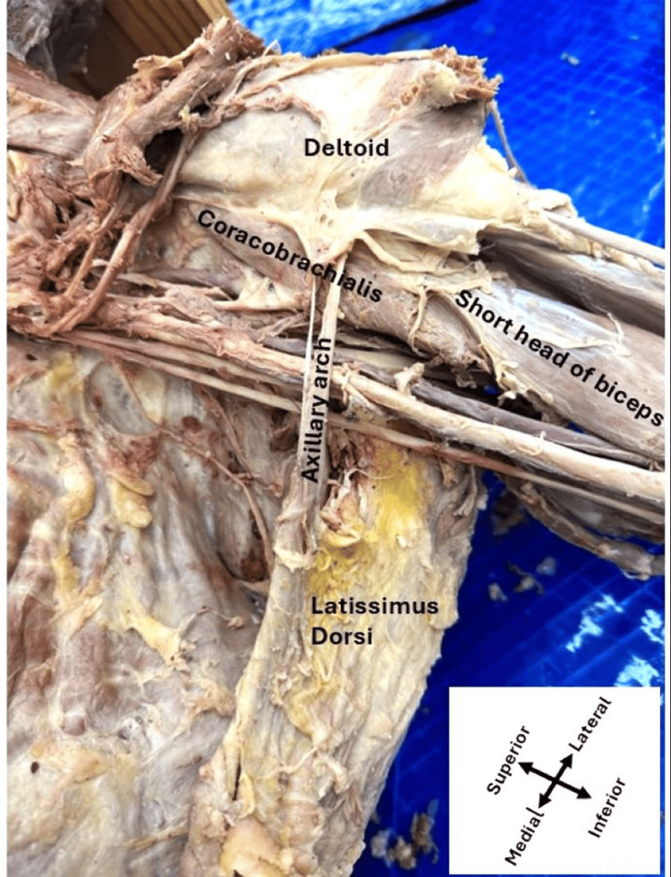
Varyasyon: M. arcus axillaris (Langer kası)
Ara & Fakoya, Cureus 2025 – bilateral olgu
BÖLÜM 1 · OMUZ
VARYASYON
Şekildeki etiketler
• Axillary arch = m. arcus axillaris; Latissimus Dorsi = m. latissimus dorsi; Short head of biceps = caput breve m. bicipitis; Coracobrachialis; Deltoid
Önemli noktalar
• Kemer m. latissimus dorsi'nin ön kenarından başlar, a. axillaris ve plexus dallarının önünden geçer.
• Sağda caput breve m. bicipitis'e tutunup 'T' şeklinde m. coracobrachialis ve m. deltoideus'a demet verir; solda tek ince demetle fasyaya tutunur.
• Klinik: aksiller damar–sinir basısı, sentinel/aksiller lenf nodu cerrahisinde yanıltıcı yapı.
Figure 1 – Ara Hosne ve ark., 2025 (PMC12206543, CC BY)
Figure 2 – Ara Hosne ve ark., 2025 (PMC12206543, CC BY)
Ara Hosne, Fakoya Adegbenro O Rare Bilateral Axillary Arch With Its Novel Insertion Into the Deltoid and Unilateral Supernumerary Head of the Sternocleidomastoid Muscle in a Single Cadaver. Cureus. 2025 May 30;17(5):e85096. doi: 10.7759/cureus.85096 PMCID: PMC12206543. Lisans: CC BY.
27
Notes:
Ara Hosne, Fakoya Adegbenro O Rare Bilateral Axillary Arch With Its Novel Insertion Into the Deltoid and Unilateral Supernumerary Head of the Sternocleidomastoid Muscle in a Single Cadaver. Cureus. 2025 May 30;17(5):e85096. doi: 10.7759/cureus.85096 PMCID: PMC12206543. Lisans: CC BY.
Altyazı: Right axillary dissectionThe axillary arch muscle originates from the anterior border of the latissimus dorsi, runs anterior to the axillary artery and brachial plexus branches, and inserts into the short head of the biceps brachii. Then it divides into two accessory slips in a "T" shape: the left slip merging with the fibers of the coracobrachialis muscle, while the right slip merges with the fibers of the deltoid muscle.
Ara Hosne, Fakoya Adegbenro O Rare Bilateral Axillary Arch With Its Novel Insertion Into the Deltoid and Unilateral Supernumerary Head of the Sternocleidomastoid Muscle in a Single Cadaver. Cureus. 2025 May 30;17(5):e85096. doi: 10.7759/cureus.85096 PMCID: PMC12206543. Lisans: CC BY.
Altyazı: Photograph of the left axillary dissection showing the axillary arch muscleThe axillary arch muscle originates from the latissimus dorsi, which runs anterior to the brachial plexus branches as a single thin slip and inserts directly into the fascia between the coracobrachialis and deltoid muscles.

Slide 28
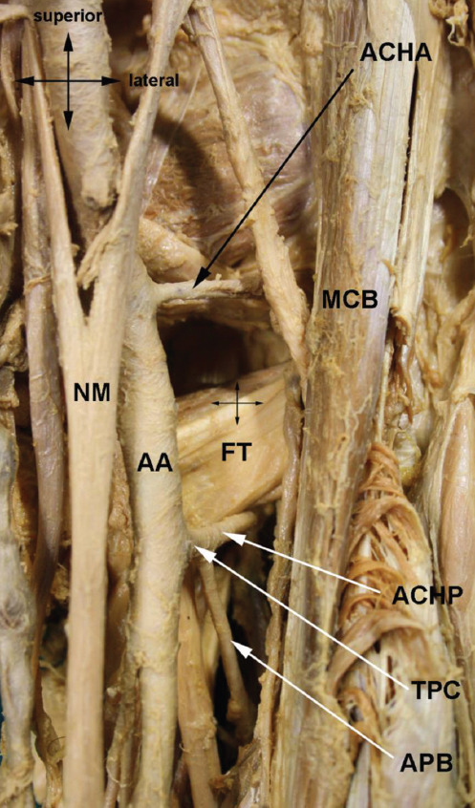
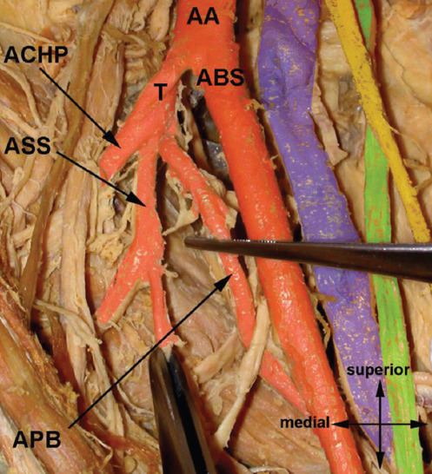
Varyasyon: A. axillaris dallarının ortak gövdeleri
Konarik ve ark., Bosn J Basic Med Sci 2020 – 423 ekstremite
BÖLÜM 1 · OMUZ
VARYASYON
Şekildeki etiketler
• AA a. axillaris; ACHA a. circumflexa humeri anterior; ACHP a. circumflexa humeri posterior; MN n. medianus; APB a. profunda brachii; ASS a. subscapularis; ABS a. brachialis superficialis; TPC truncus profundocircumflexus; MCB n. musculocutaneus; FT/T ortak gövde
Önemli noktalar
• Truncus subscapulocircumflexus %22,9, truncus profundocircumflexus %13,75, truncus bicircumflexus %13,95.
• Aberran a. thoracodorsalis %5,91 (25/423); a. brachialis superficialis %9,5.
• Yazarlar bu ortak gövdeler için standart terminoloji önermektedir – anjiyografi ve flep planlamasında önemlidir.
FIGURE 3 – Konarik Marek ve ark., 2020 (PMC7664784, CC BY)
FIGURE 4 – Konarik Marek ve ark., 2020 (PMC7664784, CC BY)
Konarik Marek, Musil Vladimir, Baca Vaclav et al. Upper limb principal arteries variations: A cadaveric study with terminological implication. Bosn J Basic Med Sci. 2020 Nov;20(4):502–13. doi: 10.17305/bjbms.2020.4643 PMCID: PMC7664784. Lisans: CC BY.
28
Notes:
Konarik Marek, Musil Vladimir, Baca Vaclav et al. Upper limb principal arteries variations: A cadaveric study with terminological implication. Bosn J Basic Med Sci. 2020 Nov;20(4):502–13. doi: 10.17305/bjbms.2020.4643 PMCID: PMC7664784. Lisans: CC BY.
Altyazı: Truncus profundocircumflexus. AA – arteria ­axillaris; ACHA – arteria circumflexa humeri anterior; ACHP – arteria circumflexa humeri posterior; APB – arteria profunda brachii; FT – fused tendons of musculus teres major and musculus latissimus dorsi; MCB – musculus coracobrachialis; NM – nervus medianus; TPC – truncus profundocircumflexus.
Konarik Marek, Musil Vladimir, Baca Vaclav et al. Upper limb principal arteries variations: A cadaveric study with terminological implication. Bosn J Basic Med Sci. 2020 Nov;20(4):502–13. doi: 10.17305/bjbms.2020.4643 PMCID: PMC7664784. Lisans: CC BY.
Altyazı: Arteria brachialis superficialis and truncus profundosubscapulocircumflexus. Legend: AA – arteria axillaris; ABS – arteria brachialis superficialis; ACHP – arteria circumflexa humeri posterior; APB – arteria profunda brachii; ASS – arteria subscapularis; T – truncus profundosubscapulocircumflexus.

Slide 29
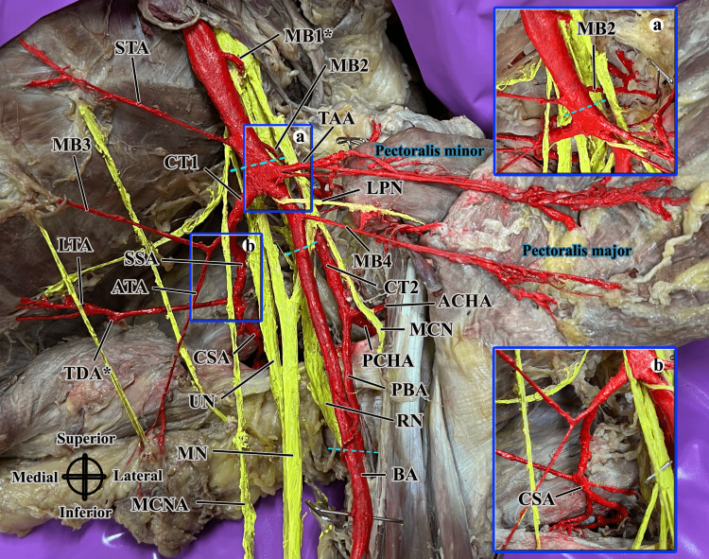
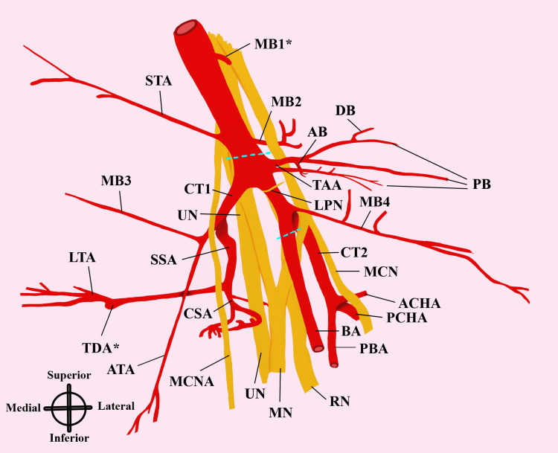
Varyasyon: A. axillaris'in anteromedial seyri ve dal düzeni
Oza ve ark., Cureus 2023 – olgu
BÖLÜM 1 · OMUZ
VARYASYON
Şekildeki etiketler
• Sinirler sarıya, arterler kırmızıya boyanmıştır; mavi kesikli çizgiler a. axillaris'in üç bölümünün sınırlarıdır. Yıldız (*) diseksiyonda kesilen dalları gösterir. Şekil 2 aynı varyasyonun şemasıdır.
Önemli noktalar
• A. axillaris plexus brachialis'in divisiolarına ve fasciküllerine göre anteromedial seyretmiştir.
• 2. bölümden 4 dal çıkmış, 3. bölümden dal çıkmamıştır.
• Literatürde a. axillaris ile plexus arasındaki anormal pozisyonel ilişki %2,0 olarak aktarılmıştır.
Figure 1 – Oza Palak P ve ark., 2023 (PMC10363335, CC BY)
Figure 2 – Oza Palak P ve ark., 2023 (PMC10363335, CC BY)
Oza Palak P, Yung Halley C, Vaz Grace Kiran Variations in the Branching Pattern and Course of the Left Axillary Artery: A Cadaveric Case Report. Cureus. 2023 Jun 23;15(6):e40852. doi: 10.7759/cureus.40852 PMCID: PMC10363335. Lisans: CC BY.
29
Notes:
Oza Palak P, Yung Halley C, Vaz Grace Kiran Variations in the Branching Pattern and Course of the Left Axillary Artery: A Cadaveric Case Report. Cureus. 2023 Jun 23;15(6):e40852. doi: 10.7759/cureus.40852 PMCID: PMC10363335. Lisans: CC BY.
Altyazı: Branching variations and anteromedial course of the left AA in relation to the brachial plexus.Asterisks (*) indicate branches that were severed during the dissection. Nerve structures are painted yellow, arterial structures painted red, muscles labeled in blue font, and dashed blue lines indicate the boundaries of the parts of the AA. Directional indication is provided in the lower left corner. (a) A close-up of MB2, an accessory branch to the subscapularis muscle. (b) A close-up of the CSA.AA: axillary artery; ACHA: anterior circumflex humeral artery; ATA: alar thoracic artery; BA: brachial artery; CSA: circumflex scapular artery; CT1; common trunk 1; CT 2: common trunk 2; LPN: lateral pectoral nerve; LTA: lateral thoracic artery; MB1: muscular branch 1, seen coursing to the clavicular region; MB2: muscular branch 2, seen piercing the subscapularis muscle; MB3: muscular branch 3, an accessory lateral thoracic branch; MB4: muscular branch 4, an accessory pectoral branch; MCN: musculocutaneous nerve; MCNA: medial cutaneous nerve of the arm; MN: median nerve; PBA: profunda brachii artery; PCHA: posterior circumflex humeral artery; RN: radial nerve; SSA: subscapular artery; STA: superior thoracic artery; TAA: thoracoacromial artery; TDA: thoracodorsal artery; UN: ulnar nerve.
Oza Palak P, Yung Halley C, Vaz Grace Kiran Variations in the Branching Pattern and Course of the Left Axillary Artery: A Cadaveric Case Report. Cureus. 2023 Jun 23;15(6):e40852. doi: 10.7759/cureus.40852 PMCID: PMC10363335. Lisans: CC BY.
Altyazı: A schematic representation of the observed AA variations.Asterisks (*) indicate branches that were severed during the dissection. Nerve structures are in yellow, arterial structures in red, and dashed blue lines indicate the boundaries of the parts of the AA.AA: axillary artery; AB: acromial branch of thoracoacromial artery; ACHA: anterior circumflex humeral artery; ATA: alar thoracic artery; BA: brachial artery; CSA: circumflex scapular artery; CT1: common trunk 1; CT2: common trunk 2; DB: deltoid branch of the thoracoacromial artery; LPN: lateral pectoral nerve; LTA: lateral thoracic artery; MB1: muscular branch 1, seen coursing to the clavicular region; MB2: muscular branch 2, seen piercing the subscapularis muscle; MB3: muscular branch 3, an accessory thoracic branch; MB4: muscular branch 4, an accessory pectoral branch; MCN: musculocutaneous nerve; MCNA: medial cutaneous nerve of the arm; MN: median nerve; PB: pectoral branch of the thoracoacromial artery; PBA: profunda brachii artery; PCHA: posterior circumflex humeral artery; RN: radial nerve; SSA: subscapular artery; STA: superior thoracic artery; TAA: thoracoacromial artery; TDA: thoracodorsal artery; UN: ulnar nerve.

Slide 30
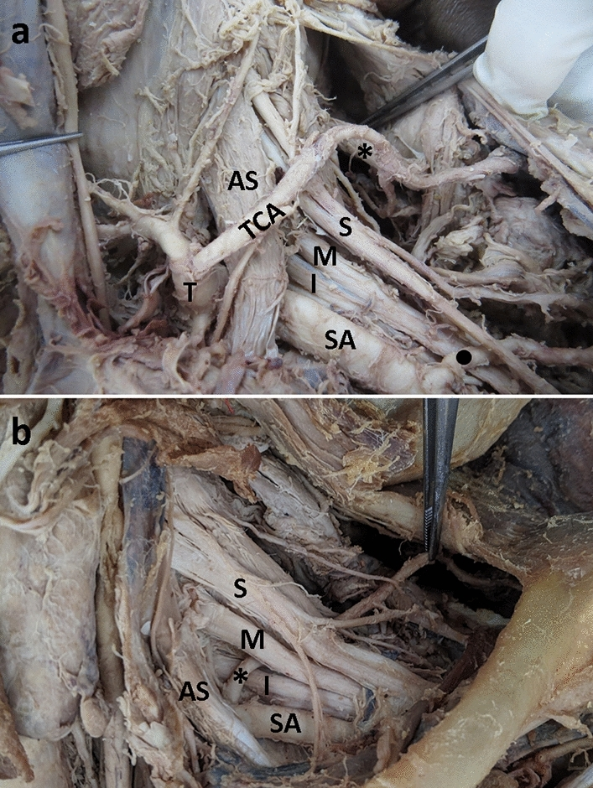
Varyasyon: A. dorsalis scapulae'nin kökeni ve plexus ile ilişkisi
Lai & Ho, Sci Rep 2023 – 41 kadavra, 79 taraf
BÖLÜM 1 · OMUZ
VARYASYON
Şekildeki etiketler
• *** a. dorsalis scapulae; ● a. suprascapularis; TCA a. transversa cervicis; AS m. scalenus anterior; SA a. subclavia; T truncus thyrocervicalis; S/M/I** truncus superior/medius/inferior
Önemli noktalar
• Köken: a. transversa cervicis %48, a. subclavia 3. bölüm %25, 2. bölüm %22, a. axillaris %5.
• A. transversa cervicis kökenli olanların yalnızca %3'ü plexus'un içinden geçerken, 2. ve 3. bölüm kökenlilerde bu oran %100 ve %75'tir.
• Supraklaviküler blok ve baş–boyun rekonstrüksiyon flepleri için önemlidir.
Figure 1 – Lai Kuen-Cherng ve ark., 2023 (PMC10183034, CC BY)
Lai Kuen-Cherng, Ho Han-Chen Origin variations and brachial plexus relationship of the dorsal scapular artery. Sci Rep. 2023 May 13;13:7803. doi: 10.1038/s41598-023-35054-2 PMCID: PMC10183034. Lisans: CC BY.
30
Notes:
Lai Kuen-Cherng, Ho Han-Chen Origin variations and brachial plexus relationship of the dorsal scapular artery. Sci Rep. 2023 May 13;13:7803. doi: 10.1038/s41598-023-35054-2 PMCID: PMC10183034. Lisans: CC BY.
Altyazı: Representative images showing the relationships of the brachial plexus and arteries. (a) Dorsal scapular artery (*) is a branch of the transverse cervical artery (TCA), which arises from the thyrocervical trunk (T). The above arteries pass over the brachial plexus towards the back. The suprascapular artery (●) passing through the brachial plexus is a branch of the axillary artery. AS: anterior scalene muscle; I: inferior trunk; M: middle trunk; S: superior trunk of brachial plexus; SA: subclavian artery. (b) Dorsal scapular artery (*) passing through the middle (M) and inferior (I) trunks of the brachial plexus is a direct branch from the second part of the subclavian artery (SA).

Slide 31
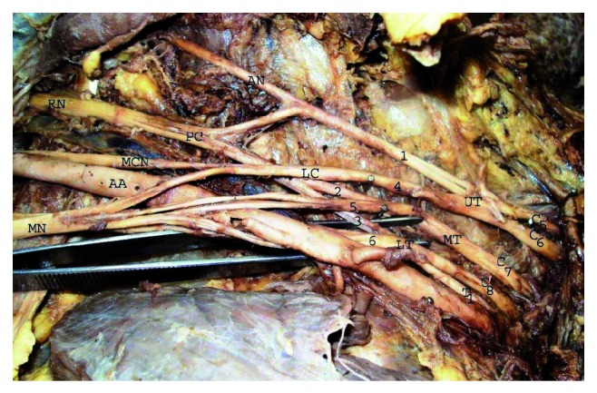
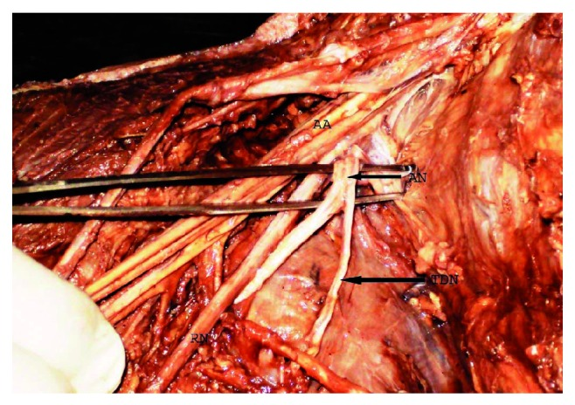
Varyasyon: Fasciculus posterior ve dallarının oluşumu
Rastogi ve ark., ISRN Anatomy 2013 – 37 kadavra, 74 ekstremite
BÖLÜM 1 · OMUZ
VARYASYON
Şekildeki etiketler
• AN n. axillaris; RN n. radialis; PC fasciculus posterior; MCN n. musculocutaneus; AA a. axillaris; LC fasciculus lateralis; MN n. medianus; TDN n. thoracodorsalis; UT/MT/LT truncus superior/medius/inferior; C5–T1 kökler
Figure 2 – Rastogi Rakhi ve ark., 2013 (PMC4392958, CC BY)
Önemli noktalar
• Fasciculus posterior truncus superior katılımı olmadan oluşma %16,2; a. axillaris 2. bölümünün lateralinde yer alma %18,9.
• N. axillaris'in truncus superior arka divisiosundan çıkışı %10,8; n. thoracodorsalis'in n. axillaris'ten çıkışı %22,9.
• Aksilla cerrahisinde bu sinirler beklenmedik konumda yaralanabilir.
Figure 3 – Rastogi Rakhi ve ark., 2013 (PMC4392958, CC BY)
Rastogi Rakhi, Budhiraja Virendra, Bansal Kshitij Posterior Cord of Brachial Plexus and Its Branches: Anatomical Variations and Clinical Implication. ISRN Anat. 2013 Sep 26;2013:501813. doi: 10.5402/2013/501813 PMCID: PMC4392958. Lisans: CC BY.
31
Notes:
Rastogi Rakhi, Budhiraja Virendra, Bansal Kshitij Posterior Cord of Brachial Plexus and Its Branches: Anatomical Variations and Clinical Implication. ISRN Anat. 2013 Sep 26;2013:501813. doi: 10.5402/2013/501813 PMCID: PMC4392958. Lisans: CC BY.
Altyazı: Axillary nerve originates from posterior division of upper trunk and posterior cord in lateral relation of second part of axillary artery. C5, C6, C7, C8, T1-ventral rami of spinal nerve, UT-upper trunk, MD-middle trunk, LT-lower trunk, 1,2,3,-Posterior division of upper, middle and lower trunk, 4,5,6-anterior division of upper, middle and lower trunk, LC-lateral cord, PC-posterior cord, MCN-musculocutaneous nerve, MN-median nerve, RN-radial nerve, AN-axillary nerve, AA-axillary artery.
Rastogi Rakhi, Budhiraja Virendra, Bansal Kshitij Posterior Cord of Brachial Plexus and Its Branches: Anatomical Variations and Clinical Implication. ISRN Anat. 2013 Sep 26;2013:501813. doi: 10.5402/2013/501813 PMCID: PMC4392958. Lisans: CC BY.
Altyazı: Thoracodorsal nerve originates from axillary nerve. AN-axillary nerve, TDN-thoracodorsal nerve, AA-axillary artery, RN-radial nerve.

Slide 32
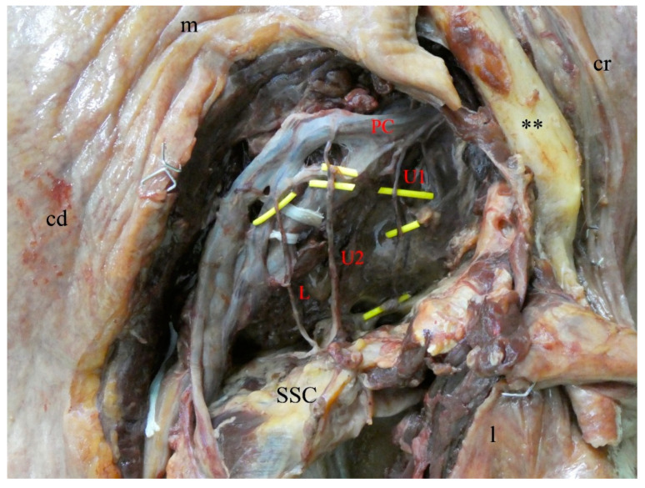
Varyasyon: Aksesuar nn. subscapulares
Siwetz ve ark., Medicina 2020 – 31 örnek
BÖLÜM 1 · OMUZ
VARYASYON
Şekildeki etiketler
• PC fasciculus posterior; U1 1. n. subscapularis superior; U2 2. (aksesuar) n. subscapularis superior; L n. subscapularis inferior; SSC m. subscapularis; ** clavicula; cd/cr kaudal/kranial; m/l medial/lateral
Önemli noktalar
• Aksesuar n. subscapularis 3 olguda (%9,7) bulunmuş; üçü de aksesuar üst sinirdir, aksesuar alt sinir görülmemiştir.
• M. subscapularis'in çoklu innervasyonu omuz cerrahisi, sinir blokları ve EMG yorumunda dikkate alınmalıdır.
Figure 1 – Siwetz Martin ve ark., 2020 (PMC7601857, CC BY)
Siwetz Martin, Hammer Niels, Ondruschka Benjamin et al. Variations in Subscapularis Muscle Innervation—A Report on Case Series. Medicina (Kaunas). 2020 Oct 12;56(10):532. doi: 10.3390/medicina56100532 PMCID: PMC7601857. Lisans: CC BY.
32
Notes:
Siwetz Martin, Hammer Niels, Ondruschka Benjamin et al. Variations in Subscapularis Muscle Innervation—A Report on Case Series. Medicina (Kaunas). 2020 Oct 12;56(10):532. doi: 10.3390/medicina56100532 PMCID: PMC7601857. Lisans: CC BY.
Altyazı: Left shoulder area of a 79-year-old male. The pectoralis major is removed. The brachial plexus is everted to view the full expansion of the subscapular nerves. The three subscapular nerves (U1, U2, L) are highlighted in yellow. U1, first upper subscapular nerve; U2, second upper subscapular nerve; L, lower subscapular nerve; PC, posterior cord of the brachial plexus; SSC, subscapularis muscle; **, clavicle; cd, caudal; cr, cranial; l, lateral; m, medial.

Slide 33
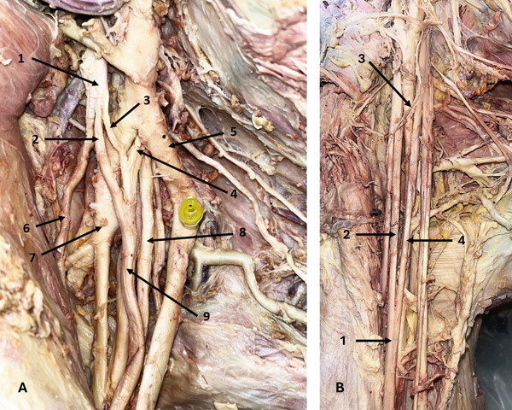
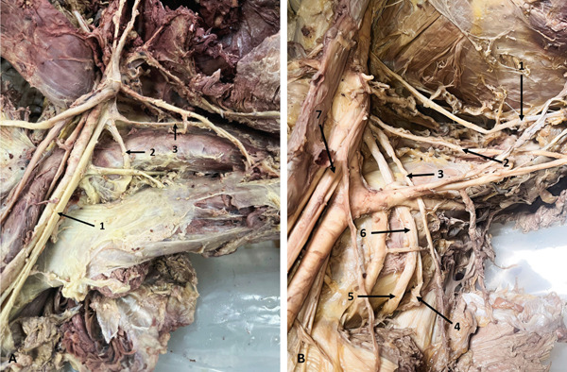
Varyasyon: N. medianus kökleri ve fasciculus posterior dallanması
Bozhikova ve ark., Biomed Res Int 2025 – 18 donör, 36 ekstremite
BÖLÜM 1 · OMUZ
VARYASYON
Şekildeki etiketler
• Şekil 2A: 1 fasc. lateralis; 2 radix lateralis; 3 aksesuar radix lateralis; 4 radix medialis; 5 a. axillaris; 6 n. musculocutaneus; 7 aberran a. axillaris; 8 n. ulnaris; 9 n. medianus. 2B: 1 n. medianus; 2 radix medialis; 3 iletişim dalı; 4 radix lateralis
• Şekil 12: fasciculus posterior'un üçe (A: 1 n. radialis, 2 n. axillaris, 3 n. thoracodorsalis) ve dörde ayrılması (B)
Önemli noktalar
Figure 2 – Bozhikova E. ve ark., 2025 (PMC12578619, CC BY)
Figure 12 – Bozhikova E. ve ark., 2025 (PMC12578619, CC BY)
• Plexus brachialis'lerin %44,4'ünde (16/36) toplam 32 varyasyon; bilateral varyasyon %77,8.
• Literatürde plexus değişkenliği %13,3–%90 aralığında bildirilmiştir.
Bozhikova E., Davis J. C., Moon P. H. et al. A Cadaveric Study on the Variations in the Infraclavicular Part of Brachial Plexus in Axillary Region and Upper Arm. Biomed Res Int. 2025 Oct 31;2025:6650184. doi: 10.1155/bmri/6650184 PMCID: PMC12578619. Lisans: CC BY.
33
Notes:
Bozhikova E., Davis J. C., Moon P. H. et al. A Cadaveric Study on the Variations in the Infraclavicular Part of Brachial Plexus in Axillary Region and Upper Arm. Biomed Res Int. 2025 Oct 31;2025:6650184. doi: 10.1155/bmri/6650184 PMCID: PMC12578619. Lisans: CC BY.
Altyazı: Variations of the MN. (A) An accessory LR of the MN (right axilla): 1, LC; 2, LR of MN; 3, accessory LR of MN; 4, MR of MN; 5, main AA; 6, MCN; 7, aberrant AA; 8, UN; 9, MN. (B) Low fusion of the roots of the MN and CB between the MC and LR of MN (right axilla): 1, MN; 2, MR of the MN; 3, CB between the MC and LR of the MN; 4, LR of MN. Abbreviations: AA, axillary artery; CB, communicating branch; LC, lateral cord; LR, lateral root; MC, medial cord; MCN, musculocutaneous nerve; MN, median nerve; MR, medial root; UN, ulnar nerve.
Bozhikova E., Davis J. C., Moon P. H. et al. A Cadaveric Study on the Variations in the Infraclavicular Part of Brachial Plexus in Axillary Region and Upper Arm. Biomed Res Int. 2025 Oct 31;2025:6650184. doi: 10.1155/bmri/6650184 PMCID: PMC12578619. Lisans: CC BY.
Altyazı: Variation in the PC. (A) Trifurcation of the PC (right axilla): 1, RN; 2, AN; 3, TDN. (B) Quadfurcation of the PC (right axilla): 1, long thoracic nerve; 2, TDN; 3, LSSN; 4, PD of AN; 5, AD of AN; 6, AN; 7, RN. Abbreviations: AD, anterior division; AN, axillary nerve; LSSN, lower subscapular nerve; PC, posterior cord; PD, posterior division; RN, radial nerve; TDN, thoracodorsal nerve.

Slide 34
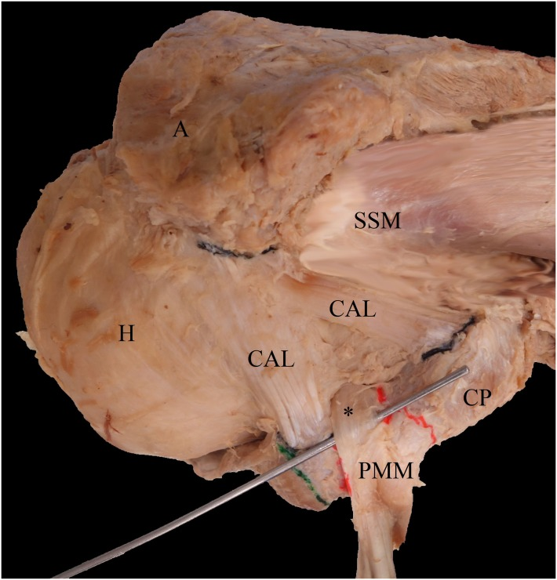
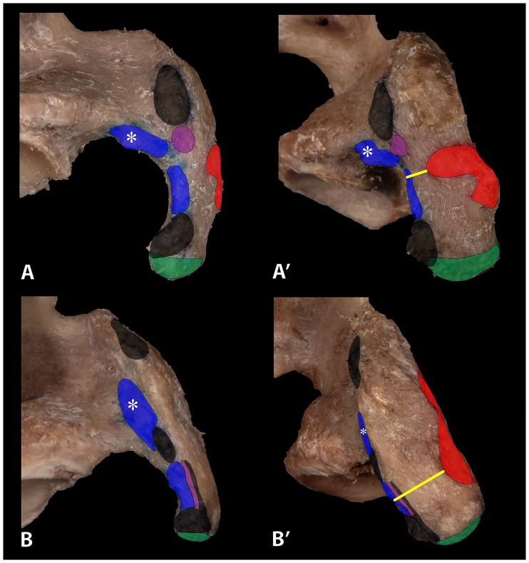
Varyasyon: Ektopik m. pectoralis minor tendonu
Schwarz & Hirtler, PLoS ONE 2019 – 45 omuz
BÖLÜM 1 · OMUZ
VARYASYON
Şekildeki etiketler
• *** ektopik tendon; A acromion; CAL lig. coracoacromiale; CP processus coracoideus; PMM m. pectoralis minor; H humerus; SSM** m. supraspinatus. Şekil 3'te renk kodlu alanlar tutunma bölgelerini gösterir.
Önemli noktalar
• Tendon proc. coracoideus'un üzerinden ve lig. coracoacromiale dalları arasından geçerek humerus'a/kapsüle uzanır.
• Varyasyon prevalansı %37,84; varyasyonlu omuzlarda korakopektoral mesafe daha kısa (p<0,001), tutunma alanı daha geniş (p<0,003).
• Sık nedenler dışlandığında açıklanamayan omuz ağrısı ve sertlikte akla gelmelidir; görüntüleme duyarlılığı düşüktür.
Fig 2 – Schwarz Gilbert M. ve ark., 2019 (PMC6588231, CC BY)
Fig 3 – Schwarz Gilbert M. ve ark., 2019 (PMC6588231, CC BY)
Schwarz Gilbert M., Hirtler Lena Ectopic tendons of the pectoralis minor muscle as cause for shoulder pain and motion inhibition—Explaining clinically important variabilities through phylogenesis. PLoS One. 2019 Jun 21;14(6):e0218715. doi: 10.1371/journal.pone.0218715 PMCID: PMC6588231. Lisans: CC BY.
34
Notes:
Schwarz Gilbert M., Hirtler Lena Ectopic tendons of the pectoralis minor muscle as cause for shoulder pain and motion inhibition—Explaining clinically important variabilities through phylogenesis. PLoS One. 2019 Jun 21;14(6):e0218715. doi: 10.1371/journal.pone.0218715 PMCID: PMC6588231. Lisans: CC BY.
Altyazı: Exemplary photograph of a right shoulder seen from superior.The ectopic pectoralis minor tendon (*) runs over the coracoid process and through the branches of the coracoacromial ligament (CAL). A = acromion, CAL = coracoacromial ligament, CP = coracoid process, H = humerus, PMM = pectoralis minor muscle.
Schwarz Gilbert M., Hirtler Lena Ectopic tendons of the pectoralis minor muscle as cause for shoulder pain and motion inhibition—Explaining clinically important variabilities through phylogenesis. PLoS One. 2019 Jun 21;14(6):e0218715. doi: 10.1371/journal.pone.0218715 PMCID: PMC6588231. Lisans: CC BY.
Altyazı: Right EIPMT (A and A’) and normal (B and B’) type shoulder from cranial (A and B) and lateral (A’ and B’).Insertion areas are marked on the coracoid process. Red = PMM, black = CAL, blue = CHL, * medial CHL fibers, violet = CGL, green = coracobrachialis muscle/short head of biceps. Insertion areas of the PMM in EIPMT type shoulders are significantly bigger (red) and coracopectoral distances (yellow line) to the lateral border significantly smaller. In EIPMT type shoulders with tendons blending into the CHL the CGL insertion area must move more proximal and the CAL must be divided into two branches to give space to the CHL.

Slide 35
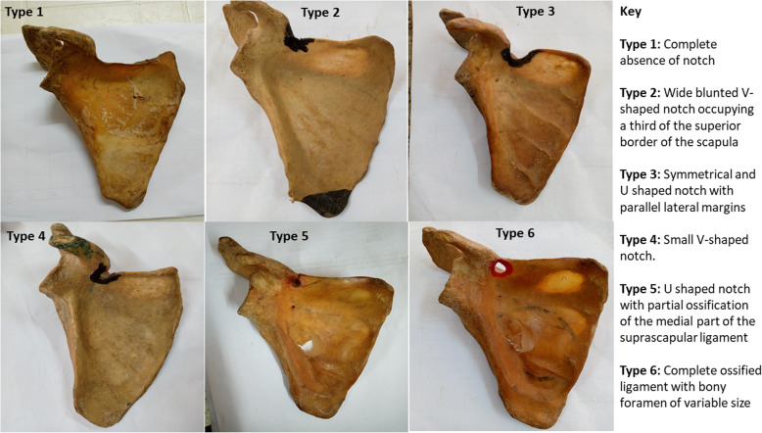
Varyasyon: Incisura scapulae tipleri
Adewale ve ark., BMC Musculoskelet Disord 2020 (kuru kemik) ve Polguj ve ark. 2014 (kadavra)
BÖLÜM 1 · OMUZ
VARYASYON
Şekildeki etiketler
• Sol: Type 1–6 = incisura scapulae morfolojik tipleri (kuru skapula)
• Sağ: 1 a. suprascapularis; 2 v. suprascapularis; 3 n. suprascapularis; 4 lig. transversum scapulae superius (A kadavra, B şema)
Önemli noktalar
• 50 kuru skapulada lig. transversum scapulae superius %8 tam kemikleşmiş – incisura bir foramene dönüşür.
• 106 kadavra omzunda damar–sinir düzeni: Tip I %61,3 (arter bağın üstünde), Tip II %17, Tip III %12,3, Tip IV %9,4.
• Dar/kemikleşmiş incisura n. suprascapularis sıkışmasının en önemli anatomik risk faktörüdür.
Fig. 1 – Adewale Adesanya Olamide ve ark., 2020 (PMC7656716, CC BY)
Fig. 2 – Polguj Michał ve ark., 2014 (PMC4555201, CC BY)
Adewale Adesanya Olamide, Segun Okeniran Olatayo, Usman Ibe Michael et al. Morphometric study of suprascapular notch and scapular dimensions in Ugandan dry scapulae with specific reference to the incidence of completely ossified superior transverse scapular ligament. BMC Musculoskelet Disord. 2020 Nov 10;21:733. doi: 10.1186/s12891-020-03769-2 PMCID: PMC7656716. Lisans: CC BY. • Polguj Michał, Rożniecki Jacek, Sibiński Marcin et al. The variable morphology of suprascapular nerve and vessels at suprascapular notch: a proposal for classification and its potential clinical implications. Knee Surg Sports Traumatol Arthrosc. 2014 Mar 18;23(5):1542–8. doi: 10.1007/s00167-014-2937-1 PMCID: PMC4555201. Lisans: CC BY.
35
Notes:
Adewale Adesanya Olamide, Segun Okeniran Olatayo, Usman Ibe Michael et al. Morphometric study of suprascapular notch and scapular dimensions in Ugandan dry scapulae with specific reference to the incidence of completely ossified superior transverse scapular ligament. BMC Musculoskelet Disord. 2020 Nov 10;21:733. doi: 10.1186/s12891-020-03769-2 PMCID: PMC7656716. Lisans: CC BY.
Altyazı: Photographs of the scapulae representing the suprascapular notch types of the study
Polguj Michał, Rożniecki Jacek, Sibiński Marcin et al. The variable morphology of suprascapular nerve and vessels at suprascapular notch: a proposal for classification and its potential clinical implications. Knee Surg Sports Traumatol Arthrosc. 2014 Mar 18;23(5):1542–8. doi: 10.1007/s00167-014-2937-1 PMCID: PMC4555201. Lisans: CC BY.
Altyazı: Type I arrangement of the suprascapular nerve, artery and vein at the suprascapular notch. a Structures at the cadaver, b schematic arrangements. 1 suprascapular artery, 2 suprascapular vein, 3 suprascapular nerve, 4 superior transverse scapular ligament. La lateral, Me medial

Slide 36
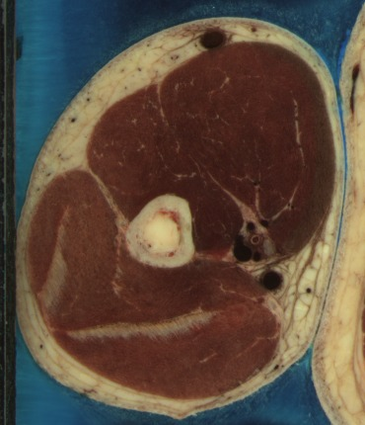
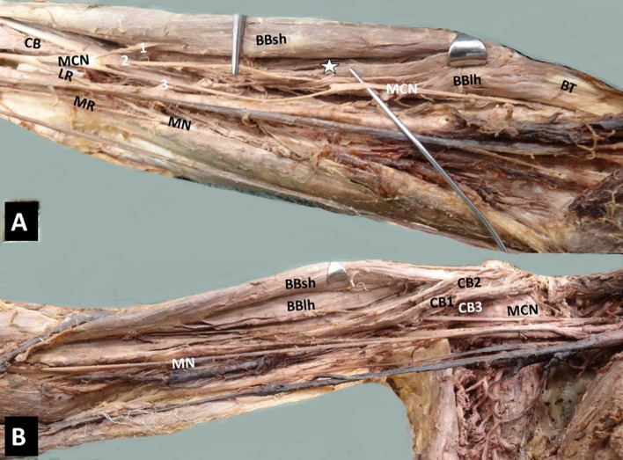
BÖLÜM 2
KOL
Kol bölgesi
Regio brachii anterior et posterior
• Humerus
• Fasya ve kompartmanlar
• Ön ve arka kompartman kasları
• A. brachialis
• Kolun sinirleri
• Yüzeyel yapılar
• Klinik bağlantılar
• Varyasyon literatürü
VHP-M kesit 1490
Fig. 3 – Piagkou Maria ve ark., 2023 (PMC10514118, CC BY)
Görüntü: NLM Visible Human Project – Visible Human Male (NCI Imaging Data Commons, doi:10.5281/zenodo.12690049; NLM Terms and Conditions 2019). İşleme/kırpma: bu proje. • Piagkou Maria, Tsakotos George, Triantafyllou George et al. Coracobrachialis muscle morphology and coexisted neural variants: a cadaveric case series. Surg Radiol Anat. 2023 Jul 18;45(9):1117–24. doi: 10.1007/s00276-023-03207-7 PMCID: PMC10514118. Lisans: CC BY.
36

Slide 37
Humerus: corpus ve distal uç
Kırık düzeylerine göre risk altındaki sinirler
BÖLÜM 2 · KOL
KONU ANLATIMI
• Corpus: tuberositas deltoidea (lateral, orta), arka yüzde sulcus nervi radialis (n. radialis + a. profunda brachii).
• Distal uç: epicondylus medialis (arkasında sulcus nervi ulnaris) ve lateralis, trochlea (ulna ile), capitulum (radius ile); önde fossa coronoidea ve radialis, arkada fossa olecrani.
• Kırık düzeyi → risk altındaki yapı: collum chirurgicum → n. axillaris; corpus (sulcus) → n. radialis; suprakondiler → a. brachialis ve n. medianus; epicondylus medialis → n. ulnaris.
• Humerus cisim kırığında n. radialis hasarında m. triceps brachii genellikle korunur, çünkü triceps dalları sinir sulcus'a girmeden önce ayrılır.
VHP-M – humerus boyunca boylamsal reformat
Görüntü: NLM Visible Human Project – Visible Human Male (NCI Imaging Data Commons, doi:10.5281/zenodo.12690049; NLM Terms and Conditions 2019). İşleme/kırpma: bu proje.
37

Slide 38
Kolun fasyası ve kompartmanları
Fascia brachii, septum intermusculare brachii mediale et laterale
BÖLÜM 2 · KOL
KONU ANLATIMI
• Fascia brachii kolu bir kılıf gibi sarar; humerus'un medial ve lateral suprakondiler kenarlarına tutunan septa intermuscularia kolu iki kompartmana ayırır.
• Ön (fleksör) kompartman: m. biceps brachii, m. brachialis, m. coracobrachialis – n. musculocutaneus.
• Arka (ekstensör) kompartman: m. triceps brachii (ve distalde m. anconeus) – n. radialis.
• Medial damar–sinir demeti (a. brachialis, vv. brachiales, n. medianus; proksimalde n. ulnaris) septum mediale boyunca, sulcus bicipitalis medialis'te seyreder.
• Kesitsel görünüm için VHP 1490 kesitine bakınız: humerus merkezde, ön ve arka kas kitleleri ve medial damar–sinir demeti.
VHP-M kesit 1490 – kol orta 1/3, kompartmanlar
Görüntü: NLM Visible Human Project – Visible Human Male (NCI Imaging Data Commons, doi:10.5281/zenodo.12690049; NLM Terms and Conditions 2019). İşleme/kırpma: bu proje.
38

Slide 39
Kolun ön kompartman kasları
Tümü n. musculocutaneus tarafından innerve edilir
BÖLÜM 2 · KOL
TABLO
Kas | Köken | Yapışma | Sinir | İşlev
M. biceps brachii – caput longum | Tuberculum supraglenoidale | Tuberositas radii + aponeurosis bicipitalis | N. musculocutaneus (C5–C6) | Dirsek fleksiyonu, güçlü supinasyon
M. biceps brachii – caput breve | Processus coracoideus | (ortak tendon) | N. musculocutaneus (C5–C6) | Omuz fleksiyonuna katkı
M. brachialis | Humerus ön yüzü, distal yarı | Tuberositas ulnae, proc. coronoideus | N. musculocutaneus (+ n. radialis'ten küçük dal) | Dirseğin ana fleksörü
M. coracobrachialis | Processus coracoideus | Humerus medial yüzü, orta 1/3 | N. musculocutaneus (C5–C7) | Kolu fleksiyon ve addüksiyon
Kaynak: standart anatomi bilgisi (Terminologia Anatomica).
39

Slide 40
Kolun arka kompartman kasları
N. radialis tarafından innerve edilir
BÖLÜM 2 · KOL
TABLO
Kas | Köken | Yapışma | Sinir | İşlev
M. triceps brachii – caput longum | Tuberculum infraglenoidale | Olecranon | N. radialis (C6–C8) | Dirsek ekstansiyonu; omuz ekstansiyonuna katkı
M. triceps brachii – caput laterale | Humerus arka yüzü, sulcus n. radialis'in üstü | Olecranon | N. radialis | Dirsek ekstansiyonu
M. triceps brachii – caput mediale | Humerus arka yüzü, sulcus'un altı | Olecranon | N. radialis | Dirsek ekstansiyonu
M. anconeus | Epicondylus lateralis | Olecranon lateral yüzü | N. radialis | Ekstansiyona yardım, dirsek kapsülünü gerer
Kaynak: standart anatomi bilgisi (Terminologia Anatomica).
40

Slide 41
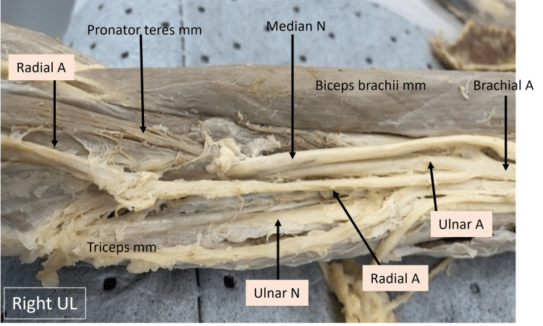
A. brachialis ve dalları
M. teres major alt kenarından fossa cubiti'ye
BÖLÜM 2 · KOL
KONU ANLATIMI
• M. teres major'ün alt kenarında a. axillaris'in devamı olarak başlar; sulcus bicipitalis medialis'te n. medianus ile birlikte seyreder. N. medianus arteri lateralden mediale çaprazlar (proksimalde lateralde, distalde medialde).
• Dallar: a. profunda brachii (n. radialis ile sulcus'ta), a. collateralis ulnaris superior (n. ulnaris'e eşlik eder), a. collateralis ulnaris inferior, a. nutricia humeri ve kas dalları.
• Fossa cubiti'de aponeurosis bicipitalis'in altında, tendo m. bicipitis'in medialinde yer alır; collum radii düzeyinde a. radialis ve a. ulnaris'e ayrılır.
• Klinik: kan basıncı ölçümü (fossa cubiti), kolun ortasında humerus'a karşı kompresyon ile kanama kontrolü; suprakondiler kırıkta yaralanma → Volkmann iskemik kontraktürü.
Figure 5 – Rajaram-Gilkes Mathangi ve ark., 2023 (PMC10823296, CC BY)
Rajaram-Gilkes Mathangi, Burwell Julian, Barr Kelly et al. Bilateral Median Nerve and Brachial Artery Variations in the Arm: A Case Report. Cureus. 2023 Dec 30;15(12):e51350. doi: 10.7759/cureus.51350 PMCID: PMC10823296. Lisans: CC BY.
41

Slide 42
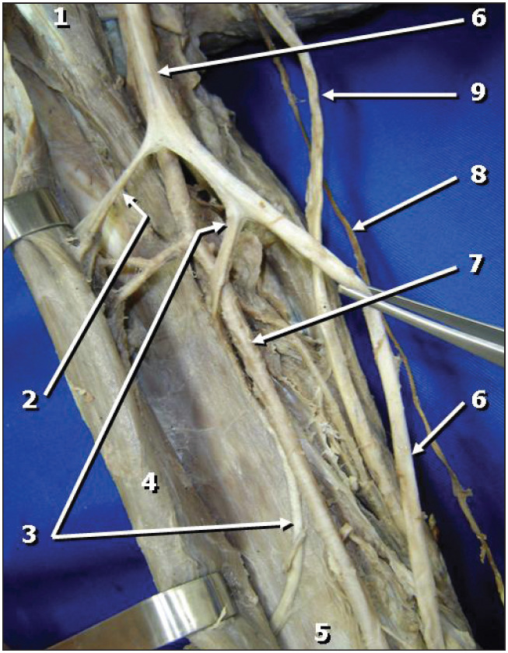
Kolun sinirleri
N. musculocutaneus, n. medianus, n. ulnaris ve n. radialis
BÖLÜM 2 · KOL
KONU ANLATIMI
• N. musculocutaneus: m. coracobrachialis'i deler, m. biceps ile m. brachialis arasında seyreder; tüm ön kompartmanı innerve eder ve n. cutaneus antebrachii lateralis olarak sonlanır.
• N. medianus: kolda dal vermez; a. brachialis ile birlikte iner.
• N. ulnaris: kolun ortasında septum intermusculare mediale'yi delerek arka kompartmana geçer; m. triceps'in caput mediale'si önünde, epicondylus medialis'in arkasına iner – kolda dal vermez.
• N. radialis: triangular aralıktan arkaya geçer, a. profunda brachii ile sulcus nervi radialis'te seyreder; kolun distal 1/3'ünde septum intermusculare laterale'yi delerek öne geçer ve m. brachialis ile m. brachioradialis arasında epicondylus lateralis önüne ulaşır.
• Kesitlerde n. ulnaris ve n. radialis'in yeri: bkz. kesitsel sunum, kol düzeyleri.
Figure 2 – Fregnani José Humberto Tavares Guerreiro ve ark., 2008 (PMC11026042, CC BY)
Fregnani José Humberto Tavares Guerreiro, Macéa Maria Inez Marcondes, Pereira Celina Siqueira Barbosa et al. Absence of the musculocutaneous nerve: a rare anatomical variation with possible clinical-surgical implications. Sao Paulo Med J. 2008 Sep 4;126(5):288–90. doi: 10.1590/S1516-31802008000500009 PMCID: PMC11026042. Lisans: CC BY.
42

Slide 43
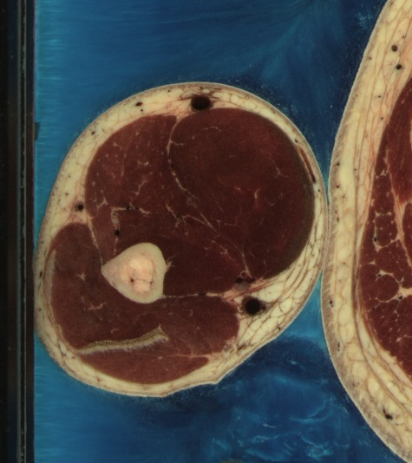
Kolun yüzeyel yapıları
Yüzeyel venler ve deri sinirleri
BÖLÜM 2 · KOL
KONU ANLATIMI
• V. cephalica sulcus bicipitalis lateralis'te, v. basilica sulcus bicipitalis medialis'te seyreder; v. basilica kolun ortasında derin fasyayı deler.
• Deri sinirleri: n. cutaneus brachii lateralis superior (n. axillaris), n. cutaneus brachii lateralis inferior ve posterior (n. radialis), n. cutaneus brachii medialis ve n. intercostobrachialis (T2).
• N. intercostobrachialis aksiller diseksiyonda sık yaralanır → kolun iç-arka yüzünde uyuşukluk.
• Kriyokesitlerde yüzeyel venler cilt altı yağ dokusu içinde siyah (boş) lümenler olarak görülür.
VHP-M kesit 1530 – cilt altı yağ dokusu ve medial damar–sinir demeti
Görüntü: NLM Visible Human Project – Visible Human Male (NCI Imaging Data Commons, doi:10.5281/zenodo.12690049; NLM Terms and Conditions 2019). İşleme/kırpma: bu proje.
43

Slide 44
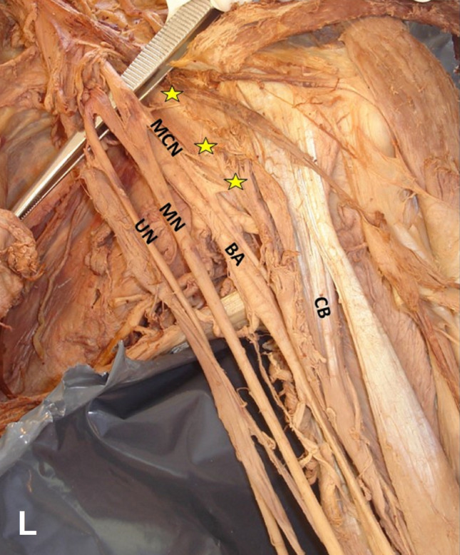
N. musculocutaneus ve m. coracobrachialis
Sol kol ön-medial görünüm ve kolun uzun ekseni
BÖLÜM 2 · KOL
DİSEKSİYON
Şekildeki etiketler
• Şekil 1: MCN n. musculocutaneus; MN n. medianus; UN n. ulnaris; BA a. brachialis; CB m. coracobrachialis; sarı yıldızlar m. coracobrachialis'e giden proksimal dallar
• Şekil 3: CB m. coracobrachialis; MCN n. musculocutaneus; LR radix lateralis n. mediani; MR radix medialis n. mediani; MN n. medianus; BBsh caput breve m. bicipitis brachii; BBlh caput longum m. bicipitis brachii; BT tendo m. bicipitis; 1–3 m. biceps başları ve m. brachialis dalları; beyaz yıldız MCN–MN iletişimi
Önemli noktalar
• N. musculocutaneus m. coracobrachialis'i delmeden önce ona 3 proksimal dal vermektedir.
• 27 kolda m. coracobrachialis %62,96 iki başlı, %22,2 üç başlı, %11,1 tek başlı, %3,7 dört başlı; çok başlı kaslarda sinir %100 yüzeyel ve derin başlar arasından geçmiştir.
Fig. 1 – Piagkou Maria ve ark., 2023 (PMC10514118, CC BY)
Fig. 3 – Piagkou Maria ve ark., 2023 (PMC10514118, CC BY)
Piagkou Maria, Tsakotos George, Triantafyllou George et al. Coracobrachialis muscle morphology and coexisted neural variants: a cadaveric case series. Surg Radiol Anat. 2023 Jul 18;45(9):1117–24. doi: 10.1007/s00276-023-03207-7 PMCID: PMC10514118. Lisans: CC BY.
44
Notes:
Piagkou Maria, Tsakotos George, Triantafyllou George et al. Coracobrachialis muscle morphology and coexisted neural variants: a cadaveric case series. Surg Radiol Anat. 2023 Jul 18;45(9):1117–24. doi: 10.1007/s00276-023-03207-7 PMCID: PMC10514118. Lisans: CC BY.
Altyazı: A left-sided (L) accessory innervation of the coracobrachialis muscle (CB) by the musculocutaneous nerve (MCN) proximal three branches (1, 2, 3 depicting with yellow asterisks), before the MCN piercing the muscle, MN median nerve, UN ulnar nerve, BA brachial artery
Piagkou Maria, Tsakotos George, Triantafyllou George et al. Coracobrachialis muscle morphology and coexisted neural variants: a cadaveric case series. Surg Radiol Anat. 2023 Jul 18;45(9):1117–24. doi: 10.1007/s00276-023-03207-7 PMCID: PMC10514118. Lisans: CC BY.
Altyazı: B Three-headed CB (right side) coexisted with (A). One-headed CB (left side). In the left arm, a musculocutaneous nerve (MCN) of a medial course was identified and trifurcated into branches for the innervation of the biceps brachii short head (BBsh) and long head (BBlh), while the two main trunks continued their course and after giving off branches to brachialis, they joined, creating a loop around the BB long head fibers. A Interconnection of the MCN with the median nerve (MN) in the middle third of humerus, muscular slip of the BB. B 1, 2, 3 three heads originating in order from the coracoid process, the BBsh (superficial heads) and the deep one from the CP base

Slide 45
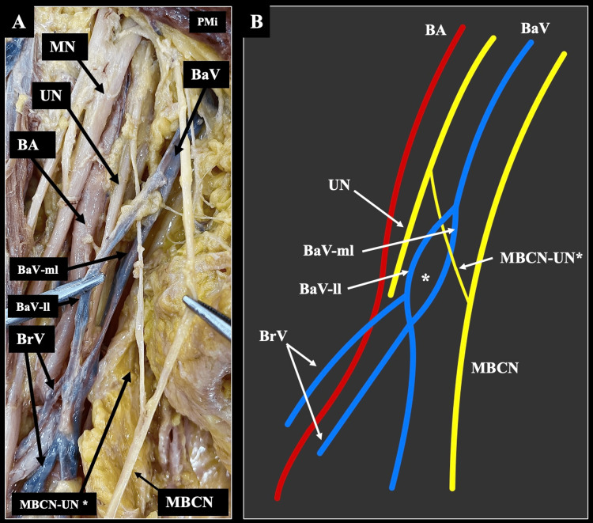
Kolun medial yüzü: damar–sinir demeti
Sulcus bicipitalis medialis – fenestre v. basilica olgusu
BÖLÜM 2 · KOL
DİSEKSİYON
Şekildeki etiketler
• MN n. medianus; UN n. ulnaris; BA a. brachialis; BaV v. basilica; BrV vv. brachiales; MBCN n. cutaneus brachii medialis; PMi m. pectoralis minor; BaV-ml / BaV-ll v. basilica'nın medial / lateral kolu; MBCN-UN* n. cutaneus brachii medialis – n. ulnaris iletişimi
Önemli noktalar
• Normal düzen: a. brachialis vv. brachiales ile birlikte, n. medianus önde-lateralde, n. ulnaris medialde seyreder; v. basilica kolun ortasında derin fasyayı deler.
• Bu olguda v. basilica m. pectoralis minor alt kenarının ~12,7 mm distalinde 17,6 mm uzunluğunda fenestrasyon göstermekte ve içinden bir sinir iletişim dalı geçmektedir.
• Santral venöz kateter ve aksiller ven girişimlerinde dikkat edilmelidir.
Figure 1 – Triantafyllou George ve ark., 2025 (PMC12619963, CC BY)
Triantafyllou George, Tsakotos George, Samolis Alexandros et al. Fenestrated Basilic Vein Traversed by a Rare Variant of the Medial Brachial Cutaneous Nerve. Cureus. 2025 Oct 17;17(10):e94802. doi: 10.7759/cureus.94802 PMCID: PMC12619963. Lisans: CC BY.
45
Notes:
Triantafyllou George, Tsakotos George, Samolis Alexandros et al. Fenestrated Basilic Vein Traversed by a Rare Variant of the Medial Brachial Cutaneous Nerve. Cureus. 2025 Oct 17;17(10):e94802. doi: 10.7759/cureus.94802 PMCID: PMC12619963. Lisans: CC BY.
Altyazı: A variant interconnection of the medial brachial cutaneous nerve traverses the fenestrated basilic vein.(A) Dissection of the right upper limb of a 68-year-old male cadaver demonstrates the fenestrated basilic vein (BaV) – with a lateral limb (BaV-ll) and a medial (BaV-ml) - penetrated by the interconnection of the medial brachial cutaneous nerve (MBCN), with the ulnar nerve (UN) defined as MBCN-UN*. The brachial vein (BrV), brachial artery (BA), and median nerve (MN) are shown in their usual topography. (B) Schematic illustration of the same region, showing the transvenous course (*) of the MBCN-UN* through the fenestrated segment of the BaV and its relationship with surrounding structures. PMi: pectoralis minor muscle

Slide 46
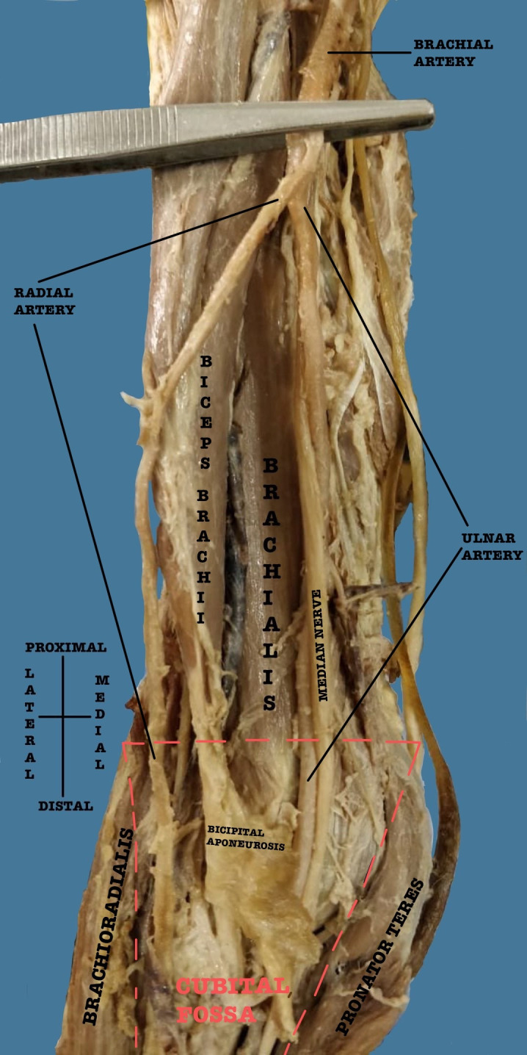
Kolun distali ve fossa cubiti – etiketli diseksiyon
Yüksek a. brachialis bölünmesi gösteren örnek (42 ekstremitelik seri)
BÖLÜM 2 · KOL
DİSEKSİYON
Şekildeki etiketler
• BRACHIAL ARTERY = a. brachialis; RADIAL/ULNAR ARTERY = a. radialis/ulnaris; BICEPS BRACHII; BRACHIALIS; MEDIAN NERVE = n. medianus; BICIPITAL APONEUROSIS = aponeurosis bicipitalis; BRACHIORADIALIS; PRONATOR TERES
Önemli noktalar
• 42 ekstremitede a. brachialis'in yüksek bölünmesi %7,1 (3/42), pentafurkasyon %2,4, eksik arcus palmaris superficialis %7,1, a. mediana %4,8.
• Aponeurosis bicipitalis medialdeki a. brachialis ve n. medianus'u örter; fossa cubiti'nin çatısıdır.
Figure 3 – Sophia Laishram ve ark., 2021 (PMC8210643, CC BY)
Sophia Laishram, Singh Darshita, Xalxo Neha et al. Upper limb arterial pattern: clinical correlation and embryological perspective. J Vasc Bras. 2021 Jun 11;20:e20210008. doi: 10.1590/1677-5449.210008 PMCID: PMC8210643. Lisans: CC BY.
46
Notes:
Sophia Laishram, Singh Darshita, Xalxo Neha et al. Upper limb arterial pattern: clinical correlation and embryological perspective. J Vasc Bras. 2021 Jun 11;20:e20210008. doi: 10.1590/1677-5449.210008 PMCID: PMC8210643. Lisans: CC BY.
Altyazı: High division of the brachial artery into radial and ulnar artery.

Slide 47
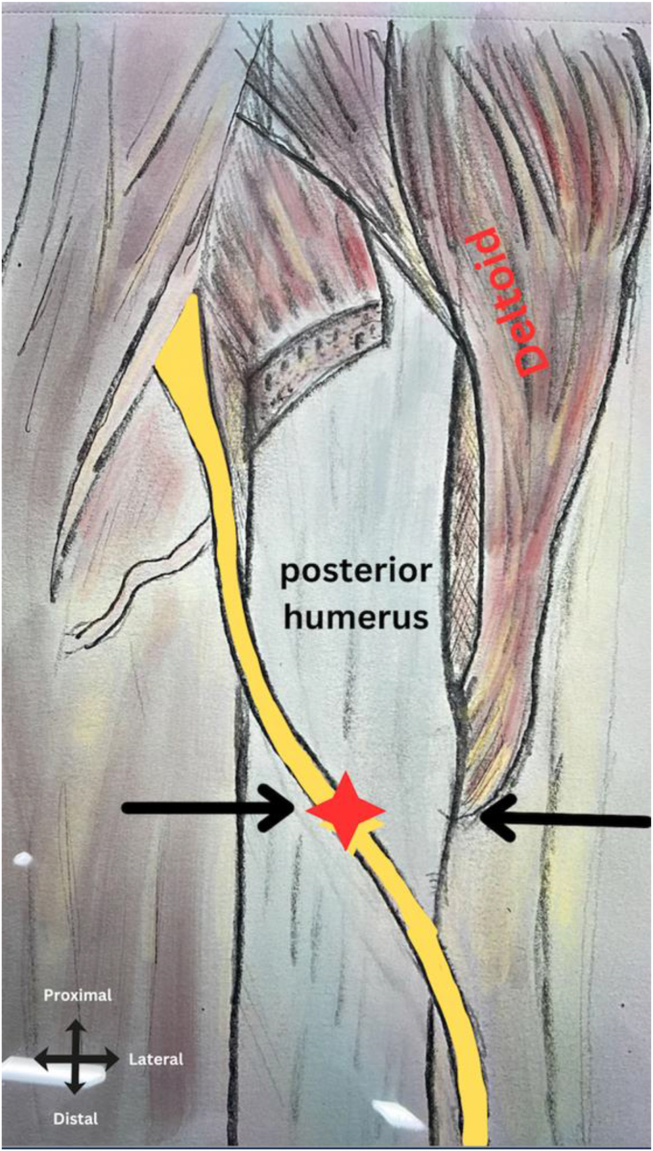
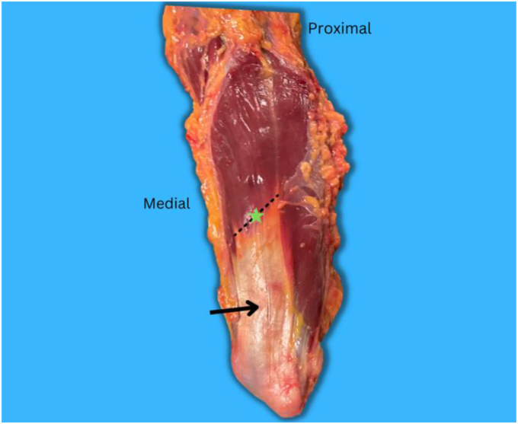
N. radialis'in sulcus'taki seyri – arka yaklaşım
Tuberositas deltoidea ve triceps aponevrozu ile ilişki (32 taze donmuş kadavra)
BÖLÜM 2 · KOL
DİSEKSİYON
Şekildeki etiketler
• Şekil 2 (yazar çizimi): sarı = n. radialis; kırmızı yıldız tuberositas deltoidea distal ucu; Deltoid = m. deltoideus
• Şekil 1: triceps aponevrozu (kesikli çizgi kenarlarını birleştirir); yeşil yıldız aponevroz tepesi
Önemli noktalar
• Aponevroz tepesi ile n. radialis arası ortalama 40,3 mm (28–60 mm).
• Sinir tüm örneklerde tuberositas deltoidea'nın distal ucu hizasında humerus'un arka orta eksenindedir – humerus cisim kırığı cerrahisinde güvenilir işaret noktası.
Figure 2 – Qawasmi Feras ve ark., 2024 (PMC11401578, CC BY)
Figure 1 – Qawasmi Feras ve ark., 2024 (PMC11401578, CC BY)
Qawasmi Feras, Qawasmi Lena, Safadi Hazem et al. Triceps aponeurosis and deltoid tuberosity as a landmarks for radial nerve dissection: a cadaveric study. JSES Int. 2024 Apr 13;8(5):1122–5. doi: 10.1016/j.jseint.2024.03.017 PMCID: PMC11401578. Lisans: CC BY.
47
Notes:
Qawasmi Feras, Qawasmi Lena, Safadi Hazem et al. Triceps aponeurosis and deltoid tuberosity as a landmarks for radial nerve dissection: a cadaveric study. JSES Int. 2024 Apr 13;8(5):1122–5. doi: 10.1016/j.jseint.2024.03.017 PMCID: PMC11401578. Lisans: CC BY.
Altyazı: Illustrates the positioning of the radial nerve () in relation to the distal aspect of the deltoid tuberosity ().
Qawasmi Feras, Qawasmi Lena, Safadi Hazem et al. Triceps aponeurosis and deltoid tuberosity as a landmarks for radial nerve dissection: a cadaveric study. JSES Int. 2024 Apr 13;8(5):1122–5. doi: 10.1016/j.jseint.2024.03.017 PMCID: PMC11401578. Lisans: CC BY.
Altyazı: Depicts the triceps aponeurosis anatomy. The () denotes the aponeurosis, while the () connects its medial and lateral edges. The () marks the midpoint of this (), serving as the reference point for measurements.

Slide 48
Kol bölgesi – klinik bağlantılar
Topografinin klinik karşılıkları
BÖLÜM 2 · KOL
KLİNİK BAĞLANTI
• Humerus cisim kırığı: n. radialis hasarı → düşük el (el bileği ve parmak ekstansörleri felci), el sırtı radial yarıda duyu kaybı; triceps genellikle korunur.
• 'Cumartesi gecesi felci': n. radialis'in sulcus'ta uzun süreli basısı.
• Suprakondiler kırık (çocuk): a. brachialis ve n. medianus (özellikle n. interosseus anterior) yaralanması; kompartman sendromu → Volkmann kontraktürü.
• Distal biceps tendon rüptürü: supinasyon gücünde belirgin kayıp; proksimal (caput longum) rüptürde 'Popeye' görünümü.
• N. musculocutaneus hasarı: dirsek fleksiyonu zayıflar (m. brachioradialis ve n. radialis dalı ile kısmen korunur), önkol lateralinde duyu kaybı.
48

Slide 49
Kol bölgesi varyasyonları – literatür taraması (1/2)
Kadavra çalışmaları, seriler ve olgu sunumları (PMC açık erişim)
BÖLÜM 2 · KOL
LİTERATÜR TARAMASI
Varyasyon | Çalışma | Örneklem / yöntem | Sıklık / ana bulgu | Klinik önem
M. biceps brachii aksesuar başı | Heo ve ark. 2024 | 103 ekstremite | %11,65 (12/103); daha uzun üst ekstremite ile ilişkili | Topografiyi (CBM yapışması, BBM uzunluğu) değiştirir
M. biceps 3. başı (bilateral) | Saluja ve ark. 2017 | Olgu (CC BY-NC-SA) | M. brachialis fasyasından köken; MCN m. coracobrachialis'i delmiyor | Görüntülemede kitle ile karışabilir
M. coracobrachialis tipleri ve innervasyonu | Nasr & Youssef 2024 | 100 ekstremite | İki başlı %63; tek %22; üç %12; dört %3; MCN innervasyonu %80 | MCN'nin seyrini değiştirir
MCN–MN iletişimi | Caetano ve ark. 2016; (+ CB serisi) | 40 fetal ekstremite; 27 kol | Fetal %25 (Tip I 9, Tip II 1); erişkin %7,41 | Sinir yaralanması tablosunun yanlış yorumu
N. musculocutaneus yokluğu | Fregnani ve ark. 2008 | Olgu | Kol fleksörlerini n. medianus innerve ediyor | Aksiller cerrahi/blok
Sıklık verileri ilgili makalelerden aynen aktarılmıştır; tam künyeler bölümün çalışma slaytlarında ve kaynakçada.
49

Slide 50
Kol bölgesi varyasyonları – literatür taraması (2/2)
Kadavra çalışmaları, seriler ve olgu sunumları (PMC açık erişim)
BÖLÜM 2 · KOL
LİTERATÜR TARAMASI
Varyasyon | Çalışma | Örneklem / yöntem | Sıklık / ana bulgu | Klinik önem
A. brachialis superficialis / trifurkasyon | Koutserimpas ve ark. 2023 | Olgu (+ literatür) | SBA sıklığı %1,07–%19,7 (aktarılan) | Yanlışlıkla arteriyel enjeksiyon
A. brachialis yüksek bölünmesi | Jangir ve ark. 2024; Sophia ve ark. 2021 | Olgu; 42 ekstremite | Teres major'ün 7,5 cm altında bölünme; seride %7,1 | Suprakondiler kırık, distal biceps cerrahisi
Yüksek çıkışlı a. radialis (a. brachioradialis) | Haładaj ve ark. 2018 | 120 ekstremite | %9,2 (11/120): 2 a. axillaris, 9 a. brachialis kökenli | Radial kateterizasyon, flep
Lig. Struthers / proc. supracondylaris | Caetano ve ark. 2017 | 60 kol (CC BY-NC) | Ligament 6 kolda; proc. supracondylaris 0/60 | N. medianus ve a. brachialis sıkışması
Sıklık verileri ilgili makalelerden aynen aktarılmıştır; tam künyeler bölümün çalışma slaytlarında ve kaynakçada.
50

Slide 51
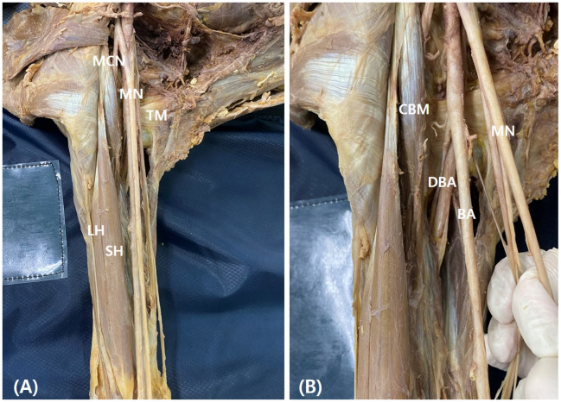
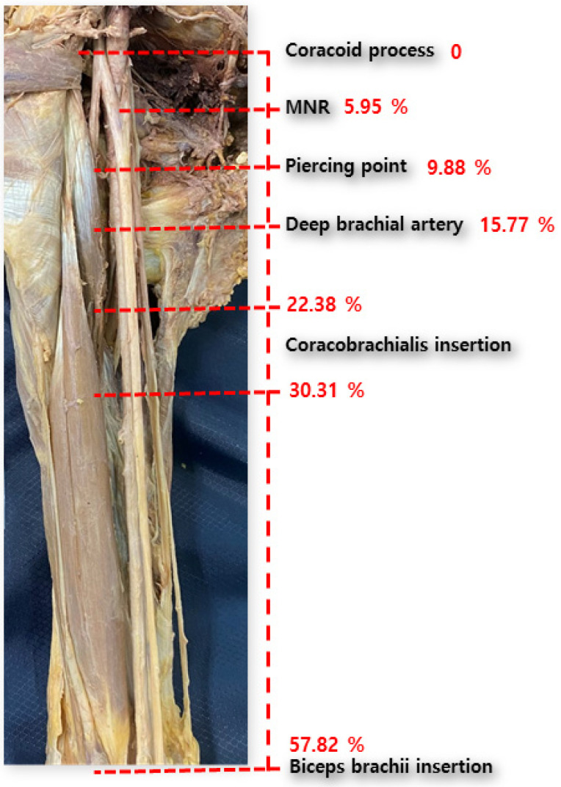
Varyasyon: M. biceps brachii'nin aksesuar (süpernümerer) başı
Heo ve ark., Medicina 2024 – 103 kadavra ekstremitesi
BÖLÜM 2 · KOL
VARYASYON
Şekildeki etiketler
• A: MCN n. musculocutaneus; MN n. medianus; TM m. teres major; LH caput longum m. bicipitis / caput laterale; SH caput breve m. bicipitis; B: CBM m. coracobrachialis; DBA a. profunda brachii; BA a. brachialis; MN n. medianus
• Şekil 2: proc. coracoideus'tan itibaren kol uzunluğuna göre yüzde (%) olarak işaretlenmiş yapılar (MNR, MCN delme noktası, a. profunda brachii, CBM yapışması)
Önemli noktalar
• Aksesuar baş %11,65 (12/103) ekstremitede; daha uzun üst ekstremite ile ilişkili (506,25 ± 32,55 mm vs 484,27 ± 30,41 mm, p = 0,022).
• Aksesuar baş varlığında CBM distal yapışması (%28,18 vs %30,59) ve BBM uzunluğu (%55,11 vs %58,18) anlamlı farklı.
• Not: şekillerde aksesuar baş ayrı bir etiketle işaretlenmemiştir; şekiller normal topografi referansı olarak da kullanılabilir.
Figure 1 – Heo Yu-Ran ve ark., 2024 (PMC11596292, CC BY)
Figure 2 – Heo Yu-Ran ve ark., 2024 (PMC11596292, CC BY)
Heo Yu-Ran, Lee Hyunsu, Lee Si-Wook et al. Supernumerary Head of the Biceps Brachii Muscle Influences the Topography of the Coracobrachialis and Biceps Brachii Muscles. Medicina (Kaunas). 2024 Oct 22;60(11):1726. doi: 10.3390/medicina60111726 PMCID: PMC11596292. Lisans: CC BY.
51
Notes:
Heo Yu-Ran, Lee Hyunsu, Lee Si-Wook et al. Supernumerary Head of the Biceps Brachii Muscle Influences the Topography of the Coracobrachialis and Biceps Brachii Muscles. Medicina (Kaunas). 2024 Oct 22;60(11):1726. doi: 10.3390/medicina60111726 PMCID: PMC11596292. Lisans: CC BY.
Altyazı: Representative photography of the muscular and neurovascular structures in arm (A) and upper arm (B). BA, brachial artery; CBM, coracobrachialis muscle; DBA, deep brachial artery. LH, long head; MCN, musculocutaneous nerve; MN, median nerve; SH, short head; TM, teres major muscle.
Heo Yu-Ran, Lee Hyunsu, Lee Si-Wook et al. Supernumerary Head of the Biceps Brachii Muscle Influences the Topography of the Coracobrachialis and Biceps Brachii Muscles. Medicina (Kaunas). 2024 Oct 22;60(11):1726. doi: 10.3390/medicina60111726 PMCID: PMC11596292. Lisans: CC BY.
Altyazı: Schematic image of topography of muscular and neurovascular structures from the coracoid process.

Slide 52
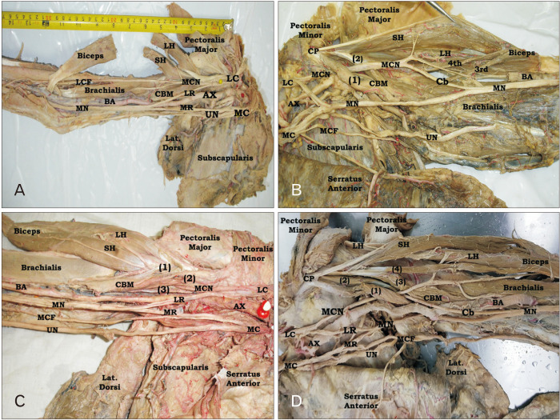
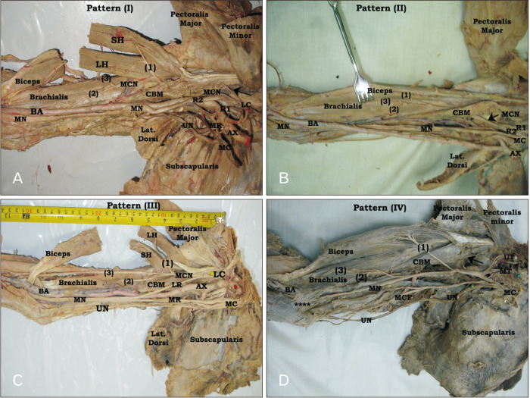
Varyasyon: M. coracobrachialis tipleri ve n. musculocutaneus
Nasr & Youssef, Anat Cell Biol 2024 – 50 kadavra, 100 ekstremite
BÖLÜM 2 · KOL
VARYASYON
Şekildeki etiketler
• CBM m. coracobrachialis; MCN n. musculocutaneus; MN n. medianus; UN n. ulnaris; BA a. brachialis; LR radix lateralis n. mediani; MR radix medialis n. mediani; SH caput breve m. bicipitis; LH caput longum m. bicipitis / caput laterale; LC/MC fasciculus lateralis/medialis; AX n. axillaris; (I)–(IV) tipler
Önemli noktalar
Fig. 1 – Nasr Ashraf Youssef ve ark., 2024 (PMC11184416, CC BY-NC)
Fig. 4 – Nasr Ashraf Youssef ve ark., 2024 (PMC11184416, CC BY-NC)
• CBM iki başlı %63, tek karınlı %22, üç başlı %12, dört başlı %3; anormal yapışma %4.
• CBM innervasyonu: MCN %80, fasciculus lateralis %14, radix lateralis n. mediani %4, n. medianus %2.
• MCN tek karınlı CBM'nin yüzeyelinde %19, başları arasında %71 seyretmiştir.
Lisans: CC BY-NC – yalnızca ticari olmayan eğitim amaçlı kullanım.
Nasr Ashraf Youssef, Youssef Rawan Ashraf Morphological classification, anatomical variations, innervation patterns, musculocutaneous nerve relation of the coracobrachialis muscle: anatomical study and clinical significance. Anat Cell Biol. 2024 May 13;57(2):194–203. doi: 10.5115/acb.24.032 PMCID: PMC11184416. Lisans: CC BY-NC.
52
Notes:
Nasr Ashraf Youssef, Youssef Rawan Ashraf Morphological classification, anatomical variations, innervation patterns, musculocutaneous nerve relation of the coracobrachialis muscle: anatomical study and clinical significance. Anat Cell Biol. 2024 May 13;57(2):194–203. doi: 10.5115/acb.24.032 PMCID: PMC11184416. Lisans: CC BY-NC.
Altyazı: The morphological types of the CBM. (A) Single belly CBM (type I) originating from the CP of scapula in common with the SH with superficial course of MCN. (B) Two-headed CBM (type II) shows superficial head (1) originating from CP and deep head (2) originating from SH with passage of MCN between them. (C) The three-headed CBM (type III) exhibits two superficial heads (1, 2) originating from the SH directly or through a common tendon and a deep head (3) originating from CP and inserts into the middle of anteromedial surface of humerus with passage of MCN between its superficial and deep heads. (D) The four-headed CBM (type IV) has two superficial heads (1, 4) originating from CP and SH respectively and two deep heads (2, 3) originating from CP directly and in common with SH with passage of MCN between the deep and superficial heads. The 4th head (4) fuses with the common tendon of biceps brachii muscle. CBM, coracobrachialis muscle; MCN, musculocutaneous nerve; LH, long head of biceps; LCF, lateral cutaneous nerve of forearm; MN, median nerve; LC, lateral cord of brachial plexus; LR, lateral root of MN; MR, medial root of MN; AX, axillary artery; BA, brachial artery; SH, short head of biceps; UN, ulnar nerve; CP, coracoid process; MC, medial cord; Cb, communicating branch; 3rd, third head of biceps; Lat. Dorsi, latissimus dorsi muscle.
Nasr Ashraf Youssef, Youssef Rawan Ashraf Morphological classification, anatomical variations, innervation patterns, musculocutaneous nerve relation of the coracobrachialis muscle: anatomical study and clinical significance. Anat Cell Biol. 2024 May 13;57(2):194–203. doi: 10.5115/acb.24.032 PMCID: PMC11184416. Lisans: CC BY-NC.
Altyazı: Formation, relation to CBM, and branching patterns of the MCN. (A) The MCN is the continuation of the LC of brachial plexus. It pierces CBM and descends between biceps and brachialis muscle. MCN gives branches to biceps (1), brachialis (2) and continues as LCF (3). The MN has three roots, two lateral (R1, R2) originating from its corresponding cord the LC and one MR originating from the MC of brachial plexus. Muscular branch to CBM originating from LC (arrow). (B) The MCN has two roots; one originating from the LC (R1) and the other (R2) originating from MC. MCN pierces CBM and gives branches to biceps (1), brachialis (2) and LCF (3). Also, the MN of this limb has one root only originating from the medial cord and crosses the BA deeply from lateral to medial aspect. (C) The MCN is normally formed as a continuation of the LC and descends superficial to CBM without piercing to pass between biceps and brachialis muscles. MCN gives branches to biceps (1), brachialis (2), and LCF (3). The MN is formed on the medial side of the BA from long LR of LC and MR from MC of brachial plexus. (D) The abnormal formation of MN from MC and union of the anterior division of both UT and MT that form the LC. MN gives branches to CBM (arrow), biceps (1), brachialis (2) and LCF (3). The MN crosses the BA superficially from lateral to medial side to pass deep to the abnormal insertion (****) of the brachialis muscle. MCN is absent. CBM, coracobrachialis muscle; MCN, musculocutaneous nerve; SH, short head of biceps; LH, long head of biceps; BA, brachial artery; AX, axillary artery; LC, lateral cord; MN, median nerve; MR, medial root; MC, medial cord; LCF, lateral cutaneous nerve of forearm; UN, ulnar nerve; LR, lateral root; MC, medial cord; UT, upper trunk; MT, middle trunk; Lat. Dorsi, latissimus dorsi muscle; MCF, medial cutaneous of forearm.

Slide 53
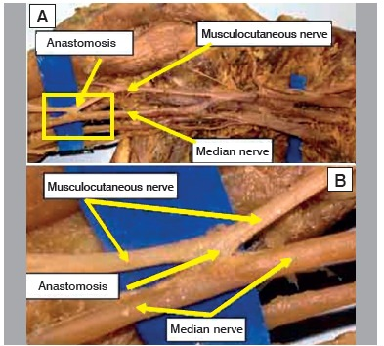

Varyasyon: N. musculocutaneus – n. medianus iletişimleri
Caetano ve ark., Acta Ortop Bras 2016 – 20 fetal kadavra, 40 ekstremite
BÖLÜM 2 · KOL
VARYASYON
Şekildeki etiketler
• Musculocutaneous nerve = n. musculocutaneus; Median nerve = n. medianus; Anastomosis = iletişim dalı (sarı ok/çerçeve)
Figure 5 – Caetano Edie Benedito ve ark., 2016 (PMC5035692, CC BY)
Figure 1 – Caetano Edie Benedito ve ark., 2016 (PMC5035692, CC BY)
Önemli noktalar
• İletişim dalı 10/40 ekstremitede (%25): 9'unda MCN→MN (Tip I), 1'inde MN→MCN (Tip II).
• Erişkin seride (Piagkou ve ark. 2023, 27 kol) MCN–MN iletişimi %7,41.
• Klinik: n. musculocutaneus veya n. medianus hasarında beklenmeyen motor/duyusal tablo; görüntüler düşük çözünürlüklüdür.
Caetano Edie Benedito, Vieira Luiz Ângelo, Cavalheiro Cristina Schmitt et al. ANATOMIC STUDY OF THE NERVOUS COMMUNICATION BETWEEN THE MEDIAN AND MUSCULOUCUTANEOUS NERVE. Acta Ortop Bras. 2016 Jul-Aug;24(4):200–3. doi: 10.1590/1413-785220162404159372 PMCID: PMC5035692. Lisans: CC BY.
53
Notes:
Caetano Edie Benedito, Vieira Luiz Ângelo, Cavalheiro Cristina Schmitt et al. ANATOMIC STUDY OF THE NERVOUS COMMUNICATION BETWEEN THE MEDIAN AND MUSCULOUCUTANEOUS NERVE. Acta Ortop Bras. 2016 Jul-Aug;24(4):200–3. doi: 10.1590/1413-785220162404159372 PMCID: PMC5035692. Lisans: CC BY.
Altyazı: Specimen 16 - A. Left (presence of anastomotic branch in the middle third of the arm); B. Detail of the insertion of the anastomotic branch into the median nerve.
Caetano Edie Benedito, Vieira Luiz Ângelo, Cavalheiro Cristina Schmitt et al. ANATOMIC STUDY OF THE NERVOUS COMMUNICATION BETWEEN THE MEDIAN AND MUSCULOUCUTANEOUS NERVE. Acta Ortop Bras. 2016 Jul-Aug;24(4):200–3. doi: 10.1590/1413-785220162404159372 PMCID: PMC5035692. Lisans: CC BY.
Altyazı: Specimen 8 - Left (presence of musculocutaneous-median anas tomotic branch).

Slide 54

Varyasyon: N. musculocutaneus yokluğu
Fregnani ve ark., Sao Paulo Med J 2008 – olgu
BÖLÜM 2 · KOL
VARYASYON
Şekildeki etiketler
• Şekil 1: 1 m. pectoralis minor; 2 fasciculus lateralis; 3 radix lateralis n. mediani; 4 a. axillaris; 5 n. medianus; 6 radix medialis; 7 n. ulnaris; 8 n. cutaneus antebrachii medialis
• Şekil 2: 1 m. coracobrachialis; 2–3 n. medianus'tan m. biceps ve m. brachialis dalları; 4 m. biceps; 5 m. brachialis; 6 n. medianus; 7 a. brachialis; 8 n. cutaneus antebrachii medialis; 9 n. ulnaris
Önemli noktalar
• Fasciculus lateralis MCN vermeden doğrudan radix lateralis n. mediani olarak devam etmiştir.
• Aktarılan sıklık: Beheiry 60 kolda 1 (%1,7); Prasada Rao ve Chaudhary 24 kolda %8.
Figure 1 – Fregnani José Humberto Tavares Guerreiro ve ark., 2008 (PMC11026042, CC BY)
Figure 2 – Fregnani José Humberto Tavares Guerreiro ve ark., 2008 (PMC11026042, CC BY)
Fregnani José Humberto Tavares Guerreiro, Macéa Maria Inez Marcondes, Pereira Celina Siqueira Barbosa et al. Absence of the musculocutaneous nerve: a rare anatomical variation with possible clinical-surgical implications. Sao Paulo Med J. 2008 Sep 4;126(5):288–90. doi: 10.1590/S1516-31802008000500009 PMCID: PMC11026042. Lisans: CC BY.
54
Notes:
Fregnani José Humberto Tavares Guerreiro, Macéa Maria Inez Marcondes, Pereira Celina Siqueira Barbosa et al. Absence of the musculocutaneous nerve: a rare anatomical variation with possible clinical-surgical implications. Sao Paulo Med J. 2008 Sep 4;126(5):288–90. doi: 10.1590/S1516-31802008000500009 PMCID: PMC11026042. Lisans: CC BY.
Altyazı: Lateral view of the right axilla. The lateral fasciculus of the brachial plexus (2) continues as the lateral root of the median nerve (3) without giving rise to the musculocutaneous nerve. Legend: 1) Pectoralis minor muscle; 2) Lateral fasciculus of the brachial plexus; 3) Lateral root of the median nerve (continuation of the lateral fasciculus); 4) Axillary artery; 5) Median nerve; 6) Medial root of the median nerve; 7) Ulnar nerve; 8) Medial antebrachial cutaneous nerve.
Fregnani José Humberto Tavares Guerreiro, Macéa Maria Inez Marcondes, Pereira Celina Siqueira Barbosa et al. Absence of the musculocutaneous nerve: a rare anatomical variation with possible clinical-surgical implications. Sao Paulo Med J. 2008 Sep 4;126(5):288–90. doi: 10.1590/S1516-31802008000500009 PMCID: PMC11026042. Lisans: CC BY.
Altyazı: Anterior view of the right arm. Branches emerge from the lateral margin of the median nerve (2 and 3), heading towards the biceps brachii and brachialis muscles. Legend: 1) Coracobrachialis muscle; 2) Branch of the median nerve to the biceps brachii muscle; 3) Branch of the median nerve to the brachialis muscle; 4) Biceps brachii muscle; 5) Brachialis muscle; 6) Median nerve; 7) Brachial artery; 8) Medial antebrachial cutaneous nerve; 9) Ulnar nerve.

Slide 55

Varyasyon: A. brachialis superficialis ve trifurkasyon
Koutserimpas ve ark., Cureus 2023
BÖLÜM 2 · KOL
VARYASYON
Şekildeki etiketler
• AA a. axillaris; BA a. brachialis; SBA a. brachialis superficialis; MN n. medianus; UN n. ulnaris; AN n. axillaris; RN n. radialis; (1) aberran a. circumflexa humeri posterior, (2) a. nutricia humeri, (3) a. profunda brachii; LD m. latissimus dorsi tendonu; ACHA1/2 çift a. circumflexa humeri anterior; MCN n. musculocutaneus. Kırmızı/mavi yıldızlar ve 'CV' altyazıda tanımlanmamıştır.
Önemli noktalar
• SBA sıklığı %1,07–%19,7; De Garis ve Swartley'e göre Afrika kökenli Amerikalılarda %13,4, beyazlarda %4,6 (aktarılan).
• Yüzeyel arter venipunkturda yanlışlıkla arteriyel enjeksiyona ve travmada kolay yaralanmaya yol açabilir.
Figure 1 – Koutserimpas Christos ve ark., 2023 (PMC10599095, CC BY)
Koutserimpas Christos, Tsakotos George, Piagkou Maria et al. The Coexistence of the Superficial Brachial Artery With the Common Origin of the Posterior Circumflex Humeral Artery and the Deep Brachial Artery. Cureus. 2023 Sep 25;15(9):e45903. doi: 10.7759/cureus.45903 PMCID: PMC10599095. Lisans: CC BY.
55
Notes:
Koutserimpas Christos, Tsakotos George, Piagkou Maria et al. The Coexistence of the Superficial Brachial Artery With the Common Origin of the Posterior Circumflex Humeral Artery and the Deep Brachial Artery. Cureus. 2023 Sep 25;15(9):e45903. doi: 10.7759/cureus.45903 PMCID: PMC10599095. Lisans: CC BY.
Altyazı: The brachial artery (BA) trifurcation on the right arm, below the tendon of the latissimus dorsi muscle (LD)A. B. The axillary artery (AA) continuation and its trifurcation below the tendon of the LD into a superficial brachial artery (SBA), and the main BA, B. a common trunk (CT) that gave off an aberrant posterior circumflex humeral artery (1), the deep brachial artery (3) accompanied by the radial nerve (RN), muscular branches, and the nutrient humeral artery (2). A. The median nerve (MN) is formed by two lateral roots (yellow asterisks) and a medial root (white asterisk). C. The anterior circumflex humeral artery (ACHA1, ACHA2) duplication.UN-ulnar nerve, AN-axillary nerve, SSA-subscapular artery high origin from the AA second part

Slide 56

Varyasyon: A. brachialis'in yüksek bölünmesi
Jangir ve ark., Cureus 2024 – olgu
BÖLÜM 2 · KOL
VARYASYON
Şekildeki etiketler
• MN n. medianus; MCN n. musculocutaneus; BA a. brachialis; BB m. biceps brachii; UN n. ulnaris; UA a. ulnaris; MCNF n. cutaneus antebrachii medialis; RA a. radialis
Önemli noktalar
• A. brachialis m. teres major alt kenarının 7,5 cm distalinde bölünmüştür.
• Aktarılan sıklık %1–5; 42 ekstremitelik seride (Sophia ve ark. 2021) %7,1.
• Yerinden oynamış suprakondiler kırıklı çocukların ~%15'inde vasküler yaralanma görülür (yazarların aktarımı).
Figure 1 – Jangir Kanchan ve ark., 2024 (PMC10997832, CC BY)
Jangir Kanchan, Singh Brij Raj, Nair Nancy et al. An Unusual High Bifurcation of the Brachial Artery: A Cadaveric Case Report. Cureus. 2024 Mar 6;16(3):e55681. doi: 10.7759/cureus.55681 PMCID: PMC10997832. Lisans: CC BY.
56
Notes:
Jangir Kanchan, Singh Brij Raj, Nair Nancy et al. An Unusual High Bifurcation of the Brachial Artery: A Cadaveric Case Report. Cureus. 2024 Mar 6;16(3):e55681. doi: 10.7759/cureus.55681 PMCID: PMC10997832. Lisans: CC BY.
Altyazı: HBBA in a cadaverRed color shows the arteries and yellow shows the nervesMN: median nerve, MCN: musculocutaneous nerve, BA: brachial artery, UA: ulnar artery, RA: radial artery, UN: ulnar nerve, MCNF: median courteous nerve of forearm, BB: biceps brachii, HBBA: high bifurcation of the brachial artery

Slide 57


Varyasyon: Yüksek çıkışlı a. radialis (a. brachioradialis)
Haładaj ve ark., Biomed Res Int 2018 – 120 ekstremite
BÖLÜM 2 · KOL
VARYASYON
Şekildeki etiketler
• MN n. medianus; BA a. brachialis; BV v. basilica; BRA a. brachioradialis (yüksek çıkışlı a. radialis); CV v. cephalica; MCV v. mediana cubiti; MCNF n. cutaneus antebrachii medialis; UN n. ulnaris; şemada RA/UA a. radialis/ulnaris, RRA/URA rekürren dallar, aRRA aksesuar a. recurrens radialis
Önemli noktalar
• Yüksek çıkışlı a. radialis %9,2 (11/120): 2'si a. axillaris'ten, 9'u a. brachialis'ten.
• Kubital anastomoz bu olguların %54,55'inde; literatür aralığı %4,67–%15,6.
• Radial arter kateterizasyonu, fistül ve önkol flepleri öncesinde akılda tutulmalıdır.
Figure 2 – Haładaj Robert ve ark., 2018 (PMC6016218, CC BY)
Figure 8 – Haładaj Robert ve ark., 2018 (PMC6016218, CC BY)
Haładaj Robert, Wysiadecki Grzegorz, Dudkiewicz Zbigniew et al. The High Origin of the Radial Artery (Brachioradial Artery): Its Anatomical Variations, Clinical Significance, and Contribution to the Blood Supply of the Hand. Biomed Res Int. 2018 Jun 11;2018:1520929. doi: 10.1155/2018/1520929 PMCID: PMC6016218. Lisans: CC BY.
57
Notes:
Haładaj Robert, Wysiadecki Grzegorz, Dudkiewicz Zbigniew et al. The High Origin of the Radial Artery (Brachioradial Artery): Its Anatomical Variations, Clinical Significance, and Contribution to the Blood Supply of the Hand. Biomed Res Int. 2018 Jun 11;2018:1520929. doi: 10.1155/2018/1520929 PMCID: PMC6016218. Lisans: CC BY.
Altyazı: Two examples of the brachioradial artery originating in the arm. In both cases the brachioradial artery ran superficially to median nerve. (a) Right female upper limb. Anatomical relations within the medial bicipital groove. The brachioradial artery runs under the bicipital aponeurosis; within the forearm, it continues as the radial artery and occupies a typical position. (b) Left male upper limb. Two arterial trunks (brachioradial and “normal” brachial artery) are visible within the medial bicipital groove. In its course, the brachioradial artery crosses the anterior surface of the median nerve above the intercondylar line of the humerus running to the lateral side of this nerve. BA: brachial artery; BV: basilic vein; BRA: brachioradial artery; CV: cephalic vein; MCNF: medial cutaneous nerve of forearm; MCV: median cubital vein; MN: median nerve; UN: ulnar nerve. White arrowhead shows the origin of the brachioradial artery.
Haładaj Robert, Wysiadecki Grzegorz, Dudkiewicz Zbigniew et al. The High Origin of the Radial Artery (Brachioradial Artery): Its Anatomical Variations, Clinical Significance, and Contribution to the Blood Supply of the Hand. Biomed Res Int. 2018 Jun 11;2018:1520929. doi: 10.1155/2018/1520929 PMCID: PMC6016218. Lisans: CC BY.
Altyazı: Selected anatomical variations of the cubital crossover (marked by black arrowheads) between the brachioradial and “normal” brachial artery. (a) Typical course of the radial artery. (b) Dominant type of cubital crossover with hypoplastic preanastomotic part of brachioradial artery. (c) Balanced type. (d) Arterial island (described by Piagkou et al. [42]). (e) Minimal type. (f) No anastomosis between the brachioradial and “normal” brachial artery within the cubital fossa. aRRA: accessory radial recurrent artery; BA: brachial artery; BRA: brachioradial artery; CIA: common interosseous artery; hBRA: hypoplastic preanastomotic part of brachioradial artery; MB: muscular branch; RA: radial artery; RRA: radial recurrent artery; UA: ulnar artery; URA: ulnar recurrent artery.

Slide 58


Varyasyon: Lig. Struthers
Caetano ve ark., Acta Ortop Bras 2017 – 30 kadavra, 60 kol
BÖLÜM 2 · KOL
VARYASYON
Şekildeki etiketler
• a: yüksek tutunmalı m. pronator teres; b: lig. Struthers; c: n. medianus; d: a. brachialis
Önemli noktalar
• Lig. Struthers 6/60 kolda (2'si bilateral); hepsinde m. pronator teres'in yüksek tutunması eşlik etmiş.
• Proc. supracondylaris 60 kolun hiçbirinde bulunmamıştır.
• Ligament n. medianus ve a. brachialis'i sıkıştırabilir (suprakondiler süreç sendromu).
Figure 1 – Caetano Edie Benedito ve ark., 2017 (PMC5608727, CC BY-NC)
Figure 4 – Caetano Edie Benedito ve ark., 2017 (PMC5608727, CC BY-NC)
Lisans: CC BY-NC – yalnızca ticari olmayan eğitim amaçlı kullanım.
Caetano Edie Benedito, Sabongi João José, Vieira Luiz Angelo et al. STRUTHERS’ LIGAMENT AND SUPRACONDYLAR HUMERAL PROCESS: AN ANATOMICAL STUDY AND CLINICAL IMPLICATIONS. Acta Ortop Bras. 2017 Jul-Aug;25(4):137–42. doi: 10.1590/1413-785220172504168330 PMCID: PMC5608727. Lisans: CC BY-NC.
58
Notes:
Caetano Edie Benedito, Sabongi João José, Vieira Luiz Angelo et al. STRUTHERS’ LIGAMENT AND SUPRACONDYLAR HUMERAL PROCESS: AN ANATOMICAL STUDY AND CLINICAL IMPLICATIONS. Acta Ortop Bras. 2017 Jul-Aug;25(4):137–42. doi: 10.1590/1413-785220172504168330 PMCID: PMC5608727. Lisans: CC BY-NC.
Altyazı: A) In the right arm of one corpse, we identified high insertion of the pronator teres muscle (a) from which a cord-shaped ligament originated (b) and was positioned on the median nerve (c) and the brachial artery (d) inserting into the diaphysis of the humerus. B) On the left side, the ligament originated in the same place and was inserted proximally but had no relation to the median nerve or brachial artery. The pronator teres muscle (a); Struthers’ ligament (b); median nerve (c); brachial artery (d).
Caetano Edie Benedito, Sabongi João José, Vieira Luiz Angelo et al. STRUTHERS’ LIGAMENT AND SUPRACONDYLAR HUMERAL PROCESS: AN ANATOMICAL STUDY AND CLINICAL IMPLICATIONS. Acta Ortop Bras. 2017 Jul-Aug;25(4):137–42. doi: 10.1590/1413-785220172504168330 PMCID: PMC5608727. Lisans: CC BY-NC.
Altyazı: We identified two similar cases (A) in the right arm of a recently-deceased cadaver and (B) in the left arm of another cadaver preserved in formaldehyde and glycerin; the Struthers’ ligament was composed of a fibrous lamina (b) originating in the medial epicondyle and adjacent brachial fascia, moving upwards and passing over the median nerve (c) and brachial artery (d) to insert itself into the fascia of the brachial muscle and the humeral shaft. Pronator teres (a).

Slide 59


BÖLÜM 3
ÖNKOL
Dirsek ve önkol bölgesi
Regio cubitalis ve regio antebrachii
• Art. cubiti
• Fossa cubiti
• Ön kompartman (yüzeyel/orta/derin)
• Arka kompartman
• Arterler
• Sinirler ve sıkışma noktaları
• Klinik bağlantılar
• Varyasyon literatürü
VHP-M kesit 1740
Figure 1 – Hoshika Shota ve ark., 2019 (PMC6850211, CC BY)
Görüntü: NLM Visible Human Project – Visible Human Male (NCI Imaging Data Commons, doi:10.5281/zenodo.12690049; NLM Terms and Conditions 2019). İşleme/kırpma: bu proje. • Hoshika Shota, Nimura Akimoto, Yamaguchi Reiko et al. Medial elbow anatomy: A paradigm shift for UCL injury prevention and management. Clin Anat. 2019 Jan 9;32(3):379–89. doi: 10.1002/ca.23322 PMCID: PMC6850211. Lisans: CC BY.
59

Slide 60

Articulatio cubiti
Art. humeroulnaris, art. humeroradialis, art. radioulnaris proximalis – tek eklem kapsülü
BÖLÜM 3 · ÖNKOL
KONU ANLATIMI
• Art. humeroulnaris: menteşe tipi; trochlea humeri – incisura trochlearis ulnae. Fleksiyon–ekstansiyonun ana eklemidir.
• Art. humeroradialis: capitulum – fovea capitis radii; art. radioulnaris proximalis: caput radii – incisura radialis ulnae (pronasyon/supinasyon).
• Bağlar: lig. collaterale ulnare (ön, arka ve transvers bantlar – ön bant valgus stabilizatörü), lig. collaterale radiale, lig. anulare radii (caput radii'yi saran halka).
• Taşıma açısı: ekstansiyonda önkolun kola göre laterale açılanması (yaklaşık 10–15°; kadınlarda daha fazla).
• Klinik: 'dadı dirseği' (radius başı subluksasyonu, çocuklarda lig. anulare altından kayma); dirsek çıkıklarının çoğu arka yöndedir.
VHP-M kesit 1615 – dirsek eklem aralığı
Görüntü: NLM Visible Human Project – Visible Human Male (NCI Imaging Data Commons, doi:10.5281/zenodo.12690049; NLM Terms and Conditions 2019). İşleme/kırpma: bu proje.
60

Slide 61

Fossa cubiti: sınırlar ve içerik
Dirseğin ön yüzündeki üçgen çukur
BÖLÜM 3 · ÖNKOL
KONU ANLATIMI
• Sınırlar: yukarıda epikondilleri birleştiren hayali çizgi; medialde m. pronator teres; lateralde m. brachioradialis.
• Taban: m. brachialis ve m. supinator. Çatı: fascia antebrachii ve aponeurosis bicipitalis; üzerinde v. mediana cubiti.
• İçerik (lateralden mediale): n. radialis (m. brachioradialis altında, derinde ve lateralde), tendo m. bicipitis brachii, a. brachialis (bölünme yeri), n. medianus.
• Pratik hatırlatma: medialden laterale 'M–A–T' = N. Medianus, A. brachialis, Tendo m. bicipitis.
• Venipunktur v. mediana cubiti'den yapılır; aponeurosis bicipitalis derindeki arteri ve siniri korur.
Figure 6 – Rajaram-Gilkes Mathangi ve ark., 2023 (PMC10823296, CC BY)
Rajaram-Gilkes Mathangi, Burwell Julian, Barr Kelly et al. Bilateral Median Nerve and Brachial Artery Variations in the Arm: A Case Report. Cureus. 2023 Dec 30;15(12):e51350. doi: 10.7759/cureus.51350 PMCID: PMC10823296. Lisans: CC BY.
61

Slide 62
Önkol ön kompartmanı – yüzeyel ve orta tabaka
Ortak fleksör köken: epicondylus medialis
BÖLÜM 3 · ÖNKOL
TABLO
Kas | Köken | Yapışma | Sinir | İşlev
M. pronator teres | Epicondylus medialis + proc. coronoideus | Radius lateral yüzü, orta | N. medianus | Pronasyon, dirsek fleksiyonu
M. flexor carpi radialis | Epicondylus medialis | Os metacarpi II–III tabanı | N. medianus | El bileği fleksiyonu, radial deviasyon
M. palmaris longus | Epicondylus medialis | Retinaculum flexorum, aponeurosis palmaris | N. medianus | Zayıf fleksör; sıkça yok (bkz. varyasyonlar)
M. flexor carpi ulnaris | Epicondylus medialis + olecranon/ulna | Os pisiforme, hamulus, MC V | N. ulnaris | El bileği fleksiyonu, ulnar deviasyon
M. flexor digitorum superficialis | Humeroulnar + radial başlar | Orta falankslar II–V | N. medianus | PIP ve MCP fleksiyonu
Kaynak: standart anatomi bilgisi (Terminologia Anatomica).
62

Slide 63
Önkol ön kompartmanı – derin tabaka
N. interosseus anterior (n. medianus dalı) ve n. ulnaris
BÖLÜM 3 · ÖNKOL
TABLO
Kas | Köken | Yapışma | Sinir | İşlev
M. flexor digitorum profundus | Ulna ön-medial yüzü, membrana interossea | Distal falanks tabanları II–V | Lateral yarı: n. interosseus ant.; medial yarı: n. ulnaris | DIP fleksiyonu
M. flexor pollicis longus | Radius ön yüzü, membrana interossea | Başparmak distal falanksı | N. interosseus anterior | Başparmak IP fleksiyonu
M. pronator quadratus | Ulna distal 1/4 ön yüzü | Radius distal 1/4 ön yüzü | N. interosseus anterior | Ana pronatör; DRUJ stabilitesi
Kaynak: standart anatomi bilgisi (Terminologia Anatomica).
63

Slide 64
Önkol arka kompartmanı
N. radialis ve derin dalı (n. interosseus posterior)
BÖLÜM 3 · ÖNKOL
TABLO
Kas | Köken | Yapışma | Sinir
M. brachioradialis | Crista supracondylaris lat. (prox. 2/3) | Proc. styloideus radii tabanı | N. radialis
M. extensor carpi radialis longus | Crista supracondylaris lat. (distal 1/3) | MC II tabanı | N. radialis
M. extensor carpi radialis brevis | Epicondylus lateralis | MC III tabanı | R. profundus n. radialis
M. extensor digitorum / m. extensor digiti minimi | Epicondylus lateralis | Dorsal aponevroz II–V / V | N. interosseus posterior
M. extensor carpi ulnaris | Epicondylus lateralis + ulna | MC V tabanı | N. interosseus posterior
M. supinator | Epicondylus lat., crista m. supinatoris | Radius proksimal 1/3 | R. profundus (kas içinden geçer)
Mm. abductor pollicis longus, extensor pollicis brevis/longus, extensor indicis | Radius/ulna arka yüzü, membrana interossea | MC I, başparmak falanksları, işaret parmağı aponevrozu | N. interosseus posterior
Kaynak: standart anatomi bilgisi (Terminologia Anatomica).
64

Slide 65

Önkolun arterleri
A. radialis, a. ulnaris ve a. interossea communis
BÖLÜM 3 · ÖNKOL
KONU ANLATIMI
• A. radialis: m. brachioradialis'in altında seyreder; distalde yalnızca deri ve fasya ile örtülüdür – radial nabız (m. flexor carpi radialis tendonunun lateralinde). Bilekte fovea radialis'ten el sırtına geçer.
• A. ulnaris: m. pronator teres'in derininden geçer, FDS altında n. ulnaris'in lateralinde iner; a. interossea communis'i verir (→ a. interossea anterior ve posterior).
• Rekürren dallar: a. recurrens radialis, aa. recurrentes ulnares ant./post., a. interossea recurrens – dirsek anastomozunu oluşturur.
• Varyasyonlar (yüksek bölünme, yüzeyel a. ulnaris, a. mediana persistens) radial arter kateterizasyonu ve flep cerrahisi için önemlidir.
Figure 2 – Elhossiny Asem H ve ark., 2023 (PMC10343151, CC BY)
Elhossiny Asem H, Bakir Mohamad, Dawalibi Ahmad et al. Persistent Median Artery, Bifid Median Nerve, and Reversed Palmaris Longus Encountered During Cadaveric Dissection: The First Reported Case. Cureus. 2023 Jun 12;15(6):e40324. doi: 10.7759/cureus.40324 PMCID: PMC10343151. Lisans: CC BY.
65

Slide 66
Önkolun sinirleri ve sıkışma noktaları
N. medianus, n. ulnaris, n. radialis
BÖLÜM 3 · ÖNKOL
KONU ANLATIMI
• N. medianus: m. pronator teres'in iki başı arasından geçer, FDS'nin altında iner; n. interosseus anterior'u verir (FPL, FDP lateral yarı, m. pronator quadratus). Sıkışma: pronator sendromu, AIN sendromu ('OK işareti' yapamama).
• N. ulnaris: epicondylus medialis arkasında kubital tünel'den (Osborne bağı) geçer, FCU'nun iki başı arasından önkola girer; FCU ve FDP'nin medial yarısını innerve eder. Sıkışma: kubital tünel sendromu.
• N. radialis: fossa cubiti lateralinde r. superficialis (duyusal; m. brachioradialis altında) ve r. profundus'a ayrılır; derin dal Frohse arkadı'ndan m. supinator içine girer ve n. interosseus posterior olarak devam eder. Sıkışma: PIN/supinator sendromu.
• Bu düzeylerin kesitsel karşılıkları için kesitsel sunumdaki önkol bölümüne bakınız.
Fig. 4 – Qawasmi Feras ve ark., 2025 (PMC12500735, CC BY)
Qawasmi Feras, Goss Mark, Shweiki Fadi et al. Anatomical considerations for safe retractor placement in distal biceps repair: a cadaveric study of the posterior interosseous nerve. Surg Radiol Anat. 2025 Oct 6;47(1):223. doi: 10.1007/s00276-025-03728-3 PMCID: PMC12500735. Lisans: CC BY.
66

Slide 67

Önkol ön kompartmanı – yüzeyel fleksör tabaka
Behiery ve ark., Cureus 2023 – sağ önkol, normal düzen
BÖLÜM 3 · ÖNKOL
DİSEKSİYON
Şekildeki etiketler
• 1 m. palmaris longus; 2 m. flexor carpi ulnaris; 3 m. flexor carpi radialis; 4 m. pronator teres; 5 m. flexor digitorum superficialis; 6 m. brachioradialis; 7 a. radialis; 8 a. brachialis; *** epicondylus medialis; B** aponeurosis bicipitalis kalıntısı
Önemli noktalar
• Yüzeyel tabaka lateralden mediale: m. pronator teres – FCR – m. palmaris longus – FCU (epicondylus medialis'ten ortak köken).
• A. radialis m. brachioradialis'in medial kenarı boyunca iner – radial nabız ve flep pedikülü.
Figure 4 – Behiery Ayman ve ark., 2023 (PMC10235925, CC BY)
Behiery Ayman, Bakir Mohamad, Dawalibi Ahmad et al. Reversed Palmaris Longus: A Rare Anatomical Phenomenon Discovered. Cureus. 2023 May 2;15(5):e38424. doi: 10.7759/cureus.38424 PMCID: PMC10235925. Lisans: CC BY.
67
Notes:
Behiery Ayman, Bakir Mohamad, Dawalibi Ahmad et al. Reversed Palmaris Longus: A Rare Anatomical Phenomenon Discovered. Cureus. 2023 May 2;15(5):e38424. doi: 10.7759/cureus.38424 PMCID: PMC10235925. Lisans: CC BY.
Altyazı: Gross image of the dissected right forearm1- Normal Right Palmaris Longus Muscle, 2- Flexor Carpi Ulnaris Muscle, 3- Flexor Carpi Radialis Muscle, 4- Pronator Teres Muscle, 5- Flexor Digitorum Superficialis Muscle, 6- Brachioradialis Muscle, 7- Radial Artery, 8- Brachial Artery✱ Medial EpicondyleB- Bicipital Aponeurosis (remaining parts of it)

Slide 68
Dirseğin medial yüzü: fleksör–pronator kas grubu
Sol dirsek, üç aşamalı diseksiyon (23 kadavra dirseği)
BÖLÜM 3 · ÖNKOL
DİSEKSİYON
Şekildeki etiketler
• PT m. pronator teres; FCR m. flexor carpi radialis; PL m. palmaris longus; FCU m. flexor carpi ulnaris; FDP m. flexor digitorum profundus; FDS m. flexor digitorum superficialis; MEC epicondylus medialis; MN n. medianus; UN n. ulnaris; Triceps; Brachialis
Önemli noktalar
• Fleksör–pronator kaslar epicondylus medialis ve medial suprakondiler kenarda ortak kas kökeni oluşturur.
• İki tendinöz septum bulunmuştur: PT–FDS ve FDS–FCU arasında; altlarındaki kapsül medial stabiliteye katkı yapar.
• N. medianus PT başları arasında, n. ulnaris FCU başları arasında önkola girer.
Figure 1 – Hoshika Shota ve ark., 2019 (PMC6850211, CC BY)
Hoshika Shota, Nimura Akimoto, Yamaguchi Reiko et al. Medial elbow anatomy: A paradigm shift for UCL injury prevention and management. Clin Anat. 2019 Jan 9;32(3):379–89. doi: 10.1002/ca.23322 PMCID: PMC6850211. Lisans: CC BY.
68
Notes:
Hoshika Shota, Nimura Akimoto, Yamaguchi Reiko et al. Medial elbow anatomy: A paradigm shift for UCL injury prevention and management. Clin Anat. 2019 Jan 9;32(3):379–89. doi: 10.1002/ca.23322 PMCID: PMC6850211. Lisans: CC BY.
Altyazı: Muscular and tendinous structures of the flexor‐pronator muscles (FPMs). The medial aspect of the left elbow is shown. (A) After removal of the superficial fascia, FPMs were shown to form a common muscular origin on the medial supracondylar ridge and the medial epicondyle of the humerus (MEC). (B) The palmaris longus (PL) and flexor carpi radialis (FCR) muscles were removed, and the flexor digitorum superficialis (FDS) muscle was exposed. Between the pronator teres (PT) and FDS muscles (red dotted line), and the FDS and flexor carpi ulnaris (FCU) muscles (blue dotted line), the tendinous septa (TS) could be identified. (C) After removal of muscular parts of the PT, FDS, and FCU muscles, the median nerve (MN) was shown to penetrate the TS between the PT and FDS muscles (red dotted area), and the ulnar nerve (UN) passed posterior to the TS between the FDS and FCU muscles (blue dotted area). FDP, flexor digitorum profundus; Dist, distal; Prox, proximal. [Color figure can be viewed at https://wileyonlinelibrary.com]

Slide 69


N. interosseus anterior ve derin fleksörler
Taze kadavra diseksiyonu ve mesafe şeması (10 önkol)
BÖLÜM 3 · ÖNKOL
DİSEKSİYON
Şekildeki etiketler
• AIN n. interosseus anterior; FDP m. flexor digitorum profundus; PQ m. pronator quadratus; FPL m. flexor pollicis longus; Biepicondylar / Bistyloid line = epikondiller ve stiloidler arası referans çizgileri; şemada sayılar mm
Önemli noktalar
• AIN radius'tan ortalama 13 mm uzaklıkta çıkar; FPL'ye ilk dal radius'tan ortalama 8 mm uzakta.
• En yüksek yaralanma riski önkolun proksimal ve orta üçte biri birleşimindedir.
• AIN felcinde FPL ve işaret parmağı FDP tutulur → 'OK' işareti yapılamaz (duyu kaybı yoktur).
Fig. 1 – Walch Arnaud ve ark., 2025 (PMC12055948, CC BY)
Fig. 2 – Walch Arnaud ve ark., 2025 (PMC12055948, CC BY)
Walch Arnaud, Despert Hugo, Jubelin Clément et al. Risk of anterior interosseous nerve injury during forearm surgery: a cadaveric study. Eur J Trauma Emerg Surg. 2025 May 6;51(1):197. doi: 10.1007/s00068-025-02869-9 PMCID: PMC12055948. Lisans: CC BY.
69
Notes:
Walch Arnaud, Despert Hugo, Jubelin Clément et al. Risk of anterior interosseous nerve injury during forearm surgery: a cadaveric study. Eur J Trauma Emerg Surg. 2025 May 6;51(1):197. doi: 10.1007/s00068-025-02869-9 PMCID: PMC12055948. Lisans: CC BY.
Altyazı: Exposure of the anterior interosseous nerve (AIN) and its branches. Arrows indicate the nerve branches supplying the muscles. AIN, Anterior interosseous nerve; FPL, Flexor pollicis longus, FDP, Flexor digitorum profundus; PQ Pronator quadratus
Walch Arnaud, Despert Hugo, Jubelin Clément et al. Risk of anterior interosseous nerve injury during forearm surgery: a cadaveric study. Eur J Trauma Emerg Surg. 2025 May 6;51(1):197. doi: 10.1007/s00068-025-02869-9 PMCID: PMC12055948. Lisans: CC BY.
Altyazı: Schematic representation of the anatomical relationship of the anterior interosseous nerve (AIN) and the radius and ulna. FDP: flexor digitorum profundus, FPL: flexor pollicis longue

Slide 70

Kubital tünel: lig. Osborne
Sağ dirsek arka-medial diseksiyon
BÖLÜM 3 · ÖNKOL
DİSEKSİYON
Şekildeki etiketler
• FCU m. flexor carpi ulnaris'in humeral ve ulnar başları; M epicondylus medialis; O olecranon; iğne n. ulnaris'i işaretler; üçgen bağ dokusu = lig. Osborne
Önemli noktalar
• N. ulnaris epicondylus medialis ile olecranon arasındaki oluktan geçip FCU başlarını birleştiren Osborne bağının altına girer.
• Dirsek fleksiyonunda tünel hacmi azalır ve sinir gerilir – kubital tünel sendromunun mekanizması.
Figure 1 – Granger Andre ve ark., 2017 (PMC5383373, CC BY)
Granger Andre, Sardi Juan P, Iwanaga Joe et al. Osborne’s Ligament: A Review of its History, Anatomy, and Surgical Importance. Cureus. 2017 Mar 6;9(3):e1080. doi: 10.7759/cureus.1080 PMCID: PMC5383373. Lisans: CC BY.
70
Notes:
Granger Andre, Sardi Juan P, Iwanaga Joe et al. Osborne’s Ligament: A Review of its History, Anatomy, and Surgical Importance. Cureus. 2017 Mar 6;9(3):e1080. doi: 10.7759/cureus.1080 PMCID: PMC5383373. Lisans: CC BY.
Altyazı: Cadaveric dissection of the right posterior elbowNote the ulnar nerve (crossing pin) as it travels deep into the ligament of Osborne seen here as a triangular connective tissue joining the proximal ulnar and humeral heads of the flexor carpi ulnaris (FCU). For reference, note the medial epicondyle (M) and olecranon (O).

Slide 71

Membrana interossea antebrachii
Tüm kaslar kaldırılmış önkol (5 taze donmuş kadavra)
BÖLÜM 3 · ÖNKOL
DİSEKSİYON
Şekildeki etiketler
• IOM membrana interossea; DOB distal oblik demet; AB aksesuar demet; DOAC dorsal oblik aksesuar kordon; Ulna; Radius; CB santral bant; kırmızı = cerrahi klipsler
Önemli noktalar
• Distalden proksimale dört bağ yapısı: distal oblik demet (DOB), distal aksesuar bant (AB), santral bant (CB) ve dorsal oblik aksesuar kordon (DOAC).
• Santral bant yükü radius'tan ulna'ya aktarır; Essex-Lopresti yaralanmasında yırtılır.
Figure 1 – Carrillo Fabio ve ark., 2020 (PMC7156465, CC BY)
Carrillo Fabio, Suter Simon, Casari Fabio A. et al. Digitalization of the IOM: A comprehensive cadaveric study for obtaining three-dimensional models and morphological properties of the forearm’s interosseous membrane. Sci Rep. 2020 Apr 14;10:6401. doi: 10.1038/s41598-020-63436-3 PMCID: PMC7156465. Lisans: CC BY.
71
Notes:
Carrillo Fabio, Suter Simon, Casari Fabio A. et al. Digitalization of the IOM: A comprehensive cadaveric study for obtaining three-dimensional models and morphological properties of the forearm’s interosseous membrane. Sci Rep. 2020 Apr 14;10:6401. doi: 10.1038/s41598-020-63436-3 PMCID: PMC7156465. Lisans: CC BY.
Altyazı: IOM exposure and annotation ligaments. (a) Forearm after exposure. IOM is indicated by the white arrow. (b–e) Annotation of IOM structures with surgical clips. (b) DOB (distal joint to the left); (c) AB (distal joint to the left); (d) CB (distal joint to the right) and (e) DOAC (distal joint to the right). Locations of the surgical clips are indicated in red.

Slide 72

Önkol arka kompartmanı ve retinaculum extensorum
Sağ önkol, klasik anatomi
BÖLÜM 3 · ÖNKOL
DİSEKSİYON
Şekildeki etiketler
• ER retinaculum extensorum; ECRL m. extensor carpi radialis longus; ECRB m. extensor carpi radialis brevis; EPL m. extensor pollicis longus; EPB m. extensor pollicis brevis; APL m. abductor pollicis longus; ED m. extensor digitorum
Önemli noktalar
• Derin tabakadan çıkan APL ve EPB, ECRL/ECRB tendonlarını çaprazlayarak yüzeyelleşir ('outcropping' kaslar) – kesişim sendromu bölgesi.
• Tendonlar retinaculum extensorum altında 6 kompartmandan geçer (bkz. el bölümü).
Figure 1 – Coello Maria Amelia ve ark., 2024 (PMC11270274, CC BY)
Coello Maria Amelia, Coomar Lokesh A., Campbell Meadow A Unique Bilateral Variation of the Extensor Carpi Radialis Longus: A Case Report. J Funct Morphol Kinesiol. 2024 Jun 25;9(3):109. doi: 10.3390/jfmk9030109 PMCID: PMC11270274. Lisans: CC BY.
72
Notes:
Coello Maria Amelia, Coomar Lokesh A., Campbell Meadow A Unique Bilateral Variation of the Extensor Carpi Radialis Longus: A Case Report. J Funct Morphol Kinesiol. 2024 Jun 25;9(3):109. doi: 10.3390/jfmk9030109 PMCID: PMC11270274. Lisans: CC BY.
Altyazı: Classical anatomy of the right posterior forearm. Dissection of the posterior compartment of the right forearm showing the typical anatomy of its musculature (ER: extensor retinaculum, ECRL: extensor carpi radialis longus, ECRB: extensor carpi radialis brevis, EPL: extensor pollicis longus, EPB: extensor pollicis brevis, APL: abductor pollicis longus, ED: extensor digitorum).

Slide 73


Radial tünel ve 'Henry tasması'
Önkol ön yaklaşımı – intraoperatif görüntüler (canlı hasta)
BÖLÜM 3 · ÖNKOL
DİSEKSİYON
Şekildeki etiketler
• RA a. radialis; BR m. brachioradialis; SRN r. superficialis n. radialis; LH Henry tasması (a. recurrens radialis dalları); RT radial tünel
Önemli noktalar
• Radial tünel radius başından m. supinator'un distal kenarına kadar ~5 cm uzanan potansiyel bir boşluktur.
• A. recurrens radialis dalları ('leash of Henry') tünelin çatısının bir parçasını oluşturur ve n. interosseus posterior'u sıkıştırabilir.
• Arcus Frohse nüfusun ~%30'unda fibrotendinözdür (aktarılan).
Figure 2 – Cha Jeon ve ark., 2014 (PMC3919107, CC BY)
Figure 3 – Cha Jeon ve ark., 2014 (PMC3919107, CC BY)
Cha Jeon, York Blair, Tawfik John Posterior Interosseous Nerve Compression. Eplasty. 2014 Jan 31;14:ic4. PMCID: PMC3919107. Lisans: CC BY.
73
Notes:
Cha Jeon, York Blair, Tawfik John Posterior Interosseous Nerve Compression. Eplasty. 2014 Jan 31;14:ic4. PMCID: PMC3919107. Lisans: CC BY.
Altyazı: Anterior approach to posterior interosseous nerve decompression. Superficial dissection. BR indicates brachioradialis; RA, radial artery; SRN, superficial radial nerve.
Cha Jeon, York Blair, Tawfik John Posterior Interosseous Nerve Compression. Eplasty. 2014 Jan 31;14:ic4. PMCID: PMC3919107. Lisans: CC BY.
Altyazı: Radial recurrent vessels forming part of the roof of the radial tunnel. BR indicates brachioradialis; LH, Leash of Henry; RT, radial tunnel.

Slide 74


N. radialis'in sıkışma noktaları ve arcus Frohse
Şematik çizimler (derleme)
BÖLÜM 3 · ÖNKOL
ŞEMA
Şekildeki etiketler
• RN n. radialis; SBRN r. superficialis n. radialis; PIN n. interosseus posterior; ECRB m. extensor carpi radialis brevis; S m. supinator; 1 fibröz doku; 2 a. recurrens radialis damarları; 3 ECRB kenarı; 4 m. supinator proksimal kenarı (arcus Frohse); 5 m. supinator distal kenarı
• Şekil 3: AF arcus Frohse; SLSM m. supinator yüzeyel tabaka; DLSM m. supinator derin tabaka; BRM m. brachioradialis; PIN n. interosseus posterior
Önemli noktalar
• Arcus Frohse tipleri: tendinöz %64,10, kas–tendinöz %21,70, kas %12,30, membranöz %1,90 (derlemede tablolanan).
• Şekil: yarım daire %64, eğik uzamış %29, yarı oval %7.
Fig. 1 – Węgiel Andrzej ve ark., 2023 (PMC9925568, CC BY)
Fig. 3 – Węgiel Andrzej ve ark., 2023 (PMC9925568, CC BY)
Węgiel Andrzej, Karauda Piotr, Zielinska Nicol et al. Radial nerve compression: anatomical perspective and clinical consequences. Neurosurg Rev. 2023 Feb 13;46(1):53. doi: 10.1007/s10143-023-01944-2 PMCID: PMC9925568. Lisans: CC BY.
74
Notes:
Węgiel Andrzej, Karauda Piotr, Zielinska Nicol et al. Radial nerve compression: anatomical perspective and clinical consequences. Neurosurg Rev. 2023 Feb 13;46(1):53. doi: 10.1007/s10143-023-01944-2 PMCID: PMC9925568. Lisans: CC BY.
Altyazı: Five basic points of compression of the radial nerve, RN radial nerve, SBRN superficial branch of the radial nerve, PIN posterior interosseous nerve, ECRB extensor carpi radialis brevis muscle, S supinator muscle, 1 fibrous tissue, 2 radial recurrent vessels, 3 margin of the ECRB, 4 proximal margin of the supinator muscle, 5 distal border of the supinator muscle
Węgiel Andrzej, Karauda Piotr, Zielinska Nicol et al. Radial nerve compression: anatomical perspective and clinical consequences. Neurosurg Rev. 2023 Feb 13;46(1):53. doi: 10.1007/s10143-023-01944-2 PMCID: PMC9925568. Lisans: CC BY.
Altyazı: The arcade of Frohse, PIN posterior interosseous nerve, AF arcade of Frohse, DLSM deep layer of the supinator muscle, SLSM superficial layer of the supinator muscle, BRM brachioradialis muscle

Slide 75

N. radialis'in bölünmesi ve n. interosseus posterior
Qawasmi ve ark., Surg Radiol Anat 2025 – 29 taze kadavra
BÖLÜM 3 · ÖNKOL
DİSEKSİYON
Şekildeki etiketler
• Şekil 4: pembe iğne art. humeroradialis düzeyinde; ★ r. superficialis; ■ PIN; ● ECRB dalı
• Şekil 6: ■ PIN, Supinator, Biceps tendon, Radial tuberosity
Önemli noktalar
• N. radialis art. humeroradialis'in 5 ± 3 mm proksimalinde bölünür; PIN Frohse arkadına eklemin 22 ± 1 mm distalinde girer.
• PIN, tuberositas radii'den pronasyonda 13 ± 2 mm, supinasyonda 19 ± 2 mm uzaktadır.
Fig. 4 – Qawasmi Feras ve ark., 2025 (PMC12500735, CC BY)
Fig. 6 – Qawasmi Feras ve ark., 2025 (PMC12500735, CC BY)
Qawasmi Feras, Goss Mark, Shweiki Fadi et al. Anatomical considerations for safe retractor placement in distal biceps repair: a cadaveric study of the posterior interosseous nerve. Surg Radiol Anat. 2025 Oct 6;47(1):223. doi: 10.1007/s00276-025-03728-3 PMCID: PMC12500735. Lisans: CC BY.
75
Notes:
Qawasmi Feras, Goss Mark, Shweiki Fadi et al. Anatomical considerations for safe retractor placement in distal biceps repair: a cadaveric study of the posterior interosseous nerve. Surg Radiol Anat. 2025 Oct 6;47(1):223. doi: 10.1007/s00276-025-03728-3 PMCID: PMC12500735. Lisans: CC BY.
Altyazı: Cadaveric dissection illustrating the relationship between the radiocapitellar joint and the bifurcation of the radial nerve. The pinkish needle is placed at the level of the radiocapitellar joint. The radial nerve divides into the superficial radial sensory nerve (marked with a star) and the posterior interosseous nerve (PIN, marked with a square). The branch to the extensor carpi radialis brevis (ECRB) is indicated with a circle
Qawasmi Feras, Goss Mark, Shweiki Fadi et al. Anatomical considerations for safe retractor placement in distal biceps repair: a cadaveric study of the posterior interosseous nerve. Surg Radiol Anat. 2025 Oct 6;47(1):223. doi: 10.1007/s00276-025-03728-3 PMCID: PMC12500735. Lisans: CC BY.
Altyazı: Cadaveric dissection demonstrates that the posterior interosseous nerve (PIN) is surrounded by muscle layers between the superficial and deep heads of the supinator muscle. When the supinator was elevated from ulnar to radial direction, the PIN remained protected within the supinator muscle between the superficial and deep heads of the muscle

Slide 76
Önkol bölgesi – klinik bağlantılar
Topografinin klinik karşılıkları
BÖLÜM 3 · ÖNKOL
KLİNİK BAĞLANTI
• Lateral epikondilit ('tenisçi dirseği'): ortak ekstensör kökeninin (özellikle ECRB) dejenerasyonu; medial epikondilit: ortak fleksör kökeni.
• Kubital tünel sendromu: 4.–5. parmaklarda uyuşma, intrinsik kas zayıflığı; ikinci en sık tuzak nöropati.
• Önkol kompartman sendromu: özellikle derin fleksör kompartman; acil fasiyotomi gerektirir.
• Monteggia (ulna kırığı + radius başı çıkığı) ve Galeazzi (radius kırığı + DRUJ çıkığı) kırıkları – önkolun 'halka' yapısı nedeniyle tek kemik kırığı çoğu kez eklem yaralanmasıyla birliktedir.
• Radial arter kateterizasyonu / flep: arteriyel varyasyonlar ve el dolaşımının (arcus palmares) yeterliliği değerlendirilmelidir.
76

Slide 77
Önkol bölgesi varyasyonları – literatür taraması (1/2)
Kadavra çalışmaları, seriler ve olgu sunumları (PMC açık erişim)
BÖLÜM 3 · ÖNKOL
LİTERATÜR TARAMASI
Varyasyon | Çalışma | Örneklem / yöntem | Sıklık / ana bulgu | Klinik önem
M. pronator teres başları – n. medianus | Olewnik ve ark. 2017 | 50 ekstremite | Ulnar baş %86; MN başlar arasında %74, kasın altında %26 | Pronator sendromu
Yüksek çıkışlı a. radialis | Haładaj ve ark. 2018 | 120 ekstremite | %9,2; kubital anastomoz %54,6 | Radial erişim, flep
A. ulnaris + a. radialis superficialis | Miguel-Pérez ve ark. 2025 | 150 ekstremite (US + diseksiyon) | 1 olgu (%0,66); SUA a. axillaris'ten | İntraarteriyel enjeksiyon riski
M. anconeus epitrochlearis | Casteel ve ark. 2025 | Olgu | Solda üç başlı; proksimal baş n. ulnaris'in derininde | Kubital tünel sendromu
A. mediana persistens | Seth ve ark. 2026; Elhossiny ve ark. 2023 | 23 ekstremite; olgu | %34,8 (8/23); yarısı n. medianus'u deliyor; palmar tip %8,7 | Karpal tünel sendromu
Sıklık verileri ilgili makalelerden aynen aktarılmıştır; tam künyeler bölümün çalışma slaytlarında ve kaynakçada.
77

Slide 78
Önkol bölgesi varyasyonları – literatür taraması (2/2)
Kadavra çalışmaları, seriler ve olgu sunumları (PMC açık erişim)
BÖLÜM 3 · ÖNKOL
LİTERATÜR TARAMASI
Varyasyon | Çalışma | Örneklem / yöntem | Sıklık / ana bulgu | Klinik önem
N. radialis dal düzeni | Sawyer ve ark. 2020 | 35 kadavra | m. brachialis'e dal %60; r. superficialis'ten ECRB dalı %25,7 | Sinir transferi, cerrahi
Martin-Gruber anastomozu | Tran ve ark. 2025 | 101 önkol | %37,6; Tip I %58, Tip III %32, Tip II %11 | Elektrofizyolojinin yanlış yorumu
Gantzer kası (FPL aksesuar başı) | Roy ve ark. 2015 (meta-analiz) | 24 çalışma, 2358 ekstremite | Havuzlanmış prevalans %44,2; AIN innervasyonu %97,3 | AIN sıkışması
M. palmaris longus reversus | Longhurst ve ark. 2019; Behiery ve ark. 2023 | Olgu + sistematik derleme | Sağ tarafta %70,8; agenezi dünya genelinde %20,25 | Tendon grefti; karpal tünel basısı
Sıklık verileri ilgili makalelerden aynen aktarılmıştır; tam künyeler bölümün çalışma slaytlarında ve kaynakçada.
78

Slide 79

Varyasyon: M. pronator teres başları ve n. medianus'un seyri
Olewnik ve ark., Anat Sci Int 2017 – 50 ekstremite
BÖLÜM 3 · ÖNKOL
VARYASYON
Şekildeki etiketler
• hhPT caput humerale m. pronatoris teretis; PT m. pronator teres; MN n. medianus; ***** caput ulnare; a–c farklı seyir tipleri (şekildeki '1 mm' ölçek çubuğu güvenilir değildir)
Önemli noktalar
• Caput ulnare %86 (43/50) ekstremitede mevcut.
• N. medianus başlar arasından %74, kasın altından %26 geçmiş; çoğunlukla (%66) iki motor dal vermiştir.
• Pronator sendromunda dekompresyon planlaması için önemlidir.
Fig. 3 – Olewnik Łukasz ve ark., 2017 (PMC5797209, CC BY)
Olewnik Łukasz, Podgórski Michał, Polguj Michał et al. Anatomical variations of the pronator teres muscle in a Central European population and its clinical significance. Anat Sci Int. 2017 Aug 28;93(2):299–306. doi: 10.1007/s12565-017-0413-y PMCID: PMC5797209. Lisans: CC BY.
79
Notes:
Olewnik Łukasz, Podgórski Michał, Polguj Michał et al. Anatomical variations of the pronator teres muscle in a Central European population and its clinical significance. Anat Sci Int. 2017 Aug 28;93(2):299–306. doi: 10.1007/s12565-017-0413-y PMCID: PMC5797209. Lisans: CC BY.
Altyazı: Types of course of the median nerve. a Type I of the median nerve course. b Type II of the median nerve course. c Type III of the median nerve course. MN median nerve, hhPT humeral head of the pronator teres muscle, PT pronator teres muscle, asterisk ulnar head of the pronator teres muscle

Slide 80

Varyasyon: Yüksek çıkışlı a. radialis – fossa cubiti'de
Haładaj ve ark., Biomed Res Int 2018 – 120 ekstremite
BÖLÜM 3 · ÖNKOL
VARYASYON
Şekildeki etiketler
• BA a. brachialis; MN n. medianus; hBRA yüksek çıkışlı a. brachioradialis; RA a. radialis; ok başları anastomozu gösterir
Önemli noktalar
• A. radialis yüksek çıkışı %9,2; kubital anastomoz %54,6 (baskın 1, dengeli 3, minimal 2, yok 5).
• A. brachioradialis yüzeyel seyreder; venöz girişim sırasında arteriyel yaralanma riski.
Figure 3 – Haładaj Robert ve ark., 2018 (PMC6016218, CC BY)
Haładaj Robert, Wysiadecki Grzegorz, Dudkiewicz Zbigniew et al. The High Origin of the Radial Artery (Brachioradial Artery): Its Anatomical Variations, Clinical Significance, and Contribution to the Blood Supply of the Hand. Biomed Res Int. 2018 Jun 11;2018:1520929. doi: 10.1155/2018/1520929 PMCID: PMC6016218. Lisans: CC BY.
80
Notes:
Haładaj Robert, Wysiadecki Grzegorz, Dudkiewicz Zbigniew et al. The High Origin of the Radial Artery (Brachioradial Artery): Its Anatomical Variations, Clinical Significance, and Contribution to the Blood Supply of the Hand. Biomed Res Int. 2018 Jun 11;2018:1520929. doi: 10.1155/2018/1520929 PMCID: PMC6016218. Lisans: CC BY.
Altyazı: Dominant type of cubital crossover. Anterior view of the cubital fossa, right upper limb. This type of anastomosis between the brachioradial and “normal” brachial artery is characterized by a greater diameter than the brachial segment of the brachioradial artery. The brachioradial artery is present, but hypoplastic. BA: brachial artery; hBRA: hypoplastic brachial segment of the brachioradial artery; MN: median nerve; RA: radial artery. White arrowheads show the cubital crossover.

Slide 81


Varyasyon: A. ulnaris ve a. radialis superficialis
Miguel-Pérez ve ark., J Funct Morphol Kinesiol 2025 – 150 ekstremite
BÖLÜM 3 · ÖNKOL
VARYASYON
Şekildeki etiketler
• ME epicondylus medialis; SUA a. ulnaris superficialis; SRA a. radialis superficialis; MN n. medianus; BR m. brachioradialis; FCU m. flexor carpi ulnaris; UN n. ulnaris; FDS m. flexor digitorum superficialis; FCR m. flexor carpi radialis; PT m. pronator teres; PL m. palmaris longus; MEP mediyal epikondil çıkıntısı; BBT tendo m. bicipitis
Önemli noktalar
• 150 ekstremitede 1 olgu (%0,66): eşzamanlı SUA ve SRA; SUA a. axillaris'ten çıkmıştır.
• Ultrason ile önceden tanınabilir – yüzeyel arterler venipunktur ve ilaç enjeksiyonu sırasında risk taşır.
Figure 5 – Miguel-Pérez Maribel ve ark., 2025 (PMC12286150, CC BY)
Figure 3 – Miguel-Pérez Maribel ve ark., 2025 (PMC12286150, CC BY)
Miguel-Pérez Maribel, Ortiz-Miguel Sara, Martínez Ana et al. Superficial Arterial Variants of the Upper Limb: Clinical Implications of High-Origin Ulnar and Radial Arteries Detected by Ultrasound and Anatomy Study. J Funct Morphol Kinesiol. 2025 Jun 27;10(3):246. doi: 10.3390/jfmk10030246 PMCID: PMC12286150. Lisans: CC BY.
81
Notes:
Miguel-Pérez Maribel, Ortiz-Miguel Sara, Martínez Ana et al. Superficial Arterial Variants of the Upper Limb: Clinical Implications of High-Origin Ulnar and Radial Arteries Detected by Ultrasound and Anatomy Study. J Funct Morphol Kinesiol. 2025 Jun 27;10(3):246. doi: 10.3390/jfmk10030246 PMCID: PMC12286150. Lisans: CC BY.
Altyazı: Dissection at the elbow, the superficial ulnar artery (SUA) and superficial radial artery (SRA)covered by the bicipital aponeurosis. Brachial artery (BA) and median nerve (MN) crossed the cubital fossa superficially, medial to the biceps brachii tendon (BBT). Bracial muscle (B), medial epicopndyle (ME), medial epicondyle proximal attachment muscles (MEP), and brachioradialis muscle (BR).
Miguel-Pérez Maribel, Ortiz-Miguel Sara, Martínez Ana et al. Superficial Arterial Variants of the Upper Limb: Clinical Implications of High-Origin Ulnar and Radial Arteries Detected by Ultrasound and Anatomy Study. J Funct Morphol Kinesiol. 2025 Jun 27;10(3):246. doi: 10.3390/jfmk10030246 PMCID: PMC12286150. Lisans: CC BY.
Altyazı: (Left) Distal ultrasound view of the forearm with the superficial ulnar artery (SUA) and the superficial radial artery (SRA) in relation to the flexor carpi ulnaris (FCU) and ulnar nerve (UN) flexor carpi radialis (FCR) and pronator quadratus muscle (PT). Flexor digitorum superficialis (FDS) and flexor digitorum profundus (FDP). (Right) Dissection of the anterior side of the forearm it could see the palmaris longus (PL), the flexor carpi ulnaris (FCU) and the superficial ulnar artery (SUA) and the superficial radial artery (SAR) under the forearm fascia was not dissected in the inferior third of the forearm.

Slide 82


Varyasyon: M. anconeus epitrochlearis
Casteel ve ark., Cureus 2025 – olgu (82 yaş kadın)
BÖLÜM 3 · ÖNKOL
VARYASYON
Şekildeki etiketler
• Medial Epicondyle / MEC = epicondylus medialis; Olecranon; FCU = m. flexor carpi ulnaris; Triceps brachii; oklar kası gösterir
Önemli noktalar
Figure 1 – Casteel Andrew T ve ark., 2025 (PMC12375367, CC BY)
• Sağda tipik kas: genişlik 8,5 mm, uzunluk 1,6 cm; solda üç başlı varyant – proksimal baş n. ulnaris'in derininde.
• Kas kubital tünelin çatısını oluşturur; n. ulnaris sıkışmasına neden olabilir (prevalans serisi PMC OA'da bulunamamıştır).
Figure 2 – Casteel Andrew T ve ark., 2025 (PMC12375367, CC BY)
Casteel Andrew T, McNees Braden R, Iwanaga Joe et al. An Anatomical Variation of the Anconeus Epitrochlearis Muscle: A Case Report. Cureus. 2025 Jul 25;17(7):e88743. doi: 10.7759/cureus.88743 PMCID: PMC12375367. Lisans: CC BY.
82
Notes:
Casteel Andrew T, McNees Braden R, Iwanaga Joe et al. An Anatomical Variation of the Anconeus Epitrochlearis Muscle: A Case Report. Cureus. 2025 Jul 25;17(7):e88743. doi: 10.7759/cureus.88743 PMCID: PMC12375367. Lisans: CC BY.
Altyazı: As presented on the right medial elbow of the female cadaver, the anconeus epitrochlearis demonstrates its typical anatomy and course from the medial epicondyle of the humerus to the olecranon (black arrow). The ulnar nerve (blue arrows) courses underneath the muscle through the cubital tunnel.
Casteel Andrew T, McNees Braden R, Iwanaga Joe et al. An Anatomical Variation of the Anconeus Epitrochlearis Muscle: A Case Report. Cureus. 2025 Jul 25;17(7):e88743. doi: 10.7759/cureus.88743 PMCID: PMC12375367. Lisans: CC BY.
Altyazı: On the left medial elbow of the female cadaver, the anconeus epitrochlearis demonstrates its atypical anatomy but follows the typical course from the medial epicondyle of the humerus to the olecranon of the ulna.The ulnar nerve (*) courses underneath the muscle through the cubital tunnel. The three heads of the anconeus epitrochlearis (white arrows) can be seen.FCU: flexor carpi ulnaris; MEC: medial epicondyle

Slide 83


Varyasyon: A. mediana persistens – kadavra serisi
Seth ve ark., Cureus 2026 – 12 kadavra, 23 ekstremite
BÖLÜM 3 · ÖNKOL
VARYASYON
Şekildeki etiketler
• BA a. brachialis; RA a. radialis; PMA a. mediana persistens; MN n. medianus; UA a. ulnaris; CIA a. interossea communis; PIA a. interossea posterior; AIA a. interossea anterior; CT ortak gövde; MB kas dalı
Figure 2 – Seth Suryakanta ve ark., 2026 (PMC12892004, CC BY)
Figure 5 – Seth Suryakanta ve ark., 2026 (PMC12892004, CC BY)
Önemli noktalar
• PMA 8/23 ekstremitede (%34,8); bunların yarısı (%17,4) proksimal önkolda n. medianus'u delmiştir.
• Palmar tip PMA 2/23 (%8,7) – karpal tünelden geçer.
• Karpal tünel sendromu ve tünel cerrahisinde kanama riski.
Seth Suryakanta, Sangma Sarah S, Sahni Chetan et al. Persistent Median Arteries: A Cadaveric Study of Prevalence, Variants, and Clinical Relevance. Cureus. 2026 Jan 11;18(1):e101320. doi: 10.7759/cureus.101320 PMCID: PMC12892004. Lisans: CC BY.
83
Notes:
Seth Suryakanta, Sangma Sarah S, Sahni Chetan et al. Persistent Median Arteries: A Cadaveric Study of Prevalence, Variants, and Clinical Relevance. Cureus. 2026 Jan 11;18(1):e101320. doi: 10.7759/cureus.101320 PMCID: PMC12892004. Lisans: CC BY.
Altyazı: PMA piercing the median nerve in the proximal forearm (left upper limb). The artery is seen coursing through the nerve, highlighted with arrowheadsBA: brachial artery, UA: ulnar artery, RA: radial artery, MN: median nerve, PMA: persistent median artery, CT: carpal tunnel
Seth Suryakanta, Sangma Sarah S, Sahni Chetan et al. Persistent Median Arteries: A Cadaveric Study of Prevalence, Variants, and Clinical Relevance. Cureus. 2026 Jan 11;18(1):e101320. doi: 10.7759/cureus.101320 PMCID: PMC12892004. Lisans: CC BY.
Altyazı: Antebrachial type of PMA blending with the perineurium of the median nerve in the proximal forearmBA: brachial artery, UA: ulnar artery, RA: radial artery, MN: median nerve, PMA: persistent median artery, CIA: common interosseous artery, AIA: anterior iterosseous artery, PIA: posterior interosseous artery, MB: muscular branch, CT: carpal tunnel

Slide 84

Varyasyon: A. mediana persistens, bifid n. medianus ve m. palmaris longus reversus
Elhossiny ve ark., Cureus 2023 – olgu
BÖLÜM 3 · ÖNKOL
VARYASYON
Şekildeki etiketler
• 1 PMA; 2 PMA–arcus profundus dalı; 3 a. ulnaris; 4 arcus palmaris superficialis; 5 arcus palmaris profundus; 6 a. radialis; 7 ilk a. metacarpalis palmaris communis; MN n. medianus; RBMN n. medianus'un radial dalı; MBMN n. medianus'un medial dalı; BR m. brachioradialis; FCR m. flexor carpi radialis; FDS m. flexor digitorum superficialis; R-PL m. palmaris longus reversus; CT canalis carpi / kesik tendon
Önemli noktalar
• PMA a. radialis'ten çıkıp a. ulnaris ile anastomoz yaparak arcus palmaris superficialis'i oluşturmuştur.
• Aktarılan sıklık: 125 ekstremitede %4; Avustralya örnekleminde %33,3.
Figure 1 – Elhossiny Asem H ve ark., 2023 (PMC10343151, CC BY)
Elhossiny Asem H, Bakir Mohamad, Dawalibi Ahmad et al. Persistent Median Artery, Bifid Median Nerve, and Reversed Palmaris Longus Encountered During Cadaveric Dissection: The First Reported Case. Cureus. 2023 Jun 12;15(6):e40324. doi: 10.7759/cureus.40324 PMCID: PMC10343151. Lisans: CC BY.
84
Notes:
Elhossiny Asem H, Bakir Mohamad, Dawalibi Ahmad et al. Persistent Median Artery, Bifid Median Nerve, and Reversed Palmaris Longus Encountered During Cadaveric Dissection: The First Reported Case. Cureus. 2023 Jun 12;15(6):e40324. doi: 10.7759/cureus.40324 PMCID: PMC10343151. Lisans: CC BY.
Altyazı: Gross image of the left forearm and hand showing the persistent median artery, bifid median nerve, and reversed palmaris longus1. PMA, 2. A branch connecting the PMA to the DPA, 3. Ulnar artery, 4. Superficial palmar arch, 5. Deep palmar arch, 6. Radial artery, 7. The first common palmar metacarpal arteryMN: Median nerve, RBMN: Radial branch of median nerve, MBMN: Medial branch of median nerve, BR: Brachioradialis muscle, FCR: Flexor carpi radialis muscle, FDS: Flexor digitorum superficialis muscle, R-PL: Reversed palmaris longus muscle, CT: Cut tendon belonging to FDS

Slide 85


Varyasyon: N. radialis'in önkolda dal düzeni
Sawyer ve ark., Diagnostics 2020 – 35 kadavra
BÖLÜM 3 · ÖNKOL
VARYASYON
Şekildeki etiketler
• Radial N. = n. radialis; DBRN r. profundus n. radialis; SBRN r. superficialis n. radialis; BR m. brachioradialis; ECRB m. extensor carpi radialis brevis
Figure 1 – Sawyer F. Kip ve ark., 2020 (PMC7345276, CC BY)
Önemli noktalar
• N. radialis m. brachialis'i %60 oranında innerve etmiştir.
• R. superficialis'ten ECRB'ye dal %25,7; ECRB dalı m. supinator dalından proksimalde %77,1.
• Sinir transferleri ve lateral dirsek cerrahisinde önemlidir.
Figure 2 – Sawyer F. Kip ve ark., 2020 (PMC7345276, CC BY)
Sawyer F. Kip, Stefanik Joshua J., Lufler Rebecca S. The Branching and Innervation Pattern of the Radial Nerve in the Forearm: Clarifying the Literature and Understanding Variations and Their Clinical Implications. Diagnostics (Basel). 2020 Jun 2;10(6):366. doi: 10.3390/diagnostics10060366 PMCID: PMC7345276. Lisans: CC BY.
85
Notes:
Sawyer F. Kip, Stefanik Joshua J., Lufler Rebecca S. The Branching and Innervation Pattern of the Radial Nerve in the Forearm: Clarifying the Literature and Understanding Variations and Their Clinical Implications. Diagnostics (Basel). 2020 Jun 2;10(6):366. doi: 10.3390/diagnostics10060366 PMCID: PMC7345276. Lisans: CC BY.
Altyazı: Nerve to the brachioradialis (BR) arising from the superficial branch of a radial nerve (*), with an additional smaller branch arising from the radial nerve proper (†). BR: brachioradialis; SBRN: superficial branch of the radial nerve; DBRN: deep branch of the radial nerve.
Sawyer F. Kip, Stefanik Joshua J., Lufler Rebecca S. The Branching and Innervation Pattern of the Radial Nerve in the Forearm: Clarifying the Literature and Understanding Variations and Their Clinical Implications. Diagnostics (Basel). 2020 Jun 2;10(6):366. doi: 10.3390/diagnostics10060366 PMCID: PMC7345276. Lisans: CC BY.
Altyazı: Nerve to extensor carpi radialis brevis (*) arising from the superficial branch of the radial nerve. ECRB: extensor carpi radialis brevis; SBRN: superficial branch of radial nerve; DBRN: deep branch of radial nerve.

Slide 86

Varyasyon: Martin-Gruber anastomozu
Tran ve ark., Cureus 2025 – 101 kadavra önkolu
BÖLÜM 3 · ÖNKOL
VARYASYON
Şekildeki etiketler
• Anastomosis/MGA Martin-Gruber anastomozu; MN n. medianus; UN n. ulnaris; FDP m. flexor digitorum profundus; ME epicondylus medialis (yön referansı: distal görüntünün üstünde)
Önemli noktalar
• Prevalans %37,6 (38/101): Tip I %58, Tip III %32, Tip II %11.
• Anastomozların çoğu FDP içinde seyretmiştir.
• Dirsekte n. ulnaris lezyonunda intrinsik kasların korunması ve sinir iletim çalışmalarının yanlış yorumu.
Figure 1 – Tran Paul ve ark., 2025 (PMC11867591, CC BY)
Tran Paul, Bennett Dallas, Mendoza Mathew et al. A Cadaveric Study of the Martin-Gruber Anastomosis Morphology. Cureus. 2025 Jan 28;17(1):e78139. doi: 10.7759/cureus.78139 PMCID: PMC11867591. Lisans: CC BY.
86
Notes:
Tran Paul, Bennett Dallas, Mendoza Mathew et al. A Cadaveric Study of the Martin-Gruber Anastomosis Morphology. Cureus. 2025 Jan 28;17(1):e78139. doi: 10.7759/cureus.78139 PMCID: PMC11867591. Lisans: CC BY.
Altyazı: Cadaveric forearm dissection showcases MGA type I pattern.The arrows within this figure highlight key landmarks involved in identifying MGA pattern type I. MGA is found between both the MN and UN. ME is used as a directional reference indicating the orientation of the forearm (distal toward north of the image). Note that the MN was retracted laterally to better depict the route of MGA.MGA: Martin-Gruber anastomosis; MN: median nerve; ME: medial epicondyle; FDP: flexor digitorum profundus; UN: ulnar nerve

Slide 87

Varyasyon: Gantzer kası (FPL aksesuar başı)
Roy ve ark., PeerJ 2015 – meta-analiz (24 çalışma, 2358 ekstremite)
BÖLÜM 3 · ÖNKOL
VARYASYON
Şekildeki etiketler
• AHFPL m. flexor pollicis longus'un aksesuar başı; FPL m. flexor pollicis longus; FCR m. flexor carpi radialis
Önemli noktalar
• Havuzlanmış prevalans %44,2.
• %94,6 FPL'ye yapışır; %97,3 n. interosseus anterior tarafından innerve edilir.
• AIN ve n. medianus sıkışmasına neden olabilir (44 ekstremitelik ayrı seride %40).
Figure 1 – Roy Joyeeta ve ark., 2015 (PMC4636409, CC BY)
Roy Joyeeta, Henry Brandon M., Pękala Przemysław A. et al. The prevalence and anatomical characteristics of the accessory head of the flexor pollicis longus muscle: a meta-analysis. PeerJ. 2015 Oct 1;3:e1255. doi: 10.7717/peerj.1255 PMCID: PMC4636409. Lisans: CC BY.
87
Notes:
Roy Joyeeta, Henry Brandon M., Pękala Przemysław A. et al. The prevalence and anatomical characteristics of the accessory head of the flexor pollicis longus muscle: a meta-analysis. PeerJ. 2015 Oct 1;3:e1255. doi: 10.7717/peerj.1255 PMCID: PMC4636409. Lisans: CC BY.
Altyazı: The accessory head of the flexor pollicis longus muscle (AHFPL) originating from the flexoe digitoum profundus.AHFPL, accessory head of flexor pollicis longus; FPL, flexor pollicis longus; FCR, flexor carpi radialis.

Slide 88


Varyasyon: M. palmaris longus reversus
Longhurst ve ark., Surg Radiol Anat 2019 (bilateral olgu + sistematik derleme); Behiery ve ark., Cureus 2023
BÖLÜM 3 · ÖNKOL
VARYASYON
Şekildeki etiketler
• Üst: PL m. palmaris longus; FDS m. flexor digitorum superficialis; FCR m. flexor carpi radialis; BR m. brachioradialis; PT m. pronator teres; RA a. radialis; PTPL/DTPL proksimal/distal tendon; AdPL ek demet
• Alt: aynı kadavranın sol önkolunda distalde etli (reversus) m. palmaris longus
Önemli noktalar
• Reversus kas karnı ortalama 135 mm, tendon 126 mm; bilateral reversus yalnızca erkeklerde bildirilmiş; olguların %70,8'i sağda.
• Tam agenezi dünya genelinde %20,25 (aktarılan).
• Distal etli kas karnı bilekte n. medianus/n. ulnaris basısına yol açabilir.
Fig. 1 – Longhurst Georga ve ark., 2019 (PMC7033050, CC BY)
Figure 1 – Behiery Ayman ve ark., 2023 (PMC10235925, CC BY)
Longhurst Georga, Stone Danya, Mahony Nick Bilateral reversed palmaris longus muscle: a case report and systematic literature review. Surg Radiol Anat. 2019 Nov 12;42(3):289–95. doi: 10.1007/s00276-019-02363-z PMCID: PMC7033050. Lisans: CC BY. • Behiery Ayman, Bakir Mohamad, Dawalibi Ahmad et al. Reversed Palmaris Longus: A Rare Anatomical Phenomenon Discovered. Cureus. 2023 May 2;15(5):e38424. doi: 10.7759/cureus.38424 PMCID: PMC10235925. Lisans: CC BY.
88
Notes:
Longhurst Georga, Stone Danya, Mahony Nick Bilateral reversed palmaris longus muscle: a case report and systematic literature review. Surg Radiol Anat. 2019 Nov 12;42(3):289–95. doi: 10.1007/s00276-019-02363-z PMCID: PMC7033050. Lisans: CC BY.
Altyazı: Dissection of right (a) and (b) left anterior compartment of the forearm demonstrating bilaterally reversed palmaris longus. PL palmaris longus, PTPL proximal tendon palmaris longus, DTPL distal tendon palmaris longus, AdPL additional slip of palmaris longus, FDS flexor digitorum superficialis, FCR flerox carpi radialis, BR brachioradialis, PT pronator teres, RA radial artery
Behiery Ayman, Bakir Mohamad, Dawalibi Ahmad et al. Reversed Palmaris Longus: A Rare Anatomical Phenomenon Discovered. Cureus. 2023 May 2;15(5):e38424. doi: 10.7759/cureus.38424 PMCID: PMC10235925. Lisans: CC BY.
Altyazı: Gross image of the dissected left forearm1- Reversed Left Palmaris Longus Muscle, 2- Flexor Carpi Ulnaris Muscle, 3- Flexor Carpi Radialis Muscle, 4- Pronator Teres Muscle, 5- Flexor Digitorum Superficialis Muscle, 6- Brachioradialis Muscle, 7- Radial Artery, 8- Median Nerve, 9- Brachial ArteryB- Bicipital Aponeurosis (remaining parts of it)✱ Medial Epicondyle ★ Skin overlying the pisiform

Slide 89

BÖLÜM 4
EL
El bileği ve el
Regio carpalis, palma manus ve dorsum manus
VHP-M kesit 1830
Figure 2 – Kapor S. ve ark., 2025 (PMC12823052, CC BY)
• Kemikler ve eklemler
• Canalis carpi ve Guyon kanalı
• Fovea radialis, ekstensör kompartmanlar
• İntrinsik kaslar
• Arcus palmares
• Tendon düzeni
• İnnervasyon
• Klinik bağlantılar
• Varyasyon literatürü
Görüntü: NLM Visible Human Project – Visible Human Male (NCI Imaging Data Commons, doi:10.5281/zenodo.12690049; NLM Terms and Conditions 2019). İşleme/kırpma: bu proje. • Kapor S., Bjelogrlic P., Simic V. et al. Anatomical Variations of the Neurovascular Structures of the Hand and the Clinical Significance. Cureus. 2025 Dec 22;17(12):e99862. doi: 10.7759/cureus.99862 PMCID: PMC12823052. Lisans: CC BY.
89

Slide 90

El bileği ve el kemikleri
Ossa carpi, ossa metacarpi, phalanges
BÖLÜM 4 · EL
KONU ANLATIMI
• Proksimal sıra (lateralden mediale): os scaphoideum, os lunatum, os triquetrum, os pisiforme. Distal sıra: os trapezium, os trapezoideum, os capitatum, os hamatum.
• Os scaphoideum: en sık kırılan karpal kemik; beslenmesi distalden proksimale (retrograd) olduğundan proksimal kutup kırıklarında avasküler nekroz riski yüksektir. Hassasiyet fovea radialis'te aranır.
• Os lunatum: en sık çıkan karpal kemik; volar çıkıkta canalis carpi'ye bası yapabilir.
• Ossa metacarpi: başparmağın MC I'i kısa ve hareketlidir (art. carpometacarpalis pollicis – eyer eklemi, opozisyon). 'Boksör kırığı' MC V boynundadır.
VHP-M kesit 1800 – karpal kemikler ve tenar kitle
Görüntü: NLM Visible Human Project – Visible Human Male (NCI Imaging Data Commons, doi:10.5281/zenodo.12690049; NLM Terms and Conditions 2019). İşleme/kırpma: bu proje.
90

Slide 91
El bileği eklemleri
Art. radiocarpalis, art. mediocarpalis, art. radioulnaris distalis
BÖLÜM 4 · EL
KONU ANLATIMI
• Art. radiocarpalis: radius distal yüzü ve discus articularis (TFCC) ile proksimal karpal sıra (scaphoideum, lunatum, triquetrum) arasında elipsoid eklem. Ulna doğrudan katılmaz.
• Art. mediocarpalis: iki karpal sıra arasında; el bileği hareketlerinin önemli bölümü burada gerçekleşir.
• Art. radioulnaris distalis: caput ulnae – incisura ulnaris radii; TFCC ana stabilizatördür (pronasyon/supinasyon).
• Bağlar: ligg. radiocarpalia palmaria et dorsalia, lig. collaterale carpi ulnare/radiale; intrinsik lig. scapholunatum yırtığı karpal instabilitenin en sık nedenidir.
91

Slide 92

Canalis carpi (karpal tünel)
Retinaculum musculorum flexorum altındaki osteofibröz kanal
BÖLÜM 4 · EL
KONU ANLATIMI
• Duvarlar: taban ve yanlar karpal kemiklerin oluşturduğu oluk; çatı retinaculum musculorum flexorum (lig. carpi transversum) – tuberculum ossis scaphoidei ve trapezii ↔ os pisiforme ve hamulus ossis hamati.
• İçerik: n. medianus + 4 FDS + 4 FDP + FPL tendonu (9 tendon). FCR tendonu retinakulum içinde ayrı bir bölmeden geçer.
• R. palmaris n. mediani kanalın dışından, retinakulumun yüzeyinden geçer → karpal tünel sendromunda tenar bölge cildinin duyusu korunur.
• R. recurrens (motor tenar dal) genellikle retinakulumun distal kenarında çıkar; ancak varyasyonları sıktır – cerrahide yaralanma riski (bölüm sonu varyasyonlar).
Figure 1 – Samarakoon Lasitha B ve ark., 2014 (PMC3931286, CC BY)
Samarakoon Lasitha B, Guruge Malith H, Jayasekara Madusha et al. Anatomical landmarks for safer carpal tunnel decompression: an experimental cadaveric study. Patient Saf Surg. 2014 Feb 17;8:8. doi: 10.1186/1754-9493-8-8 PMCID: PMC3931286. Lisans: CC BY.
92

Slide 93
Canalis ulnaris (Guyon kanalı)
N. ulnaris ve a. ulnaris'in el bileğindeki geçidi
BÖLÜM 4 · EL
KONU ANLATIMI
• Sınırlar: çatı lig. carpi palmare (ve m. palmaris brevis), taban retinaculum flexorum ve lig. pisohamatum, medialde os pisiforme, lateralde hamulus ossis hamati.
• İçerik: n. ulnaris ve a. ulnaris (v. ulnaris'lerle). Sinir kanal içinde r. superficialis (duyusal) ve r. profundus'a (motor) ayrılır.
• Zonlar: Zon I (bölünme öncesi – motor + duyusal), Zon II (derin motor dal – saf motor), Zon III (yüzeyel dal – saf duyusal).
• Kubital tünelden farklı olarak Guyon kanalı sıkışmasında el sırtı ulnar yarısının duyusu korunur (r. dorsalis n. ulnaris kanalın proksimalinde ayrılır).
93

Slide 94
Fovea radialis (anatomik enfiye çukuru) ve ekstensör kompartmanlar
El bileğinin dorsal topografisi
BÖLÜM 4 · EL
KONU ANLATIMI
• Fovea radialis: ulnarda m. extensor pollicis longus, radialde m. extensor pollicis brevis ve m. abductor pollicis longus tendonları; tabanında os scaphoideum ve os trapezium, içinde a. radialis seyreder.
• Retinaculum extensorum altında 6 kompartman: I – APL + EPB (de Quervain tenosinoviti); II – ECRL + ECRB; III – EPL (tuberculum dorsale [Lister] etrafında döner); IV – ED + EI; V – EDM; VI – ECU.
• Distal radius kırıklarından sonra EPL tendonu Lister tüberkülü çevresinde yıpranarak rüptüre olabilir.
94

Slide 95
Elin intrinsik kasları
Tenar, hipotenar ve orta grup
BÖLÜM 4 · EL
TABLO
Grup / kas | Yapışma (özet) | Sinir | İşlev
Tenar: m. abductor pollicis brevis, m. opponens pollicis | Retinaculum + scaphoideum/trapezium → MC I / prox. falanks | R. recurrens n. mediani | Abduksiyon, opozisyon
Tenar: m. flexor pollicis brevis | Retinaculum, trapezium → prox. falanks | Yüzeyel baş n. medianus; derin baş n. ulnaris | MCP fleksiyonu
M. adductor pollicis | Capitatum, MC II–III → prox. falanks | R. profundus n. ulnaris | Addüksiyon (Froment testi)
Hipotenar: mm. abductor, flexor et opponens digiti minimi | Pisiforme/hamulus → 5. parmak | R. profundus n. ulnaris | 5. parmağın hareketleri
Mm. lumbricales (4) | FDP tendonları → dorsal aponevroz | 1–2: n. medianus; 3–4: n. ulnaris | MCP fleksiyonu + IP ekstansiyonu
Mm. interossei palmares (3) / dorsales (4) | MC'ler → prox. falanks + aponevroz | R. profundus n. ulnaris | PAD (addüksiyon) / DAB (abduksiyon)
Kaynak: standart anatomi bilgisi (Terminologia Anatomica).
95

Slide 96
Arcus palmaris superficialis et profundus
Elin arteriyel beslenmesi
BÖLÜM 4 · EL
KONU ANLATIMI
• Arcus palmaris superficialis: çoğunlukla a. ulnaris'in devamı ve a. radialis'in r. palmaris superficialis'i ile tamamlanır; aponeurosis palmaris'in hemen altında, açık başparmağın distal kenarı hizasında (Kaplan çizgisi yakınında). Aa. digitales palmares communes'i verir.
• Arcus palmaris profundus: a. radialis'in devamı ve a. ulnaris'in r. palmaris profundus'u ile oluşur; yüzeyel arkın yaklaşık 1 cm proksimalinde, fleksör tendonların derininde. Aa. metacarpales palmares'i verir.
• Arkların tam/eksik olması sık bir varyasyondur; a. mediana persistens arka katılabilir.
• Allen testi: radial ve ulnar arterler sıkıştırılıp sırayla serbest bırakılarak arklar aracılığıyla kollateral dolaşım değerlendirilir.
Figure 1 – Elhossiny Asem H ve ark., 2023 (PMC10343151, CC BY)
Elhossiny Asem H, Bakir Mohamad, Dawalibi Ahmad et al. Persistent Median Artery, Bifid Median Nerve, and Reversed Palmaris Longus Encountered During Cadaveric Dissection: The First Reported Case. Cureus. 2023 Jun 12;15(6):e40324. doi: 10.7759/cureus.40324 PMCID: PMC10343151. Lisans: CC BY.
96

Slide 97
Fleksör tendon kılıfları, makaralar ve ekstensör mekanizma
Parmakların tendon düzeni
BÖLÜM 4 · EL
KONU ANLATIMI
• Fibröz kılıf ve makaralar: halka makaralar A1–A5 ve çapraz makaralar C1–C3; A2 (proksimal falanks) ve A4 (orta falanks) yayvanlaşmayı (bowstringing) önleyen en önemli makaralardır. Tetik parmak A1 düzeyindedir.
• FDS proksimal falanks düzeyinde ikiye ayrılır (chiasma tendinum), FDP bu yarıktan geçerek distal falanksa yapışır.
• Sinoviyal kılıflar: bursa ulnaris (2.–5. parmak tendonlarını bileğe kadar sarar, 5. parmakla devam eder) ve bursa radialis (FPL) – enfeksiyonun yayılma yolları.
• Ekstensör mekanizma: dorsal aponevrozun merkezi bandı orta falanksa, lateral bantlar distal falanksa yapışır; lumbrikal ve interossei lateral bantlara katılır. Merkezi bant yırtığı → düğme iliği, distal yapışma yırtığı → çekiç parmak.
97

Slide 98
Elin innervasyonu
Duyusal alanlar ve klasik motor kayıp tabloları
BÖLÜM 4 · EL
KONU ANLATIMI
• Duyu: n. medianus – palmar yüzde lateral 3½ parmak ve bu parmakların distal dorsal uçları; n. ulnaris – medial 1½ parmak (palmar ve dorsal); n. radialis (r. superficialis) – el sırtının radial yarısı (en saf alan: 1. web aralığı dorsali).
• Motor: n. ulnaris intrinsik kasların büyük bölümünü (hipotenar, interossei, 3.–4. lumbrikal, adductor pollicis, FPB derin baş), n. medianus 'LOAF' kaslarını (lumbrikal 1–2, opponens, abductor pollicis brevis, flexor pollicis brevis yüzeyel baş) innerve eder.
• Klasik tablolar: n. medianus hasarı → tenar atrofi, opozisyon kaybı ('maymun eli'); n. ulnaris hasarı → pençe el (4.–5. parmak; distal lezyonda daha belirgin – 'ulnar paradoks'); n. radialis hasarı → düşük el.
98

Slide 99

Canalis carpi – açılmış diseksiyon
Taze donmuş el bileği
BÖLÜM 4 · EL
DİSEKSİYON
Şekildeki etiketler
• Siyah * retinaculum musculorum flexorum; kırmızı * m. flexor carpi radialis tendonu; mavi * m. palmaris longus tendonu; sarı * n. medianus; yeşil * m. flexor pollicis longus tendonu
Önemli noktalar
• N. medianus kanalda en yüzeyel yapıdır, retinakulumun hemen altında; FPL tendonu en radialdedir.
• FCR tendonu kanalın dışında, retinakulumun ayrı bölmesinden; PL tendonu retinakulumun yüzeyinden geçer.
Figure 2 – ERÇAKMAK GÜNEŞ B. ve ark., 2021 (PMC8569728, CC BY)
ERÇAKMAK GÜNEŞ B., VATANSEVER A., DEMİRYÜREK D. et al. Tendon of Flexor Carpi Radialis in carpal tunnel: a radiologic and cadaveric study. Turk J Med Sci. 2021 Aug 30;51(4):1912–6. doi: 10.3906/sag-2012-31 PMCID: PMC8569728. Lisans: CC BY.
99
Notes:
ERÇAKMAK GÜNEŞ B., VATANSEVER A., DEMİRYÜREK D. et al. Tendon of Flexor Carpi Radialis in carpal tunnel: a radiologic and cadaveric study. Turk J Med Sci. 2021 Aug 30;51(4):1912–6. doi: 10.3906/sag-2012-31 PMCID: PMC8569728. Lisans: CC BY.
Altyazı: Dissection of the wrist joint. Black asterix; flexor retinaculum. Red asterix; tendon of flexor carpi radialis. Blue asterix; tendon of palmaris longus. Yellow asterix; median nerve. Green asterix; tendon of flexor pollicis longus muscle.

Slide 100

Canalis ulnaris (Guyon) – n. ulnaris'in dalları
Taze kadavra diseksiyonu (50 kadavra, bilateral)
BÖLÜM 4 · EL
DİSEKSİYON
Şekildeki etiketler
• Ulnar nerve = n. ulnaris; Superficial/Deep branch = r. superficialis/profundus; Cutaneus branch = deri dalı; Common palmar digital nerve to 4th and 5th fingers = 4.–5. parmak ortak palmar dijital siniri; Nerves to palmaris brevis = m. palmaris brevis dalları
Önemli noktalar
• Klasik ikiye ayrılma (r. superficialis + r. profundus) olguların %85'inde.
• Kanal içinde deri dalı %70; n. ulnaris–n. medianus anastomozu %57 (bkz. varyasyonlar).
Fig. 1 – Depukat P. ve ark., 2016 (PMC5250657, CC BY)
Depukat P., Henry B. M., Popieluszko P. et al. Anatomical variability and histological structure of the ulnar nerve in the Guyon’s canal. Arch Orthop Trauma Surg. 2016 Dec 23;137(2):277–83. doi: 10.1007/s00402-016-2616-4 PMCID: PMC5250657. Lisans: CC BY.
100
Notes:
Depukat P., Henry B. M., Popieluszko P. et al. Anatomical variability and histological structure of the ulnar nerve in the Guyon’s canal. Arch Orthop Trauma Surg. 2016 Dec 23;137(2):277–83. doi: 10.1007/s00402-016-2616-4 PMCID: PMC5250657. Lisans: CC BY.
Altyazı: Classic division of ulnar nerve into deep and superficial branches

Slide 101
Arcus palmaris superficialis
Tam tip arcus ve Berrettini anastomozu (36 ekstremite)
BÖLÜM 4 · EL
DİSEKSİYON
Şekildeki etiketler
• UA a. ulnaris; MN n. medianus; UN n. ulnaris; spa arcus palmaris superficialis; cb iletişim dalı; 1–4 aa. digitales palmares communes; I–IV nn. digitales palmares communes
Önemli noktalar
• Arcus tam %55,6, eksik %44,4.
• Berrettini anastomozu %33,3 (çoğu Tip III).
• Arcus aponeurosis palmaris'in hemen altında, fleksör tendonların ve n. medianus dallarının yüzeyindedir.
Figure 2 – Kapor S. ve ark., 2025 (PMC12823052, CC BY)
Kapor S., Bjelogrlic P., Simic V. et al. Anatomical Variations of the Neurovascular Structures of the Hand and the Clinical Significance. Cureus. 2025 Dec 22;17(12):e99862. doi: 10.7759/cureus.99862 PMCID: PMC12823052. Lisans: CC BY.
101
Notes:
Kapor S., Bjelogrlic P., Simic V. et al. Anatomical Variations of the Neurovascular Structures of the Hand and the Clinical Significance. Cureus. 2025 Dec 22;17(12):e99862. doi: 10.7759/cureus.99862 PMCID: PMC12823052. Lisans: CC BY.
Altyazı: Dissection view of superficial palmar arch (complete type), as well as common palmar digital arteries and common digital palmar nerves with Berrettini anastomosis (type III)UA: ulnar artery; MN: median nerve; UN: ulnar nerve; spa: superficial palmar arch; cb: common bidirectional branch; 1-4: common digital palmar arteries ; I-IV: common digital palmar nervesDissection done by: Dr. Slobodan Kapor.

Slide 102


Arcus palmaris profundus – iki tip
30 formalinle tespitli el
BÖLÜM 4 · EL
DİSEKSİYON
Şekildeki etiketler
• PMAs aa. metacarpales palmares; SDPBUA a. ulnaris'in üst derin palmar dalı; IDPBUA a. ulnaris'in alt derin palmar dalı; P/D proksimal/distal; R/U radial/ulnar
Önemli noktalar
• Tüm derin arklar tam bulunmuştur; uzunluk sağda 4,2 ± 0,47 cm, solda 4,0 ± 0,6 cm.
• Derin dal çapları: a. radialis 4,02 ± 0,48 mm, a. ulnaris 1,90 ± 0,36 mm – derin arkın baskın kaynağı a. radialis.
Figure 1 – Dawani P. ve ark., 2022 (PMC8808664, CC BY)
Figure 2 – Dawani P. ve ark., 2022 (PMC8808664, CC BY)
Dawani P., Mahajan A., Vasudeva N. et al. Variations in the Pattern of the Deep Palmar Arch of the Hand and Its Surgical Importance. Cureus. 2022 Jan 2;14(1):e20873. doi: 10.7759/cureus.20873 PMCID: PMC8808664. Lisans: CC BY.
102
Notes:
Dawani P., Mahajan A., Vasudeva N. et al. Variations in the Pattern of the Deep Palmar Arch of the Hand and Its Surgical Importance. Cureus. 2022 Jan 2;14(1):e20873. doi: 10.7759/cureus.20873 PMCID: PMC8808664. Lisans: CC BY.
Altyazı: Deep palmar arch formed by the continuation of the radial artery and the superior deep palmar branch of the ulnar artery.PMAs: palmar metacarpal arteries; SDPBUA: superior deep palmar branch of the ulnar artery; P: proximal; D: distal; R: radial; U: ulnar
Dawani P., Mahajan A., Vasudeva N. et al. Variations in the Pattern of the Deep Palmar Arch of the Hand and Its Surgical Importance. Cureus. 2022 Jan 2;14(1):e20873. doi: 10.7759/cureus.20873 PMCID: PMC8808664. Lisans: CC BY.
Altyazı: Deep palmar arch formed by the radial artery and the inferior deep branch of the ulnar artery.PMAs: palmar metacarpal arteries; IDPBUA: inferior deep palmar branch of the ulnar artery; P: proximal; D: distal; R: radial; U: ulnar

Slide 103

Mm. lumbricales ve avuç içi
Aponeurosis palmaris çıkarılmış sağ el (olgu)
BÖLÜM 4 · EL
DİSEKSİYON
Şekildeki etiketler
• 1–4 1.–4. m. lumbricalis; FDS m. flexor digitorum superficialis; FR retinaculum flexorum; TE eminentia thenaris; HE eminentia hypothenaris; CT canalis carpi; dört köşeli yıldız: 1. lumbrikalin ek kas karnı
Önemli noktalar
• Lumbrikaller FDP tendonlarından başlar, dorsal aponevroza yapışır (MCP fleksiyonu + IP ekstansiyonu).
• Bu olguda 1. lumbrikalin FDS tendonundan çıkan ek bir karnı retinakulumun proksimal kenarına yakındır – karpal tünel hacmini etkileyebilir.
Figure 1 – Nayak S. R. ve ark., 2008 (PMC2527548, CC BY)
Nayak S. R., Rathan R., Chauhan R. et al. An additional muscle belly of the first lumbrical muscle. Cases J. 2008 Aug 18;1:103. doi: 10.1186/1757-1626-1-103 PMCID: PMC2527548. Lisans: CC BY.
103
Notes:
Nayak S. R., Rathan R., Chauhan R. et al. An additional muscle belly of the first lumbrical muscle. Cases J. 2008 Aug 18;1:103. doi: 10.1186/1757-1626-1-103 PMCID: PMC2527548. Lisans: CC BY.
Altyazı: Right side palmar surface of the hand. 1, first lumbrical; 2, second lumbrical; 3, third lumbrical; 4, fourth lumbrical; CT, carpal tunnel; FDS, flexor digitorum superficialis tendon to the index finger; FR, flexor retinaculum; HE, hypothenar eminence; TE, thenar eminence. Note the 4-point star indicates the additional muscle belly of the first lumbrical muscle.

Slide 104

Fleksör tendon makaraları: A1 ve A2
2.–5. parmaklar (156 parmak, 39 kadavra)
BÖLÜM 4 · EL
DİSEKSİYON
Şekildeki etiketler
• Oklar A1 ve A2 makaraları arasındaki aralığı gösterir (şekilde metin etiketi yoktur)
Önemli noktalar
• 2.–4. parmaklarda A1 ortalama 7,2 mm, A2 17,1 mm; aradaki aralık ortalama 3,4 mm.
• A1 makarası tüm olgularda proksimal palmar çizginin distalinde yer almıştır – tetik parmak gevşetmesi için işaret noktası.
Fig. 2 – So Y. I. ve ark., 2026 (PMC13047401, CC BY-NC)
Lisans: CC BY-NC – yalnızca ticari olmayan eğitim amaçlı kullanım.
So Y. I., Lee H. I., Song W. C. et al. An Anatomical Study to Ensure Precise Percutaneous Release of the Annular Pulley in the Trigger Finger. Clin Orthop Surg. 2026 Mar 12;18(2):329–36. doi: 10.4055/cios25123 PMCID: PMC13047401. Lisans: CC BY-NC.
104
Notes:
So Y. I., Lee H. I., Song W. C. et al. An Anatomical Study to Ensure Precise Percutaneous Release of the Annular Pulley in the Trigger Finger. Clin Orthop Surg. 2026 Mar 12;18(2):329–36. doi: 10.4055/cios25123 PMCID: PMC13047401. Lisans: CC BY-NC.
Altyazı: Anatomical finding of the pulleys of 4 fingers. Arrows: gap between A1 and A2 pulleys.

Slide 105

R. dorsalis n. ulnaris – dorsomedial üçgen
40 kadavra ekstremitesi; fotoğraf + çizim
BÖLÜM 4 · EL
DİSEKSİYON
Şekildeki etiketler
• Yıldız r. dorsalis n. ulnaris; ok başları a. ulnaris dorsal dalı; ECU m. extensor carpi ulnaris; FCU m. flexor carpi ulnaris; a os pisiforme proksimal kenarı; b proc. styloideus tepesi; c üçgenin tepesi
Önemli noktalar
• Dört dallanma paterni; baskın patern %67,5.
• Olguların dörtte üçünde bir dal 6U artroskopi portalının üzerinden geçer – portal açılırken risk.
Figure 3 – Kotgirwar S. ve ark., 2023 (PMC10427770, CC BY)
Kotgirwar S., Athavale S. A., Lalwani R. et al. Subcutaneous Dorsomedial Triangle of Forearm: Surgical Anatomy and Clinical Implication. Cureus. 2023 Jul 16;15(7):e41981. doi: 10.7759/cureus.41981 PMCID: PMC10427770. Lisans: CC BY.
105
Notes:
Kotgirwar S., Athavale S. A., Lalwani R. et al. Subcutaneous Dorsomedial Triangle of Forearm: Surgical Anatomy and Clinical Implication. Cureus. 2023 Jul 16;15(7):e41981. doi: 10.7759/cureus.41981 PMCID: PMC10427770. Lisans: CC BY.
Altyazı: a-d showing the contents of the subcutaneous dorsomedial triangle. 3a shows the DBUN ('star') running in the triangle dividing into three branches just proximal to the styloid process, and DBUA ('arrowheads') is seen. 3b line diagram showing the same. 3c shows the DBUN dividing into two branches. 3d line diagram of the photograph in 3c.a=proximal border of pisiform bone; b=tip of styloid process; c=apex of the triangle; ECU=extensor carpi ulnaris; FCU=flexor carpi ulnaris; DB=dorsal branch; UA=ulnar artery; UN=ulnar nerve.

Slide 106

R. superficialis n. radialis ve v. cephalica
25 önkol
BÖLÜM 4 · EL
DİSEKSİYON
Şekildeki etiketler
• SB r. superficialis n. radialis; V v. cephalica; O referans: proc. styloideus radii
Önemli noktalar
• Sinir proc. styloideus radii'nin ortalama 8,54 cm proksimalinde fasyadan çıkar, 5,57 cm'de dallanır.
• Örneklerin %68'inde v. cephalica siniri bir kez yüzeyelden çaprazlar – kanülasyon ve de Quervain cerrahisinde yaralanma riski.
Figure 1 – Samarakoon L. B. ve ark., 2011 (PMC3269985, CC BY)
Samarakoon L. B., Lakmal K. C., Thillainathan S. et al. Anatomical relations of the superficial sensory branches of the radial nerve: a cadaveric study with clinical implications. Patient Saf Surg. 2011 Nov 4;5:28. doi: 10.1186/1754-9493-5-28 PMCID: PMC3269985. Lisans: CC BY.
106
Notes:
Samarakoon L. B., Lakmal K. C., Thillainathan S. et al. Anatomical relations of the superficial sensory branches of the radial nerve: a cadaveric study with clinical implications. Patient Saf Surg. 2011 Nov 4;5:28. doi: 10.1186/1754-9493-5-28 PMCID: PMC3269985. Lisans: CC BY.
Altyazı: A dissected specimen showing superficial branch of the radial nerve (SB), Cephalic vein (V), And the reference point-Radial styloid (O).

Slide 107

Ekstensör mekanizma
Yazar şeması ve ultrason çalışması
BÖLÜM 4 · EL
ŞEMA
Şekildeki etiketler
• Central slip ED tendon = m. extensor digitorum'un merkezi bandı; Lateral slip = lateral bant; Dorsal/Palmar plate = dorsal/volar plak; DP phalanx distalis; PP phalanx proximalis; MP phalanx media; MC os metacarpi
Önemli noktalar
• Merkezi bant orta falanks tabanına, lateral bantlar birleşerek distal falanksa yapışır.
• Merkezi bant yırtığı → düğme iliği; distal yapışma yırtığı → çekiç parmak.
Figure 2 – Fenech M. ve ark., 2023 (PMC10716571, CC BY)
Fenech M. Boxer's knuckle: Sonographic anatomy and assessment of sagittal band tears of the dorsal hood. Australas J Ultrasound Med. 2023 Oct 12;26(4):216–29. doi: 10.1002/ajum.12363 PMCID: PMC10716571. Lisans: CC BY.
107
Notes:
Fenech M. Boxer's knuckle: Sonographic anatomy and assessment of sagittal band tears of the dorsal hood. Australas J Ultrasound Med. 2023 Oct 12;26(4):216–29. doi: 10.1002/ajum.12363 PMCID: PMC10716571. Lisans: CC BY.
Altyazı: Anatomy of the ED tendon of the fingers. (a) Diagram demonstrating the tendon dorsal to the MC and MCPJ. It trifurcates into a central slip and two lateral slips distal to the MCPJ. The central slip inserts onto the dorsal aspect of the proximal aspect of the MP. The two lateral slips run dorsolaterally and insert via a terminal tendon onto the dorsal aspect of the DP. (b) Sagittal depiction of the MCPJ. The ends of bones of the MC and PP are lined with articular cartilage. The dorsal plate and palmar plates are present on the dorsal and palmar aspects of this joint. (c) Long‐axis sonographic image of the MCPJ demonstrating the ED tendon, dorsal plate and articular cartilage. DP, distal phalanx; ED, extensor digitorum; MC, metacarpal; MCPJ, metacarpophalyngeal joint; MP, middle phalanx; PP, proximal phalanx.

Slide 108

1. ekstensör kompartman
32 kadavra el bileği
BÖLÜM 4 · EL
DİSEKSİYON
Şekildeki etiketler
• Lister's tubercle = tuberculum dorsale radii; First dorsal compartment = 1. kompartman; Radial styloid = proc. styloideus radii; EPB; APL; Scaphoid tubercle = tuberculum ossis scaphoidei
Önemli noktalar
• Retinaculum extensorum'un uzunluğu ortalama ~2,2 cm.
• 1. kompartmanda APL ve EPB geçer – de Quervain tenosinoviti (bkz. varyasyonlar: ara septum %35).
Figure 1 – Hazani R. ve ark., 2009 (PMC2586286, CC BY)
Hazani R., Engineer N. J., Cooney D. et al. Anatomic Landmarks for the First Dorsal Compartment. Eplasty. 2009 Jun 2;8:e53. PMCID: PMC2586286. Lisans: CC BY.
108
Notes:
Hazani R., Engineer N. J., Cooney D. et al. Anatomic Landmarks for the First Dorsal Compartment. Eplasty. 2009 Jun 2;8:e53. PMCID: PMC2586286. Lisans: CC BY.
Altyazı: Anatomic landmarks for the first dorsal compartment. APL, abductor pollicis longus; ALS, APL-Lister's-Scaphoid; EPB, extensor pollicis brevis.

Slide 109


N. medianus'un motor tenar dalı
Natsis ve ark., Cureus 2019 – çift motor dal olgusu
BÖLÜM 4 · EL
DİSEKSİYON
Şekildeki etiketler
• MN n. medianus; ok başları iki motor tenar dalın çıkışı; noktalı çizgi seyir; *** 5 terminal kas dalı; TCL** lig. carpi transversum
Önemli noktalar
Figure 1 – Natsis Konstantinos ve ark., 2019 (PMC6834099, CC BY)
• Literatürde tipik anatomi olguların %75'inden azında bildirilmiştir.
• Karpal tünel gevşetmesinde dalın seyri (ekstra-, sub-, transligamentöz) kesi planını belirler.
Figure 2 – Natsis Konstantinos ve ark., 2019 (PMC6834099, CC BY)
Natsis Konstantinos, Tzika Maria, Paraskevas George K et al. Double Muscular Thenar Branch and Anatomical Variation of Thenar Muscle Innervation Observed in a Cadaver. Cureus. 2019 Oct 7;11(10):e5859. doi: 10.7759/cureus.5859 PMCID: PMC6834099. Lisans: CC BY.
109
Notes:
Natsis Konstantinos, Tzika Maria, Paraskevas George K et al. Double Muscular Thenar Branch and Anatomical Variation of Thenar Muscle Innervation Observed in a Cadaver. Cureus. 2019 Oct 7;11(10):e5859. doi: 10.7759/cureus.5859 PMCID: PMC6834099. Lisans: CC BY.
Altyazı: The origin of motor thenar branchesThe MN is divided into a medial and a lateral branch after it passes underneath the TCL. The lateral branch gives off the first common palmar digital nerve for the thumb and the radial side of the index. The TCL is dissected and the origin of the two motor thenar branches (arrowheads) is presented. The course of motor thenar branches is shown by a dotted line, while the loop of the distal motor thenar branch is emphasized.MN, median nerve; TCL, transverse carpal ligament
Natsis Konstantinos, Tzika Maria, Paraskevas George K et al. Double Muscular Thenar Branch and Anatomical Variation of Thenar Muscle Innervation Observed in a Cadaver. Cureus. 2019 Oct 7;11(10):e5859. doi: 10.7759/cureus.5859 PMCID: PMC6834099. Lisans: CC BY.
Altyazı: Terminal muscular branchesAfter further dissection, the five terminal branches of the double motor thenar branches (*), arising from MN, are observed, inserting into the musculature of the thenar. Due to traction, the nerve loop of the distal motor thenar branch was divided.MN, median nerve

Slide 110
El bileği ve el – klinik bağlantılar
Topografinin klinik karşılıkları
BÖLÜM 4 · EL
KLİNİK BAĞLANTI
• Karpal tünel sendromu: en sık tuzak nöropati; gece uyuşması, tenar atrofi; Tinel ve Phalen testleri. Cerrahide retinakulum ulnar tarafa yakın kesilir (r. recurrens'i korumak için).
• Guyon kanalı sendromu: bisikletçi nöropatisi, hamulus kırığı, ganglion.
• Skafoid kırığı: fovea radialis hassasiyeti; ilk grafide görülmeyebilir – avasküler nekroz riski.
• De Quervain tenosinoviti: 1. ekstensör kompartman; Finkelstein testi.
• Fleksör tendon yaralanmaları: Zon II ('kimsenin toprağı') onarımı en güç bölgedir.
• El enfeksiyonları: sinoviyal kılıflar ve derin palmar boşluklar boyunca yayılır (Kanavel bulguları).
110

Slide 111
El bölgesi varyasyonları – literatür taraması (1/2)
Kadavra çalışmaları, seriler ve olgu sunumları (PMC açık erişim)
BÖLÜM 4 · EL
LİTERATÜR TARAMASI
Varyasyon | Çalışma | Örneklem / yöntem | Sıklık / ana bulgu | Klinik önem
N. ulnaris'in Guyon kanalında dallanması | Depukat ve ark. 2016 | 50 taze kadavra (bilateral) | İkiye ayrılma %85; üçe %13; radial/ulnar gövde %2; UN–MN anastomozu %57 | Guyon kanalı cerrahisi
Arcus palmaris superficialis tipleri / PMA | Simić ve ark. 2024 | 20 el + 40 korozyon kalıbı | Orta uzunlukta arcus %35; kısa arcus %27,5; PMA %5 | Flep ve el cerrahisi
Arcus superficialis tamlığı | Kapor ve ark. 2025 | 36 ekstremite | Tam %55,6; eksik %44,4; Berrettini %33,3 | Allen testi yorumu
Riché-Cannieu anastomozu | Caetano ve ark. 2024 | 20 el | Tüm ellerde mevcut; Kaplan çizgisi ile ilişkisi tanımlandı | Atipik sinir hasarı bulguları
Berrettini anastomozu | Mendoza ve ark. 2025 | 104 el | %80 (83/104); Tip I %38; ortalama uzunluk 22,03 mm | Palmar cerrahide duyusal dal yaralanması
Sıklık verileri ilgili makalelerden aynen aktarılmıştır; tam künyeler bölümün çalışma slaytlarında ve kaynakçada.
111

Slide 112
El bölgesi varyasyonları – literatür taraması (2/2)
Kadavra çalışmaları, seriler ve olgu sunumları (PMC açık erişim)
BÖLÜM 4 · EL
LİTERATÜR TARAMASI
Varyasyon | Çalışma | Örneklem / yöntem | Sıklık / ana bulgu | Klinik önem
1. kompartman ara septumu / APL demetleri | Hazani ve ark. 2009 | 32 el bileği | Ayrı EPB bölmesi %35; APL 1–4 demet: %9/%30/%43/%26 | De Quervain tedavisinde başarısızlık
M. extensor digitorum brevis manus | Lee ve ark. 2019 | 22 kadavra (CC BY-NC) | Bilateral ekstensör varyasyonu 1/22 (%4,5); EDBM %4 (aktarılan) | Ganglion/kitle ile karışır
FPL'den 1. lumbrikale aksesuar baş | Gabríková ve ark. 2023 | Olgu | Linburg-Comstock tipi varyasyon ~%21 (aktarılan) | Başparmak–işaret parmağı birlikte fleksiyonu
Guyon kanalından geçen aksesuar kas (FDML) | Nation ve ark. 2019 | Olgu (94 yaş) | İlk kez tanımlanan m. flexor digiti minimi longus | N. ulnaris basısı
R. recurrens n. mediani | Samarakoon ve ark. 2014 | 26 el | Tek gövde %76,9; ekstraligamentöz %84,6 | Karpal tünel gevşetmesi
Sıklık verileri ilgili makalelerden aynen aktarılmıştır; tam künyeler bölümün çalışma slaytlarında ve kaynakçada.
112

Slide 113


Varyasyon: N. ulnaris'in Guyon kanalındaki dallanma tipleri
Depukat ve ark., Arch Orthop Trauma Surg 2016 – 50 taze kadavra
BÖLÜM 4 · EL
VARYASYON
Şekildeki etiketler
• Ulnar nerve = n. ulnaris; Deep branch = r. profundus; Common palmar digital nerve to 4th and 5th fingers; Medial palmar digital nerve to 5th finger; Radial trunk / Ulnar trunk = radial / ulnar gövde
Fig. 2 – Depukat P. ve ark., 2016 (PMC5250657, CC BY)
Fig. 3 – Depukat P. ve ark., 2016 (PMC5250657, CC BY)
Önemli noktalar
• İkiye ayrılma %85, üçe ayrılma (derin dal + 4.–5. ortak dijital + 5. medial dijital) %13, radial/ulnar gövdeye ayrılma %2.
• Kanalda deri dalı %70; UN–MN anastomozu %57; olguların %78'inde iki taraf simetrik.
Depukat P., Henry B. M., Popieluszko P. et al. Anatomical variability and histological structure of the ulnar nerve in the Guyon’s canal. Arch Orthop Trauma Surg. 2016 Dec 23;137(2):277–83. doi: 10.1007/s00402-016-2616-4 PMCID: PMC5250657. Lisans: CC BY.
113
Notes:
Depukat P., Henry B. M., Popieluszko P. et al. Anatomical variability and histological structure of the ulnar nerve in the Guyon’s canal. Arch Orthop Trauma Surg. 2016 Dec 23;137(2):277–83. doi: 10.1007/s00402-016-2616-4 PMCID: PMC5250657. Lisans: CC BY.
Altyazı: Trifurcation pattern of ulnar nerve
Depukat P., Henry B. M., Popieluszko P. et al. Anatomical variability and histological structure of the ulnar nerve in the Guyon’s canal. Arch Orthop Trauma Surg. 2016 Dec 23;137(2):277–83. doi: 10.1007/s00402-016-2616-4 PMCID: PMC5250657. Lisans: CC BY.
Altyazı: Division into a radial trunk and ulnar trunk

Slide 114

Varyasyon: Arcus palmaris superficialis tipleri ve a. mediana persistens
Simić ve ark., Sci Rep 2024 – 20 el + 40 korozyon kalıbı
BÖLÜM 4 · EL
VARYASYON
Şekildeki etiketler
• 1 a. ulnaris; 2 arcus palmaris superficialis; sarı oklar iletişim dalı, kırmızı oklar çift iletişim dalı; 3–5 1.–3. a. digitalis palmaris communis; 6 a. digiti minimi ulnaris; 7 a. radialis indicis; 8–9 a. pollicis radialis/ulnaris; 10 a. radialis; 11 belirgin r. palmaris superficialis a. radialis
Önemli noktalar
• Orta uzunlukta arcus (Tip 2) %35, kısa arcus %27,5; arcus çapı 1,86 ± 0,08 mm.
• A. mediana persistens ellerin %5'inde.
Figure 2 – Simić M. ve ark., 2024 (PMC10762056, CC BY)
Simić M., Bumbaširević M., Jović D. et al. Persistent median artery and communicating branch related to the superficial palmar arch. Sci Rep. 2024 Jan 2;14:222. doi: 10.1038/s41598-023-50935-2 PMCID: PMC10762056. Lisans: CC BY.
114
Notes:
Simić M., Bumbaširević M., Jović D. et al. Persistent median artery and communicating branch related to the superficial palmar arch. Sci Rep. 2024 Jan 2;14:222. doi: 10.1038/s41598-023-50935-2 PMCID: PMC10762056. Lisans: CC BY.
Altyazı: Corrosion casts of four hands with the medium length SPA, type 2, giving off three CPDAs. (A) and (B) right hand palmar arteries. (C) and (D) left hand palmar arteries. 1—ulnar artery; 2—superficial palmar arch (SPA); yellow arrows—communicating branch (CB); red arrows—doubled CB; 3—first CPDA; 4—second CPDA; 5—third CPDA; 6—ulnaris digiti minimi palmar artery; 7—radialis indicis artery; 8—radialis pollicis palmar artery; 9—ulnaris pollicis palmar artery; 10—radial artery; 11—prominent superficial palmar branch of the radial artery (SPB).

Slide 115


Varyasyon: Riché-Cannieu anastomozu ve Kaplan çizgisi
Caetano ve ark., Rev Bras Ortop 2024 – 10 taze kadavra, 20 el
BÖLÜM 4 · EL
VARYASYON
Şekildeki etiketler
• KCL Kaplan kardinal çizgisi; Y Y çizgisi; MN n. medianus; UN n. ulnaris; çift başlı oklar ölçümleri gösterir
Fig. 1 – Caetano E. B. ve ark., 2024 (PMC11193595, CC BY)
Fig. 5 – Caetano E. B. ve ark., 2024 (PMC11193595, CC BY)
Önemli noktalar
• Riché-Cannieu anastomozu (n. medianus r. recurrens – n. ulnaris r. profundus) tüm ellerde saptanmıştır.
• KCL ile Y çizgisinin kesişimi 18 elde anastomozun proksimalinde; Y çizgisi 14 elde anastomozun radialinde.
• Tenar kasların çift innervasyonu → n. medianus hasarında beklenmedik korunmuş motor fonksiyon.
Caetano E. B., Vieira L. A., Bueno V. S. et al. Anatomical Study of the Relationship between the Riché-Cannieu Anastomosis and the Kaplan Cardinal Line. Rev Bras Ortop (Sao Paulo). 2024 Jun 22;59(3):e409–14. doi: 10.1055/s-0044-1785512 PMCID: PMC11193595. Lisans: CC BY.
115
Notes:
Caetano E. B., Vieira L. A., Bueno V. S. et al. Anatomical Study of the Relationship between the Riché-Cannieu Anastomosis and the Kaplan Cardinal Line. Rev Bras Ortop (Sao Paulo). 2024 Jun 22;59(3):e409–14. doi: 10.1055/s-0044-1785512 PMCID: PMC11193595. Lisans: CC BY.
Altyazı: The Y line was positioned on the radial side in relation to the most distal point of the ARC in 14 limbs. In one hand, the intersection between the Kaplan cardinal line (KCL) and the Y line was positioned exactly on the Riché-Cannieu anastomosis (RCA). Abbreviations: MN, median nerve; UN, ulnar nerve.
Caetano E. B., Vieira L. A., Bueno V. S. et al. Anatomical Study of the Relationship between the Riché-Cannieu Anastomosis and the Kaplan Cardinal Line. Rev Bras Ortop (Sao Paulo). 2024 Jun 22;59(3):e409–14. doi: 10.1055/s-0044-1785512 PMCID: PMC11193595. Lisans: CC BY.
Altyazı: The intersection of the KCL and the Y line was positioned proximal to the RCA. The anastomotic fascicles originated from the main trunk of the median nerve. Abbreviations: MN, median nerve. UN, ulnar nerve.

Slide 116

Varyasyon: Berrettini anastomozu
Mendoza ve ark., Cureus 2025 – 52 donör, 104 el
BÖLÜM 4 · EL
VARYASYON
Şekildeki etiketler
• CDN3 3. n. digitalis palmaris communis; CDN4 4. n. digitalis palmaris communis; BA Berrettini anastomozu
Önemli noktalar
• Anastomoz %80 (83/104) elde; en sık Tip I (UN→MN tek bağlantı, %38).
• Ortalama uzunluk 22,03 ± 7,68 mm; 'olası bölge' el genişliğinin %26,11–44,21'i ve uzunluğunun %36,63–50,21'i.
• Palmar fasyektomi ve karpal tünel cerrahisinde duyusal dal yaralanmasını önlemek için önemlidir.
Figure 2 – Mendoza M. ve ark., 2025 (PMC11910384, CC BY)
Mendoza M., Sarpong A., Bennett D. et al. The Berrettini Anastomosis’ Morphology and “Probable Zone”: A Cadaveric Study. Cureus. 2025 Feb 13;17(2):e78967. doi: 10.7759/cureus.78967 PMCID: PMC11910384. Lisans: CC BY.
116
Notes:
Mendoza M., Sarpong A., Bennett D. et al. The Berrettini Anastomosis’ Morphology and “Probable Zone”: A Cadaveric Study. Cureus. 2025 Feb 13;17(2):e78967. doi: 10.7759/cureus.78967 PMCID: PMC11910384. Lisans: CC BY.
Altyazı: Cadaveric dissection reveals the BA’s type I variation, characterized by a single origin from the UN’s CDN4, which anastomoses onto the MN’s CDN3.BA, Berrettini anastomosis; CDN3, common palmar digital nerve 3; CDN4, common palmar digital nerve 4; MN, median nerve; UN, ulnar nerve

Slide 117


Varyasyon: 1. ekstensör kompartmanda ara septum ve APL demetleri
Hazani ve ark., Eplasty 2009 – 32 el bileği
BÖLÜM 4 · EL
VARYASYON
Şekildeki etiketler
• Septation within the compartment = kompartman içi septum; APL m. abductor pollicis longus; EPB m. extensor pollicis brevis; Slip 1–3 = APL demetleri
Önemli noktalar
• EPB için ayrı bölme %35.
• APL 1, 2, 3 veya 4 demet: sırasıyla %9, %30, %43, %26.
• Ara septum de Quervain enjeksiyon ve cerrahisinde başarısızlığın önemli nedenidir.
Figure 2 – Hazani R. ve ark., 2009 (PMC2586286, CC BY)
Figure 3 – Hazani R. ve ark., 2009 (PMC2586286, CC BY)
Hazani R., Engineer N. J., Cooney D. et al. Anatomic Landmarks for the First Dorsal Compartment. Eplasty. 2009 Jun 2;8:e53. PMCID: PMC2586286. Lisans: CC BY.
117
Notes:
Hazani R., Engineer N. J., Cooney D. et al. Anatomic Landmarks for the First Dorsal Compartment. Eplasty. 2009 Jun 2;8:e53. PMCID: PMC2586286. Lisans: CC BY.
Altyazı: Intracompartmental septation within the first dorsal compartment for the extensor pollicis brevis tendon.
Hazani R., Engineer N. J., Cooney D. et al. Anatomic Landmarks for the First Dorsal Compartment. Eplasty. 2009 Jun 2;8:e53. PMCID: PMC2586286. Lisans: CC BY.
Altyazı: Slip multiplicity of the abductor pollicis longus tendon. APL, abductor pollicis longus; EPB, extensor pollicis brevis.

Slide 118

Varyasyon: M. extensor digitorum brevis manus
Lee ve ark., Anat Cell Biol 2019 – bilateral olgu
BÖLÜM 4 · EL
VARYASYON
Şekildeki etiketler
• ED m. extensor digitorum; APL m. abductor pollicis longus; EPB m. extensor pollicis brevis; EPL m. extensor pollicis longus; EIP m. extensor indicis; EDBM m. extensor digitorum brevis manus; EDM m. extensor digiti minimi; DBUN r. dorsalis n. ulnaris
Önemli noktalar
• 22 kadavradan birinde (%4,5) bilateral ekstensör varyasyonu.
• Literatürde EDBM ham kadavra prevalansı %4, gerçek prevalans %2,5 (aktarılan).
• El sırtında ganglion, sinovit veya tümörle karışabilir.
Fig. 1 – Lee D. H. ve ark., 2019 (PMC6449591, CC BY-NC)
Lisans: CC BY-NC – yalnızca ticari olmayan eğitim amaçlı kullanım.
Lee D. H., Lee J. H., Woo R. S. et al. A rare bilateral variation on the dorsum of the hand: extensor digitorum brevis manus and extensor medii proprius. Anat Cell Biol. 2019 Mar 29;52(1):97–9. doi: 10.5115/acb.2019.52.1.97 PMCID: PMC6449591. Lisans: CC BY-NC.
118
Notes:
Lee D. H., Lee J. H., Woo R. S. et al. A rare bilateral variation on the dorsum of the hand: extensor digitorum brevis manus and extensor medii proprius. Anat Cell Biol. 2019 Mar 29;52(1):97–9. doi: 10.5115/acb.2019.52.1.97 PMCID: PMC6449591. Lisans: CC BY-NC.
Altyazı: (A, B) Digital photograph and a sketch show the origin and insertion of the extensor digitorum minimi (EDBM) on the dorsum of the right hand. APL, abductor pollicis longus; DBUN, dorsal branch of the ulnar nerve; ED, extensor digitorum; EDM, extensor digitorum minimi; EIP, extensor indicis proprius; EPB, extensor pollicis brevis; EPL, extensor pollicis longus.

Slide 119

Varyasyon: FPL'den 1. lumbrikale aksesuar baş
Gabríková ve ark., Surg Radiol Anat 2023 – olgu
BÖLÜM 4 · EL
VARYASYON
Şekildeki etiketler
• L1 1. m. lumbricalis; AMHL1 1. lumbrikalin aksesuar kas başı; FPL m. flexor pollicis longus; tAMHL1 aksesuar başın tendonu
Önemli noktalar
• FPL ile işaret parmağı fleksör sistemi arasında bağlantı – Linburg-Comstock tipi varyasyon (~%21, aktarılan).
• 1. lumbrikal varyasyonları %17,3 (aktarılan).
• Başparmak fleksiyonunda işaret parmağının istemsiz fleksiyonu, ağrı.
Fig. 1 – Gabríková K. ve ark., 2023 (PMC9981488, CC BY)
Gabríková K., Kachlík D., Belbl M. et al. An accessory muscle belly or an accessory muscle head? An unusual arrangement of muscles in the anterior compartment of the forearm. Surg Radiol Anat. 2023 Jan 25;45(3):271–5. doi: 10.1007/s00276-023-03084-0 PMCID: PMC9981488. Lisans: CC BY.
119
Notes:
Gabríková K., Kachlík D., Belbl M. et al. An accessory muscle belly or an accessory muscle head? An unusual arrangement of muscles in the anterior compartment of the forearm. Surg Radiol Anat. 2023 Jan 25;45(3):271–5. doi: 10.1007/s00276-023-03084-0 PMCID: PMC9981488. Lisans: CC BY.
Altyazı: A The accessory muscle head derived from the FPL muscle joining the regular muscle belly of the L1 muscle. B Scheme of the anomalous muscle head of the L1 muscle. L1 first lumbrical muscle, tAMHL1 tendon of the accessory muscle head of the first lumbrical muscle, AMHL1 accessory muscle head of the first lumbrical muscle, FPL flexor pollicis longus muscle, Asterisk tendinous interconnection between the FPL muscle tendon and the aberrant tendon

Slide 120


Varyasyon: Guyon kanalından geçen aksesuar fleksör kas
Nation ve ark., Int J Surg Case Rep 2019 – 94 yaş kadavra
BÖLÜM 4 · EL
VARYASYON
Şekildeki etiketler
• FDML m. flexor digiti minimi longus (aksesuar); FDMB m. flexor digiti minimi brevis; PB m. palmaris brevis; PL m. palmaris longus; FCU m. flexor carpi ulnaris; FCR m. flexor carpi radialis; FDS m. flexor digitorum superficialis; ADM m. abductor digiti minimi; DUN r. profundus n. ulnaris; SUN r. superficialis n. ulnaris; UN n. ulnaris; UA a. ulnaris; MN n. medianus; SPA arcus palmaris superficialis; PCL lig. carpi palmare
Önemli noktalar
Fig. 1 – Nation H. ve ark., 2019 (PMC6920165, CC BY)
• Guyon kanalından geçen m. flexor digiti minimi longus ilk kez tanımlanmıştır.
• Aynı elde üç kökenli 1. lumbrikal, Berrettini ve Kaplan anastomozları eşlik etmiştir.
• Aksesuar kaslar n. ulnaris sıkışması yapabilir.
Fig. 3 – Nation H. ve ark., 2019 (PMC6920165, CC BY)
Nation H., Jeong S., Jeong S. et al. Anomalous muscles and nerves in the hand of a 94-year-old cadaver—A case report. Int J Surg Case Rep. 2019 Oct 31;65:119–23. doi: 10.1016/j.ijscr.2019.10.062 PMCID: PMC6920165. Lisans: CC BY.
120
Notes:
Nation H., Jeong S., Jeong S. et al. Anomalous muscles and nerves in the hand of a 94-year-old cadaver—A case report. Int J Surg Case Rep. 2019 Oct 31;65:119–23. doi: 10.1016/j.ijscr.2019.10.062 PMCID: PMC6920165. Lisans: CC BY.
Altyazı: (A) FDML: Flexor Digiti Minimi Longus; PB: Palmaris Brevis; PL: Palmaris Longus; PCL: Palmar Carpal Ligament; FCU: Flexor Carpi Ulnaris; FCR: Flexor Carpi Radialis; FDS: Flexor Digitorum Superficialis; (B) FDMB: Flexor Digiti Minimi Brevis and ADM: Abductor Digiti Minimi muscles are visualized. PCL and PB are reflected to visualize the FDML muscle belly passing through Guyon’s canal.
Nation H., Jeong S., Jeong S. et al. Anomalous muscles and nerves in the hand of a 94-year-old cadaver—A case report. Int J Surg Case Rep. 2019 Oct 31;65:119–23. doi: 10.1016/j.ijscr.2019.10.062 PMCID: PMC6920165. Lisans: CC BY.
Altyazı: (A) FDML: Flexor Digiti Minimi Longus (reflected); FDMB: Flexor Digiti Minimi Brevis; MN: Median Nerve; UA: Ulnar Artery; UN: Ulnar Nerve; SUN: Superficial branch of the Ulnar Nerve; DUN: Dorsal branch of the Ulnar Nerve; Black Arrow: Aberrant branch of the dorsal branch of the ulnar nerve; Black Arrowheads: branches of the aberrant branch of the dorsal branch of the ulnar nerve on palmar surface of hand and anastomosing with the SUN; White Arrowhead: branch of the superficial ulnar nerve innervating FDMB; (B) White Arrows: Connection between SUN and MN, Red dashed lines: hourglass constriction of the MN.

Slide 121

Varyasyon: R. recurrens n. mediani'nin retinakulum ile ilişkisi
Samarakoon ve ark., Patient Saf Surg 2014 – 13 kadavra, 26 el
BÖLÜM 4 · EL
VARYASYON
Şekildeki etiketler
• Şekil 1: retinakulum içinden (intraligamentöz) çıkan r. recurrens (işaretçi); Şekil 2: retinakulum dışından çıkan çok sayıda dal (işaretçi)
Önemli noktalar
Figure 1 – Samarakoon Lasitha B ve ark., 2014 (PMC3931286, CC BY)
Figure 2 – Samarakoon Lasitha B ve ark., 2014 (PMC3931286, CC BY)
• Tek gövde %76,9; ekstraligamentöz %84,6.
• Retinakulumun distal kenarından r. recurrens'e ortalama 7,75 mm, arcus palmaris superficialis'e 11,48 mm.
• Kesi retinakulumun ulnar tarafına yakın yapılmalıdır.
Samarakoon Lasitha B, Guruge Malith H, Jayasekara Madusha et al. Anatomical landmarks for safer carpal tunnel decompression: an experimental cadaveric study. Patient Saf Surg. 2014 Feb 17;8:8. doi: 10.1186/1754-9493-8-8 PMCID: PMC3931286. Lisans: CC BY.
121
Notes:
Samarakoon Lasitha B, Guruge Malith H, Jayasekara Madusha et al. Anatomical landmarks for safer carpal tunnel decompression: an experimental cadaveric study. Patient Saf Surg. 2014 Feb 17;8:8. doi: 10.1186/1754-9493-8-8 PMCID: PMC3931286. Lisans: CC BY.
Altyazı: Dissected specimen showing an intra ligamentous recurrent branch of the median nerve (pointer).
Samarakoon Lasitha B, Guruge Malith H, Jayasekara Madusha et al. Anatomical landmarks for safer carpal tunnel decompression: an experimental cadaveric study. Patient Saf Surg. 2014 Feb 17;8:8. doi: 10.1186/1754-9493-8-8 PMCID: PMC3931286. Lisans: CC BY.
Altyazı: Dissected specimen showing multiple extra ligamentous recurrent branches of the median nerve (pointer).

Slide 122
Kaynakça ve görsel lisansları (1)
• Konarik Marek, Musil Vladimir, Baca Vaclav et al. Upper limb principal arteries variations: A cadaveric study with terminological implication. Bosnian Journal of Basic Medical Sciences 2020. doi:10.17305/bjbms.2020.4643 – PMC7664784 – CC BY
• Bozhikova E., Davis J. C., Moon P. H. et al. A Cadaveric Study on the Variations in the Infraclavicular Part of Brachial Plexus in Axillary Region and Upper Arm. BioMed Research International 2025. doi:10.1155/bmri/6650184 – PMC12578619 – CC BY
• Patra Apurba, Singh Manjit, Kaur Harsimarjit et al. Re-definition of position and calculation of safe area for axillary nerve in deltoid muscle with its clinical relevance: a cadaveric study. Anatomy & Cell Biology 2018. doi:10.5115/acb.2018.51.2.93 – PMC6026816 – CC BY-NC
• Polguj Michał, Rożniecki Jacek, Sibiński Marcin et al. The variable morphology of suprascapular nerve and vessels at suprascapular notch: a proposal for classification and its potential clinical implications. Knee Surgery, Sports Traumatology, Arthroscopy 2014. doi:10.1007/s00167-014-2937-1 – PMC4555201 – CC BY
• Momma Daisuke, Nimura Akimoto, Muro Satoru et al. Anatomic analysis of the whole articular capsule of the shoulder joint, with reference to the capsular attachment and thickness. Journal of Experimental Orthopaedics 2018. doi:10.1186/s40634-018-0134-8 – PMC5992113 – CC BY
• Leonhard Vanessa, Caldwell Gregory, Goh Mei et al. Ultrasonographic Diagnosis of Thoracic Outlet Syndrome Secondary to Brachial Plexus Piercing Variation. Diagnostics 2017. doi:10.3390/diagnostics7030040 – PMC5617940 – CC BY
• Louis Jr Robert G, Whitesides Joshua D, Kollias Theofanis F et al. Intercostal Nerve to Long Thoracic Nerve Transfer for the Treatment of Winged Scapula: A Cadaveric Feasibility Study. Cureus 2017. doi:10.7759/cureus.1898 – PMC5790210 – CC BY
• Su Ta-Wei, Wu Ching-Feng, Fu Jui-Ying et al. Deltoid Branch of Thoracoacromial Vein. Medicine 2015. doi:10.1097/MD.0000000000000728 – PMC4603045 – CC BY
• Montané-Blanchart Marta, Miguel-Pérez Maribel, Rodero-de-Lamo Lourdes et al. Variations in the Course and Diameter of the Suprascapular Nerve: Anatomical Study. International Journal of Environmental Research and Public Health 2022. doi:10.3390/ijerph19127065 – PMC9223225 – CC BY
• Charmode Sundip, Mehra Simmi, Kushwaha Sudhir Revisiting the Surgical Approaches to Decompression in Quadrilateral Space Syndrome: A Cadaveric Study. Cureus 2022. doi:10.7759/cureus.22619 – PMC8958867 – CC BY
Görseller PMC Open Access AWS deposundan (pmc-oa-opendata); lisans, md5 ve altyazılar sources/*.json içinde.
122

Slide 123
Kaynakça ve görsel lisansları (2)
• Ara Hosne, Fakoya Adegbenro O Rare Bilateral Axillary Arch With Its Novel Insertion Into the Deltoid and Unilateral Supernumerary Head of the Sternocleidomastoid Muscle in a Single Cadaver. Cureus 2025. doi:10.7759/cureus.85096 – PMC12206543 – CC BY
• Oza Palak P, Yung Halley C, Vaz Grace Kiran Variations in the Branching Pattern and Course of the Left Axillary Artery: A Cadaveric Case Report. Cureus 2023. doi:10.7759/cureus.40852 – PMC10363335 – CC BY
• Lai Kuen-Cherng, Ho Han-Chen Origin variations and brachial plexus relationship of the dorsal scapular artery. Scientific Reports 2023. doi:10.1038/s41598-023-35054-2 – PMC10183034 – CC BY
• Rastogi Rakhi, Budhiraja Virendra, Bansal Kshitij Posterior Cord of Brachial Plexus and Its Branches: Anatomical Variations and Clinical Implication. ISRN Anatomy 2013. doi:10.5402/2013/501813 – PMC4392958 – CC BY
• Siwetz Martin, Hammer Niels, Ondruschka Benjamin et al. Variations in Subscapularis Muscle Innervation—A Report on Case Series. Medicina 2020. doi:10.3390/medicina56100532 – PMC7601857 – CC BY
• Schwarz Gilbert M., Hirtler Lena Ectopic tendons of the pectoralis minor muscle as cause for shoulder pain and motion inhibition—Explaining clinically important variabilities through phylogenesis. PLoS ONE 2019. doi:10.1371/journal.pone.0218715 – PMC6588231 – CC BY
• Adewale Adesanya Olamide, Segun Okeniran Olatayo, Usman Ibe Michael et al. Morphometric study of suprascapular notch and scapular dimensions in Ugandan dry scapulae with specific reference to the incidence of completely ossified superior transverse scapular ligament. BMC Musculoskeletal Disorders 2020. doi:10.1186/s12891-020-03769-2 – PMC7656716 – CC BY
• Rajaram-Gilkes Mathangi, Burwell Julian, Barr Kelly et al. Bilateral Median Nerve and Brachial Artery Variations in the Arm: A Case Report. Cureus 2023. doi:10.7759/cureus.51350 – PMC10823296 – CC BY
• Fregnani José Humberto Tavares Guerreiro, Macéa Maria Inez Marcondes, Pereira Celina Siqueira Barbosa et al. Absence of the musculocutaneous nerve: a rare anatomical variation with possible clinical-surgical implications. São Paulo Medical Journal 2008. doi:10.1590/S1516-31802008000500009 – PMC11026042 – CC BY
• Piagkou Maria, Tsakotos George, Triantafyllou George et al. Coracobrachialis muscle morphology and coexisted neural variants: a cadaveric case series. Surgical and Radiologic Anatomy 2023. doi:10.1007/s00276-023-03207-7 – PMC10514118 – CC BY
Görseller PMC Open Access AWS deposundan (pmc-oa-opendata); lisans, md5 ve altyazılar sources/*.json içinde.
123

Slide 124
Kaynakça ve görsel lisansları (3)
• Triantafyllou George, Tsakotos George, Samolis Alexandros et al. Fenestrated Basilic Vein Traversed by a Rare Variant of the Medial Brachial Cutaneous Nerve. Cureus 2025. doi:10.7759/cureus.94802 – PMC12619963 – CC BY
• Sophia Laishram, Singh Darshita, Xalxo Neha et al. Upper limb arterial pattern: clinical correlation and embryological perspective. Jornal Vascular Brasileiro 2021. doi:10.1590/1677-5449.210008 – PMC8210643 – CC BY
• Qawasmi Feras, Qawasmi Lena, Safadi Hazem et al. Triceps aponeurosis and deltoid tuberosity as a landmarks for radial nerve dissection: a cadaveric study. JSES International 2024. doi:10.1016/j.jseint.2024.03.017 – PMC11401578 – CC BY
• Heo Yu-Ran, Lee Hyunsu, Lee Si-Wook et al. Supernumerary Head of the Biceps Brachii Muscle Influences the Topography of the Coracobrachialis and Biceps Brachii Muscles. Medicina 2024. doi:10.3390/medicina60111726 – PMC11596292 – CC BY
• Nasr Ashraf Youssef, Youssef Rawan Ashraf Morphological classification, anatomical variations, innervation patterns, musculocutaneous nerve relation of the coracobrachialis muscle: anatomical study and clinical significance. Anatomy & Cell Biology 2024. doi:10.5115/acb.24.032 – PMC11184416 – CC BY-NC
• Caetano Edie Benedito, Vieira Luiz Ângelo, Cavalheiro Cristina Schmitt et al. ANATOMIC STUDY OF THE NERVOUS COMMUNICATION BETWEEN THE MEDIAN AND MUSCULOUCUTANEOUS NERVE. Acta Ortopedica Brasileira 2016. doi:10.1590/1413-785220162404159372 – PMC5035692 – CC BY
• Koutserimpas Christos, Tsakotos George, Piagkou Maria et al. The Coexistence of the Superficial Brachial Artery With the Common Origin of the Posterior Circumflex Humeral Artery and the Deep Brachial Artery. Cureus 2023. doi:10.7759/cureus.45903 – PMC10599095 – CC BY
• Jangir Kanchan, Singh Brij Raj, Nair Nancy et al. An Unusual High Bifurcation of the Brachial Artery: A Cadaveric Case Report. Cureus 2024. doi:10.7759/cureus.55681 – PMC10997832 – CC BY
• Haładaj Robert, Wysiadecki Grzegorz, Dudkiewicz Zbigniew et al. The High Origin of the Radial Artery (Brachioradial Artery): Its Anatomical Variations, Clinical Significance, and Contribution to the Blood Supply of the Hand. BioMed Research International 2018. doi:10.1155/2018/1520929 – PMC6016218 – CC BY
• Caetano Edie Benedito, Sabongi João José, Vieira Luiz Angelo et al. STRUTHERS’ LIGAMENT AND SUPRACONDYLAR HUMERAL PROCESS: AN ANATOMICAL STUDY AND CLINICAL IMPLICATIONS. Acta Ortopedica Brasileira 2017. doi:10.1590/1413-785220172504168330 – PMC5608727 – CC BY-NC
Görseller PMC Open Access AWS deposundan (pmc-oa-opendata); lisans, md5 ve altyazılar sources/*.json içinde.
124

Slide 125
Kaynakça ve görsel lisansları (4)
• Elhossiny Asem H, Bakir Mohamad, Dawalibi Ahmad et al. Persistent Median Artery, Bifid Median Nerve, and Reversed Palmaris Longus Encountered During Cadaveric Dissection: The First Reported Case. Cureus 2023. doi:10.7759/cureus.40324 – PMC10343151 – CC BY
• Qawasmi Feras, Goss Mark, Shweiki Fadi et al. Anatomical considerations for safe retractor placement in distal biceps repair: a cadaveric study of the posterior interosseous nerve. Surgical and Radiologic Anatomy 2025. doi:10.1007/s00276-025-03728-3 – PMC12500735 – CC BY
• Behiery Ayman, Bakir Mohamad, Dawalibi Ahmad et al. Reversed Palmaris Longus: A Rare Anatomical Phenomenon Discovered. Cureus 2023. doi:10.7759/cureus.38424 – PMC10235925 – CC BY
• Hoshika Shota, Nimura Akimoto, Yamaguchi Reiko et al. Medial elbow anatomy: A paradigm shift for UCL injury prevention and management. Clinical Anatomy (New York, N.y.) 2019. doi:10.1002/ca.23322 – PMC6850211 – CC BY
• Walch Arnaud, Despert Hugo, Jubelin Clément et al. Risk of anterior interosseous nerve injury during forearm surgery: a cadaveric study. European Journal of Trauma and Emergency Surgery 2025. doi:10.1007/s00068-025-02869-9 – PMC12055948 – CC BY
• Granger Andre, Sardi Juan P, Iwanaga Joe et al. Osborne’s Ligament: A Review of its History, Anatomy, and Surgical Importance. Cureus 2017. doi:10.7759/cureus.1080 – PMC5383373 – CC BY
• Carrillo Fabio, Suter Simon, Casari Fabio A. et al. Digitalization of the IOM: A comprehensive cadaveric study for obtaining three-dimensional models and morphological properties of the forearm’s interosseous membrane. Scientific Reports 2020. doi:10.1038/s41598-020-63436-3 – PMC7156465 – CC BY
• Coello Maria Amelia, Coomar Lokesh A., Campbell Meadow A Unique Bilateral Variation of the Extensor Carpi Radialis Longus: A Case Report. Journal of Functional Morphology and Kinesiology 2024. doi:10.3390/jfmk9030109 – PMC11270274 – CC BY
• Cha Jeon, York Blair, Tawfik John Posterior Interosseous Nerve Compression. Eplasty 2014. doi:None – PMC3919107 – CC BY
• Węgiel Andrzej, Karauda Piotr, Zielinska Nicol et al. Radial nerve compression: anatomical perspective and clinical consequences. Neurosurgical Review 2023. doi:10.1007/s10143-023-01944-2 – PMC9925568 – CC BY
Görseller PMC Open Access AWS deposundan (pmc-oa-opendata); lisans, md5 ve altyazılar sources/*.json içinde.
125

Slide 126
Kaynakça ve görsel lisansları (5)
• Olewnik Łukasz, Podgórski Michał, Polguj Michał et al. Anatomical variations of the pronator teres muscle in a Central European population and its clinical significance. Anatomical Science International 2017. doi:10.1007/s12565-017-0413-y – PMC5797209 – CC BY
• Miguel-Pérez Maribel, Ortiz-Miguel Sara, Martínez Ana et al. Superficial Arterial Variants of the Upper Limb: Clinical Implications of High-Origin Ulnar and Radial Arteries Detected by Ultrasound and Anatomy Study. Journal of Functional Morphology and Kinesiology 2025. doi:10.3390/jfmk10030246 – PMC12286150 – CC BY
• Casteel Andrew T, McNees Braden R, Iwanaga Joe et al. An Anatomical Variation of the Anconeus Epitrochlearis Muscle: A Case Report. Cureus 2025. doi:10.7759/cureus.88743 – PMC12375367 – CC BY
• Seth Suryakanta, Sangma Sarah S, Sahni Chetan et al. Persistent Median Arteries: A Cadaveric Study of Prevalence, Variants, and Clinical Relevance. Cureus 2026. doi:10.7759/cureus.101320 – PMC12892004 – CC BY
• Sawyer F. Kip, Stefanik Joshua J., Lufler Rebecca S. The Branching and Innervation Pattern of the Radial Nerve in the Forearm: Clarifying the Literature and Understanding Variations and Their Clinical Implications. Diagnostics 2020. doi:10.3390/diagnostics10060366 – PMC7345276 – CC BY
• Tran Paul, Bennett Dallas, Mendoza Mathew et al. A Cadaveric Study of the Martin-Gruber Anastomosis Morphology. Cureus 2025. doi:10.7759/cureus.78139 – PMC11867591 – CC BY
• Roy Joyeeta, Henry Brandon M., Pękala Przemysław A. et al. The prevalence and anatomical characteristics of the accessory head of the flexor pollicis longus muscle: a meta-analysis. PeerJ 2015. doi:10.7717/peerj.1255 – PMC4636409 – CC BY
• Longhurst Georga, Stone Danya, Mahony Nick Bilateral reversed palmaris longus muscle: a case report and systematic literature review. Surgical and Radiologic Anatomy 2019. doi:10.1007/s00276-019-02363-z – PMC7033050 – CC BY
• Samarakoon Lasitha B, Guruge Malith H, Jayasekara Madusha et al. Anatomical landmarks for safer carpal tunnel decompression: an experimental cadaveric study. Patient Safety in Surgery 2014. doi:10.1186/1754-9493-8-8 – PMC3931286 – CC BY
• ERÇAKMAK GÜNEŞ B., VATANSEVER A., DEMİRYÜREK D. et al. Tendon of Flexor Carpi Radialis in carpal tunnel: a radiologic and cadaveric study. Turkish Journal of Medical Sciences 2021. doi:10.3906/sag-2012-31 – PMC8569728 – CC BY
Görseller PMC Open Access AWS deposundan (pmc-oa-opendata); lisans, md5 ve altyazılar sources/*.json içinde.
126

Slide 127
Kaynakça ve görsel lisansları (6)
• Depukat P., Henry B. M., Popieluszko P. et al. Anatomical variability and histological structure of the ulnar nerve in the Guyon’s canal. Archives of Orthopaedic and Trauma Surgery 2016. doi:10.1007/s00402-016-2616-4 – PMC5250657 – CC BY
• Kapor S., Bjelogrlic P., Simic V. et al. Anatomical Variations of the Neurovascular Structures of the Hand and the Clinical Significance. Cureus 2025. doi:10.7759/cureus.99862 – PMC12823052 – CC BY
• Dawani P., Mahajan A., Vasudeva N. et al. Variations in the Pattern of the Deep Palmar Arch of the Hand and Its Surgical Importance. Cureus 2022. doi:10.7759/cureus.20873 – PMC8808664 – CC BY
• Nayak S. R., Rathan R., Chauhan R. et al. An additional muscle belly of the first lumbrical muscle. Cases Journal 2008. doi:10.1186/1757-1626-1-103 – PMC2527548 – CC BY
• So Y. I., Lee H. I., Song W. C. et al. An Anatomical Study to Ensure Precise Percutaneous Release of the Annular Pulley in the Trigger Finger. Clinics in Orthopedic Surgery 2026. doi:10.4055/cios25123 – PMC13047401 – CC BY-NC
• Kotgirwar S., Athavale S. A., Lalwani R. et al. Subcutaneous Dorsomedial Triangle of Forearm: Surgical Anatomy and Clinical Implication. Cureus 2023. doi:10.7759/cureus.41981 – PMC10427770 – CC BY
• Samarakoon L. B., Lakmal K. C., Thillainathan S. et al. Anatomical relations of the superficial sensory branches of the radial nerve: a cadaveric study with clinical implications. Patient Safety in Surgery 2011. doi:10.1186/1754-9493-5-28 – PMC3269985 – CC BY
• Fenech M. Boxer's knuckle: Sonographic anatomy and assessment of sagittal band tears of the dorsal hood. Australasian Journal of Ultrasound in Medicine 2023. doi:10.1002/ajum.12363 – PMC10716571 – CC BY
• Hazani R., Engineer N. J., Cooney D. et al. Anatomic Landmarks for the First Dorsal Compartment. Eplasty 2009. doi:None – PMC2586286 – CC BY
• Natsis Konstantinos, Tzika Maria, Paraskevas George K et al. Double Muscular Thenar Branch and Anatomical Variation of Thenar Muscle Innervation Observed in a Cadaver. Cureus 2019. doi:10.7759/cureus.5859 – PMC6834099 – CC BY
Görseller PMC Open Access AWS deposundan (pmc-oa-opendata); lisans, md5 ve altyazılar sources/*.json içinde.
127

Slide 128
Kaynakça ve görsel lisansları (7)
• Simić M., Bumbaširević M., Jović D. et al. Persistent median artery and communicating branch related to the superficial palmar arch. Scientific Reports 2024. doi:10.1038/s41598-023-50935-2 – PMC10762056 – CC BY
• Caetano E. B., Vieira L. A., Bueno V. S. et al. Anatomical Study of the Relationship between the Riché-Cannieu Anastomosis and the Kaplan Cardinal Line. Revista Brasileira de Ortopedia 2024. doi:10.1055/s-0044-1785512 – PMC11193595 – CC BY
• Mendoza M., Sarpong A., Bennett D. et al. The Berrettini Anastomosis’ Morphology and “Probable Zone”: A Cadaveric Study. Cureus 2025. doi:10.7759/cureus.78967 – PMC11910384 – CC BY
• Lee D. H., Lee J. H., Woo R. S. et al. A rare bilateral variation on the dorsum of the hand: extensor digitorum brevis manus and extensor medii proprius. Anatomy & Cell Biology 2019. doi:10.5115/acb.2019.52.1.97 – PMC6449591 – CC BY-NC
• Gabríková K., Kachlík D., Belbl M. et al. An accessory muscle belly or an accessory muscle head? An unusual arrangement of muscles in the anterior compartment of the forearm. Surgical and Radiologic Anatomy 2023. doi:10.1007/s00276-023-03084-0 – PMC9981488 – CC BY
• Nation H., Jeong S., Jeong S. et al. Anomalous muscles and nerves in the hand of a 94-year-old cadaver—A case report. International Journal of Surgery Case Reports 2019. doi:10.1016/j.ijscr.2019.10.062 – PMC6920165 – CC BY
Görseller PMC Open Access AWS deposundan (pmc-oa-opendata); lisans, md5 ve altyazılar sources/*.json içinde.
128

